Slide 1
JavaScript 浏览器编程
文化信息学院

Slide 2
目录
1.DOM
2.事件
4. BOM
3.表单编程
https://overapi.com/javascript

Slide 3
JavaScript浏览器编程
0
嵌入JavaScript
在网页中嵌入 JavaScript
在HTML网页中嵌入 JavaScript 的方式：
位置：head部分、body 部分都可以。
<script>
console.log('Hello, JavaScript!')
</script>
<script src="dom.js"></script>
<button onclick = "javascript:console.log('hi, js')">Click me!</button>
Notes:
浏览器显示 HTML 文档。如果我们想让浏览器执行 JavaScript 代码，就必须从 HTML 文档中包含（或者引用）该代码，这就是 HTML 的 <script> 标记做的事情。
JavaScript 代码可以出现在HTML文件内的<script>和</script>标记之间

Slide 4

DOM
1

Slide 5
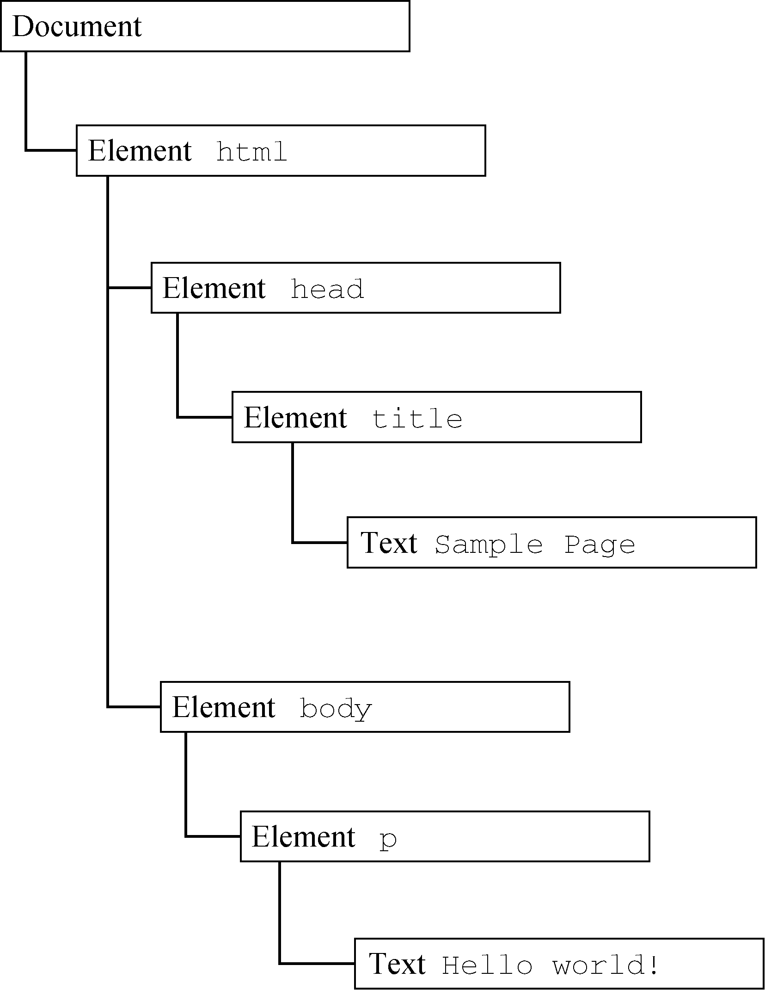
JavaScript浏览器编程
1
DOM
什么是 DOM
<html>
<head>
<title>Sample Page</title>
</head>
<body>
<p>Hello World!</p>
</body>
</html>
DOM：文档对象模型（Document Object Model）
打开一个网页时，浏览器就为我们创建 DOM：HTML 文档的树状结构表示。
页面上所有东西都被表示成DOM树中的一个节点。
JavaScript 用DOM来读取和修改页面。
DOM 是网页 与 JavaScript 之间的桥梁。
JavaScript
DOM
交互/操作
https://developer.mozilla.org/zh-CN/docs/Web/API/Document_Object_Model/Introduction

Slide 6
JavaScript浏览器编程
1
DOM
DOM 的版本
DOM Level 0
非标准， DOM0级指的是IE4和Netscape 4.0这些浏览器最初支持的DHTML。
DOM Level 1
DOM 核心
DOM HTML：添加HTML专用的对象与函数对DOM核心进行了扩展。
DOM Level 2
DOM 核心
DOM 视图：描述跟踪一个文档的各种视图（使用CSS样式设计文档前后）的接口
DOM 事件：描述事件接口
DOM 样式：描述处理基于CSS样式的接口
DOM 遍历和范围：描述遍历和操作文档树的接口
DOM Level 3
进一步扩展：引入统一方式载入和保存文档和文档验证方法对DOM进行进一步扩展，DOM3包含一个名为“DOM载入与保存”的新模块，DOM核心扩展后可支持XML1.0的所有内容，包括XML Infoset、 XPath、和XML Base
DOM Level 4

Slide 7
JavaScript浏览器编程
1
DOM
一切都是节点（Node对象）
Node 对象的属性和方法
baseURI： 返回该节点所在文档的基 URI。
childNodes：返回一个包含了该节点所有子节点的实时的NodeList。
firstChild: 返回该节点的第一个子节点。
isConnected：返回一个布尔值用来检测该节点是否已连接(直接或者间接)到一个上下文对象上。
lastChild：返回该节点的最后一个子节点
nextSibling：返回与该节点同级的下一个节点
nodeName ：返回一个包含该节点名字的DOM字符串
nodeType：返回一个与该节点类型对应的无符号短整型的值
nodeValue：返回或设置当前节点的值。
ownerDocument：返回这个元素属于的 Document对象
parentNode：返回一个当前节点 的父节点 。
parentElement：返回一个当前节点的父节点 Element
previousSibling：返回一个当前节点同辈的前一个节点
textContent：返回或设置一个元素内所有子节点及其后代的文本内容。
Node 对象的方法
appendChild()：将指定的 childNode 参数作为最后一个子节点添加到当前节点。
cloneNode()：克隆一个节点，并且可以选择是否克隆这个节点下的所有内容。默认情况下，节点下的内容会被克隆。
contains()：返回一个 布尔值，来表示传入的节点是否为该节点的后代节点。
hasChildNodes()：返回一个布尔值，来表示该元素是否包含有子节点。
insertBefore()：在当前节点下增加一个子节点，并使该子节点位于参考节点的前面。
removeChild()：移除当前节点的一个子节点。这个子节点必须存在于当前节点中。
replaceChild()：对选定的节点，替换一个子节点 为另外一个节点。
normalize()：对该元素下的所有文本子节点进行整理，合并相邻的文本节点并清除空文本节点。

Slide 8
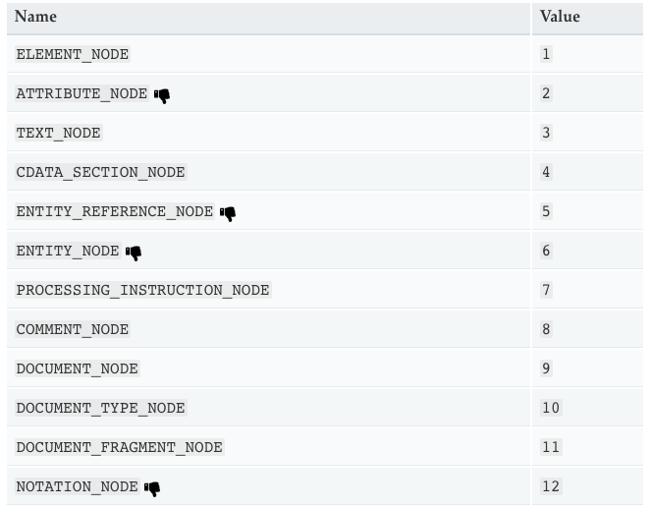
JavaScript浏览器编程
1
DOM
不同的节点类型用不同的对象表示（Node的子类）
Document：表示整个文档，根节点 → 所有节点的入口！
DocumentFragement：文档片段
DocumentType：doctype
Element：文档中的每个 HTML 标记
Text：文档中的每个文本
Attr：属性
Comment：注释
。。。

Slide 9
JavaScript浏览器编程
1
DOM
访问 DOM 的元素
非常规元素的访问
常规元素的访问
通过 ID 获取元素：getElementById()
通过标记名获取元素：getElementsByTagName()
通过类名获取元素：getElementByClassName()
通过查询选择器获取元素：querySelect()、querySelectAll()

Slide 10
JavaScript浏览器编程
1
DOM
访问元素1 – 非常规元素的访问
非常规元素的访问
document.doctype：获取网页的文档类型定义
document.documentElement：获取网页的 html 元素（包括整个网页）
document.head：获取网页的 head 元素
document.body：返回网页的body元素。
document.images：返回文档中所有图像的一个节点列表。
document.links：返回所有具有href属性的a元素和area元素的一个节点列表。
document.anchors：返回所有具有name属性的a元素的一个节点列表。
document.forms：返回文档中所有表单的一个节点列表。
节点列表是类数组的对象，不过它们不是数组。可以用索引符号访问每个节点。
节点列表没有其它的数组方法，比如slice()、splice()和join()等。不过，ES6让节点列表变成数组变得很容易。一旦节点列表转换成数组，我们就可以使用所有的数组方法。
Notes:
Array.from()

Slide 11
JavaScript浏览器编程
1
DOM
访问元素2 – 访问常规元素
注意查找的范围
通过 ID 获取元素：getElementById('HTML元素的id属性的值')
返回一个作为实参给出的唯一id属性的元素的引用。 如果没找到就返回 null。
通过标记名获取元素：getElementsByTagName ('HTML标记名')
返回具有作为参数指定的标记名的所有元素的动态节点列表（NodeList）。如果文档中没有元素有给出的标记名，就返回一个空节点列表。
通过类名获取元素：getElementsByClassName('HTML元素的class属性的值')
返回具有作为实参提供的类名的所有元素的一个动态节点列表（NodeList） 。如果文档中没有元素有给出的类名，就返回一个空节点列表。
通过查询选择器获取元素:(更强大！而且可以在所有节点上使用)
querySelector('CSS选择器')：用CSS语法查找文档中匹配作为实参提供的CSS选择器的第一个元素。如果没有元素匹配，就返回null。
querySelectAll('CSS选择器')：用CSS语法查找文档中匹配CSS查询选择器的所有元素的一个静态节点列表（NodeList） 。如果没有元素匹配，就返回一个空节点列表。
Notes:
Array.from() 可以把 NodeList转换成数组。。。
元素.closest()

Slide 12
JavaScript浏览器编程
1
DOM
访问元素2 – 访问常规元素
Demo
静态节点列表与动态节点列表

Slide 13
JavaScript浏览器编程
1
DOM
访问元素的属性
HTML 属性分三种：
HTML元素的标准原生属性：style、class、id、src和href等。
自定义属性：程序员自定义的。
HTML5 自定义数据属性：以 “data-” 开头。HTML5允许给元素指定非标准的属性，但要使用前缀data-以便告诉浏览器，这些属性既不包含与渲染有关的信息，也不包含元素的语义信息。除了前缀，自定义属性对命名是没有限制的，data-后面跟什么都可以。
如何访问：
1. 通过 元素.属性名 直接访问： HTML 标准原生属性
2. 通过 hasAttribute()、getAttibute()、setAttribute()、removeAttribute() 方法：原生和自定义的都可以访问
3. 通过 dataset 访问：HTML5 自定义数据属性
Notes:
得到元素后，我们就可以操作元素的属性了。

Slide 14
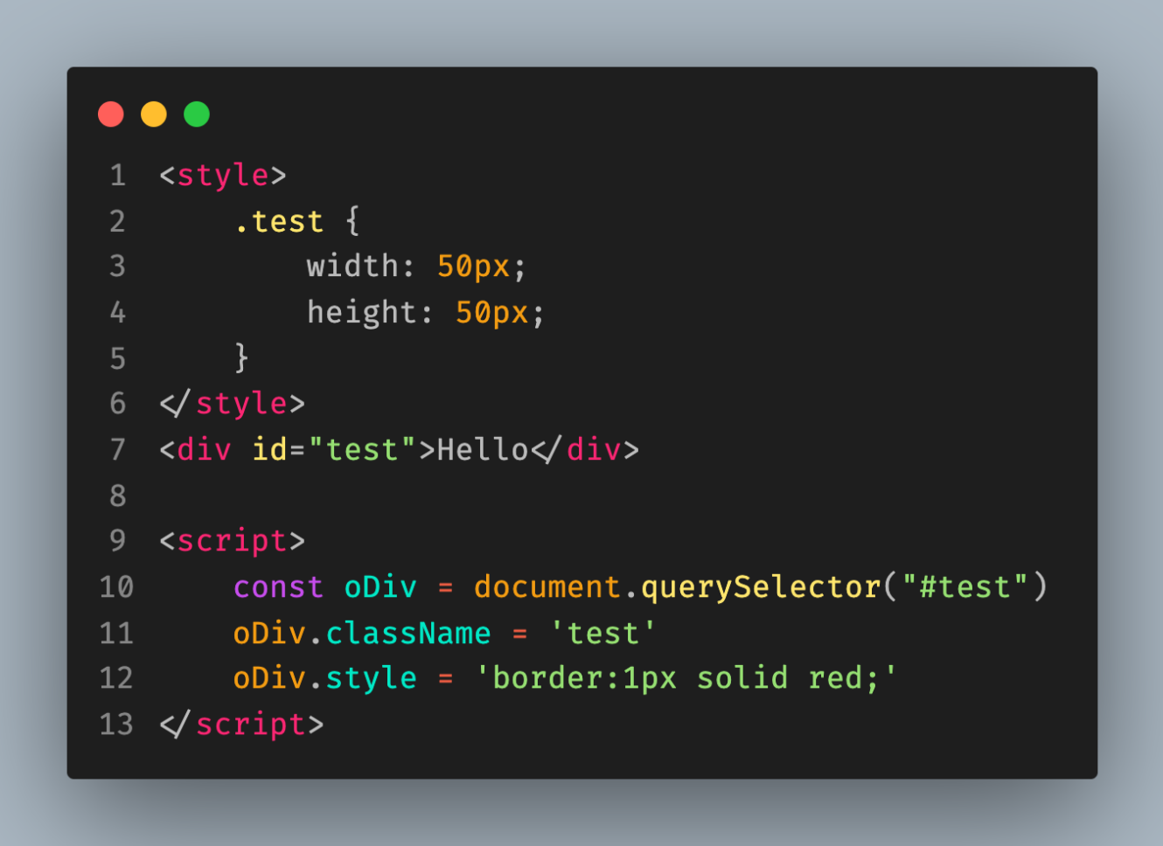
JavaScript浏览器编程
1
DOM
直接访问原生属性
语法：元素.属性名
注意：
并非一一对应。
单个单词的属性名全部小写。
多个单词的属性名按照驼峰法则转换。
事件属性前面加 `on`，必须小写！
有些HTML属性对JavaScript来说是保留关键字
一般规则是前面加一个 HTML
for → htmlFor
class 属性除外，必须用 className！

Slide 15
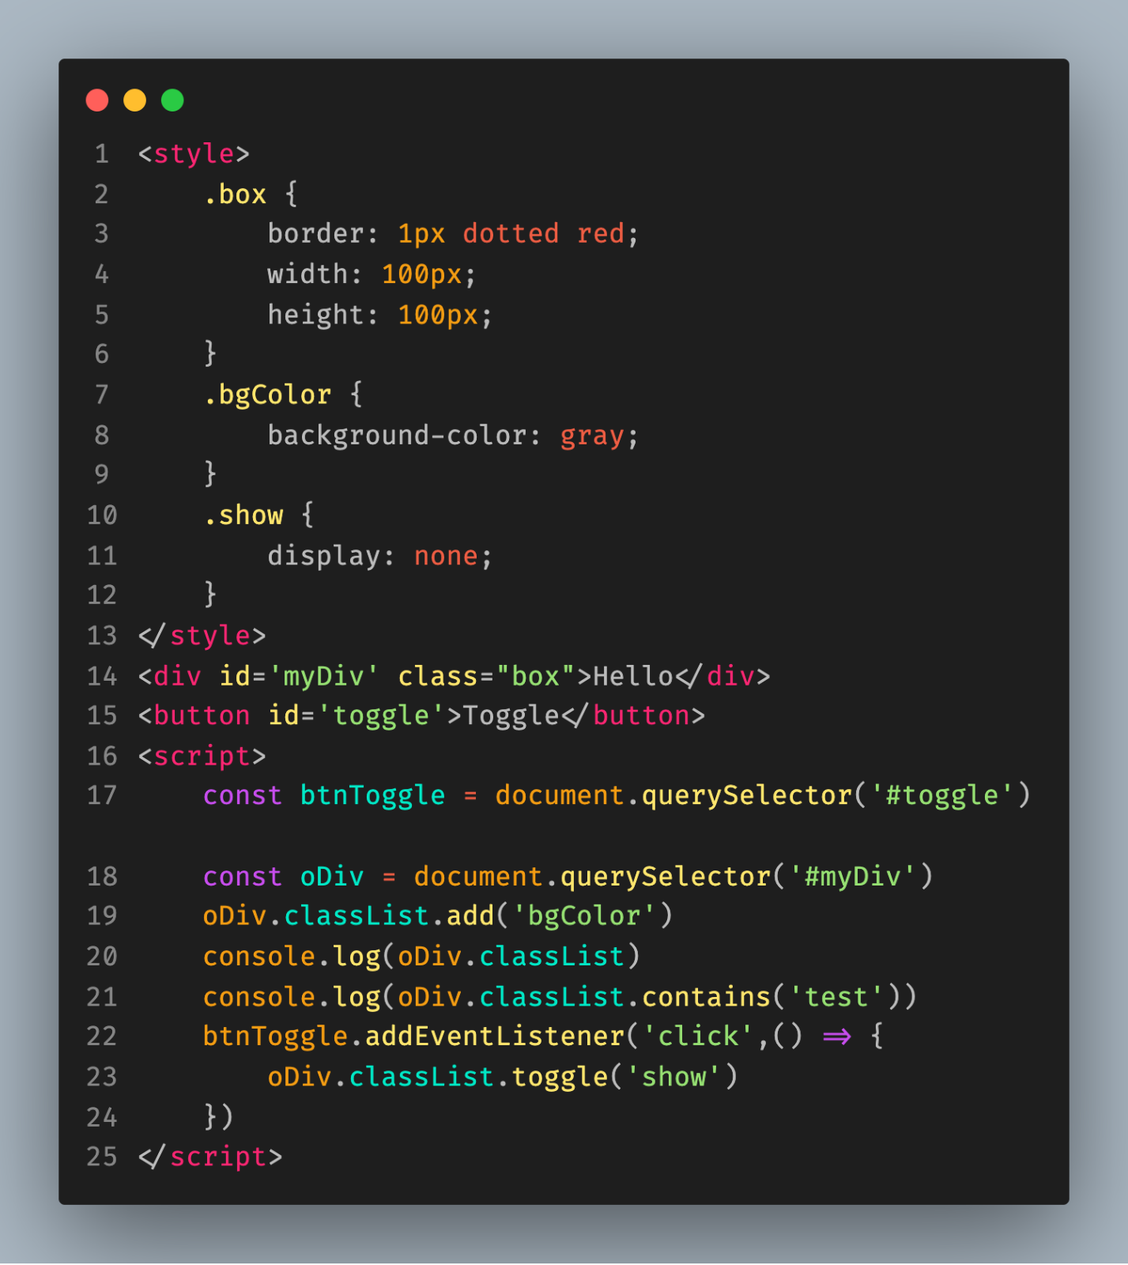
JavaScript浏览器编程
1
DOM
访问元素的类名
元素节点.className = '类名' → 很不方便！
设置： 元素.className = '要设置的类名' // 会覆盖已有的类
追加： 元素.className += ' 要追加的类名' // 前面要加空格
如何删除已有的类名之一？
classList
元素节点.classList.add('类名') ：给一个元素添加类，但是不会覆盖已经存在的其它类。
元素节点.classList.remove('类名')：一个元素中删除指定的类。
元素节点.classList.toggle()：如果元素没有给出的类，就添加该类，如果有该类，就删除该类。
元素节点.classList.contains()：检查元素是否有指定的类。

Slide 16
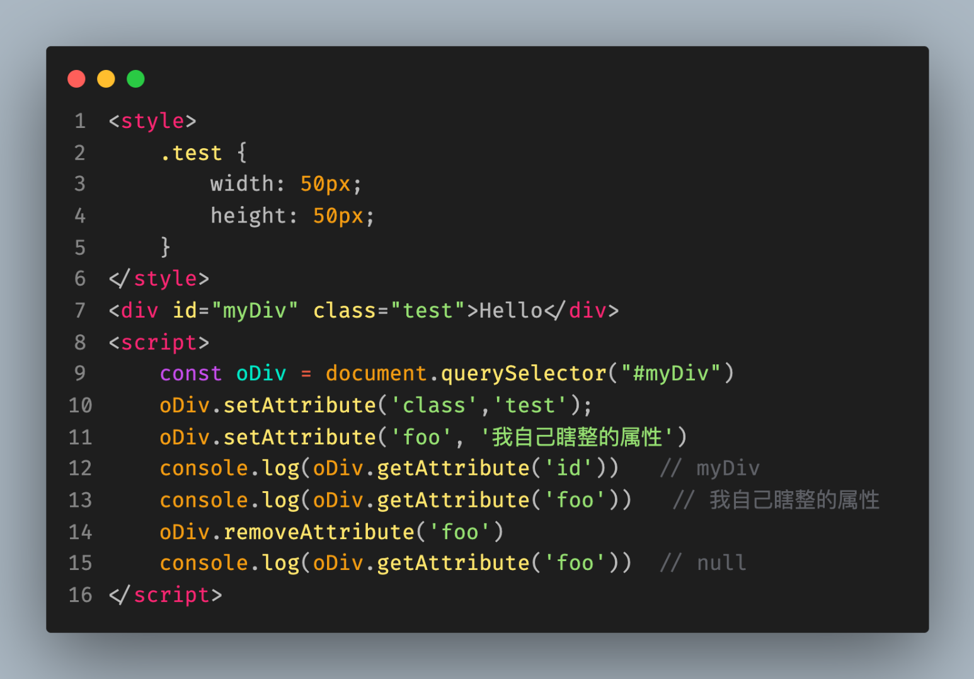
JavaScript浏览器编程
1
DOM
访问自定义属性
获取属性：元素节点.getAttribute('属性名')
返回作为实参提供的属性的值
设置属性：元素节点.setAttribute('属性名', '属性值')
修改一个元素的属性值，它带有两个参数：第一个参数是要修改的属性，第二个参数是该属性的新值。
删除属性：元素节点.removeAttribute('属性名')

Slide 17
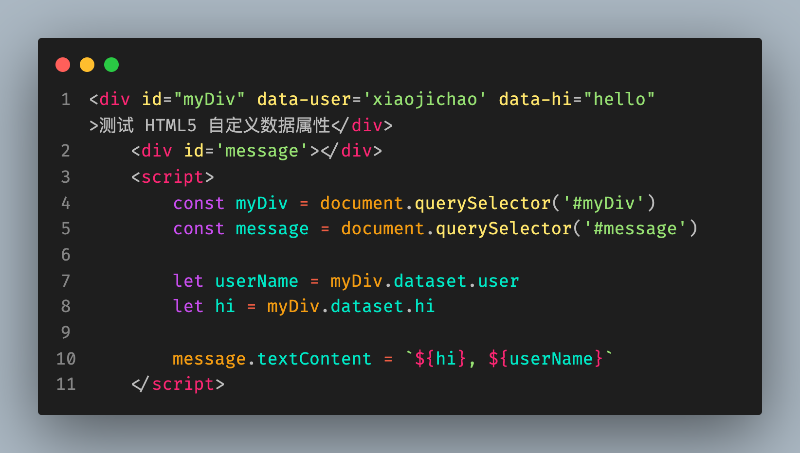
JavaScript浏览器编程
1
DOM
访问 HTML5 自定义数据属性
通过元素的 dataset 属性来访问 HTML5 自定义数据属性。
dataset属性是一个DOMStringMap的实例，包含一组键/值对映射。
元素的每个data-name属性在dataset中都可以通过data-后面的字符串作为键来访问（例如，属性data-myname可以通过myname访问，但要注意data-my-name、data-My-Name要通过myName来访问）。
删除属性： delete 运算符

Slide 18
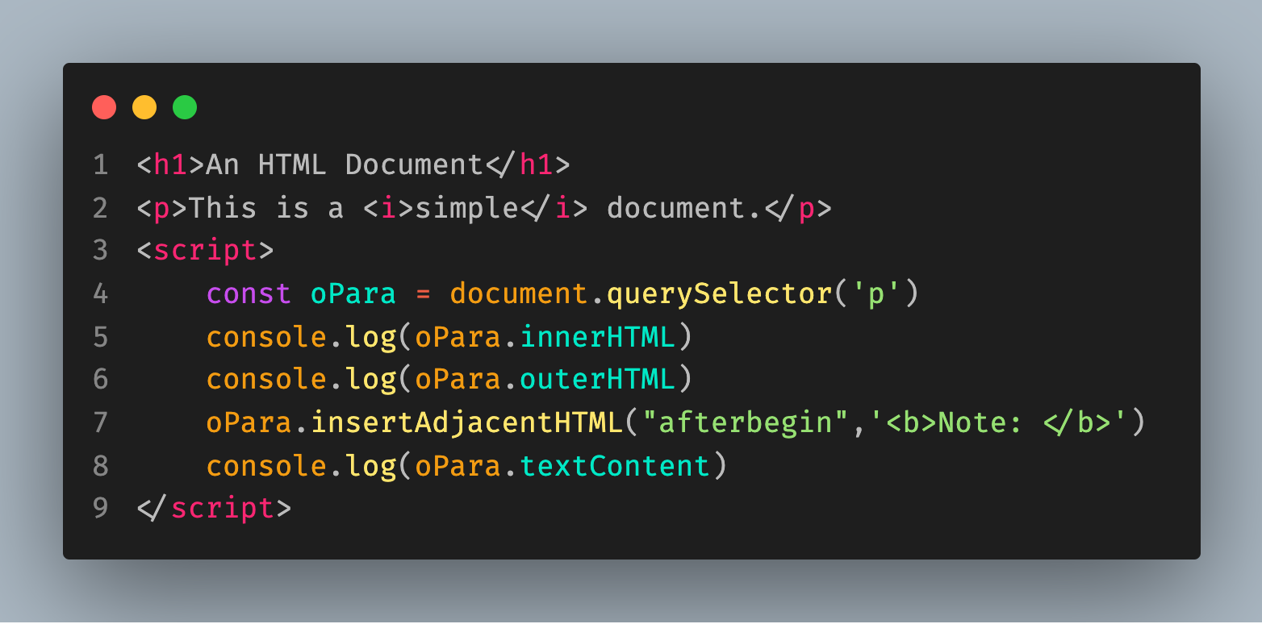
JavaScript浏览器编程
1
DOM
访问元素的内容
HTML
元素.innerHTML：把元素内的HTML返回为字符串。
outerHTML：返回元素本身及其包含的 HTML。
insertAdjacentHTML()：在指定元素附近插入任意 HTML 标记字符串。
普通文本
textContent：只返回普通文本。

Slide 19
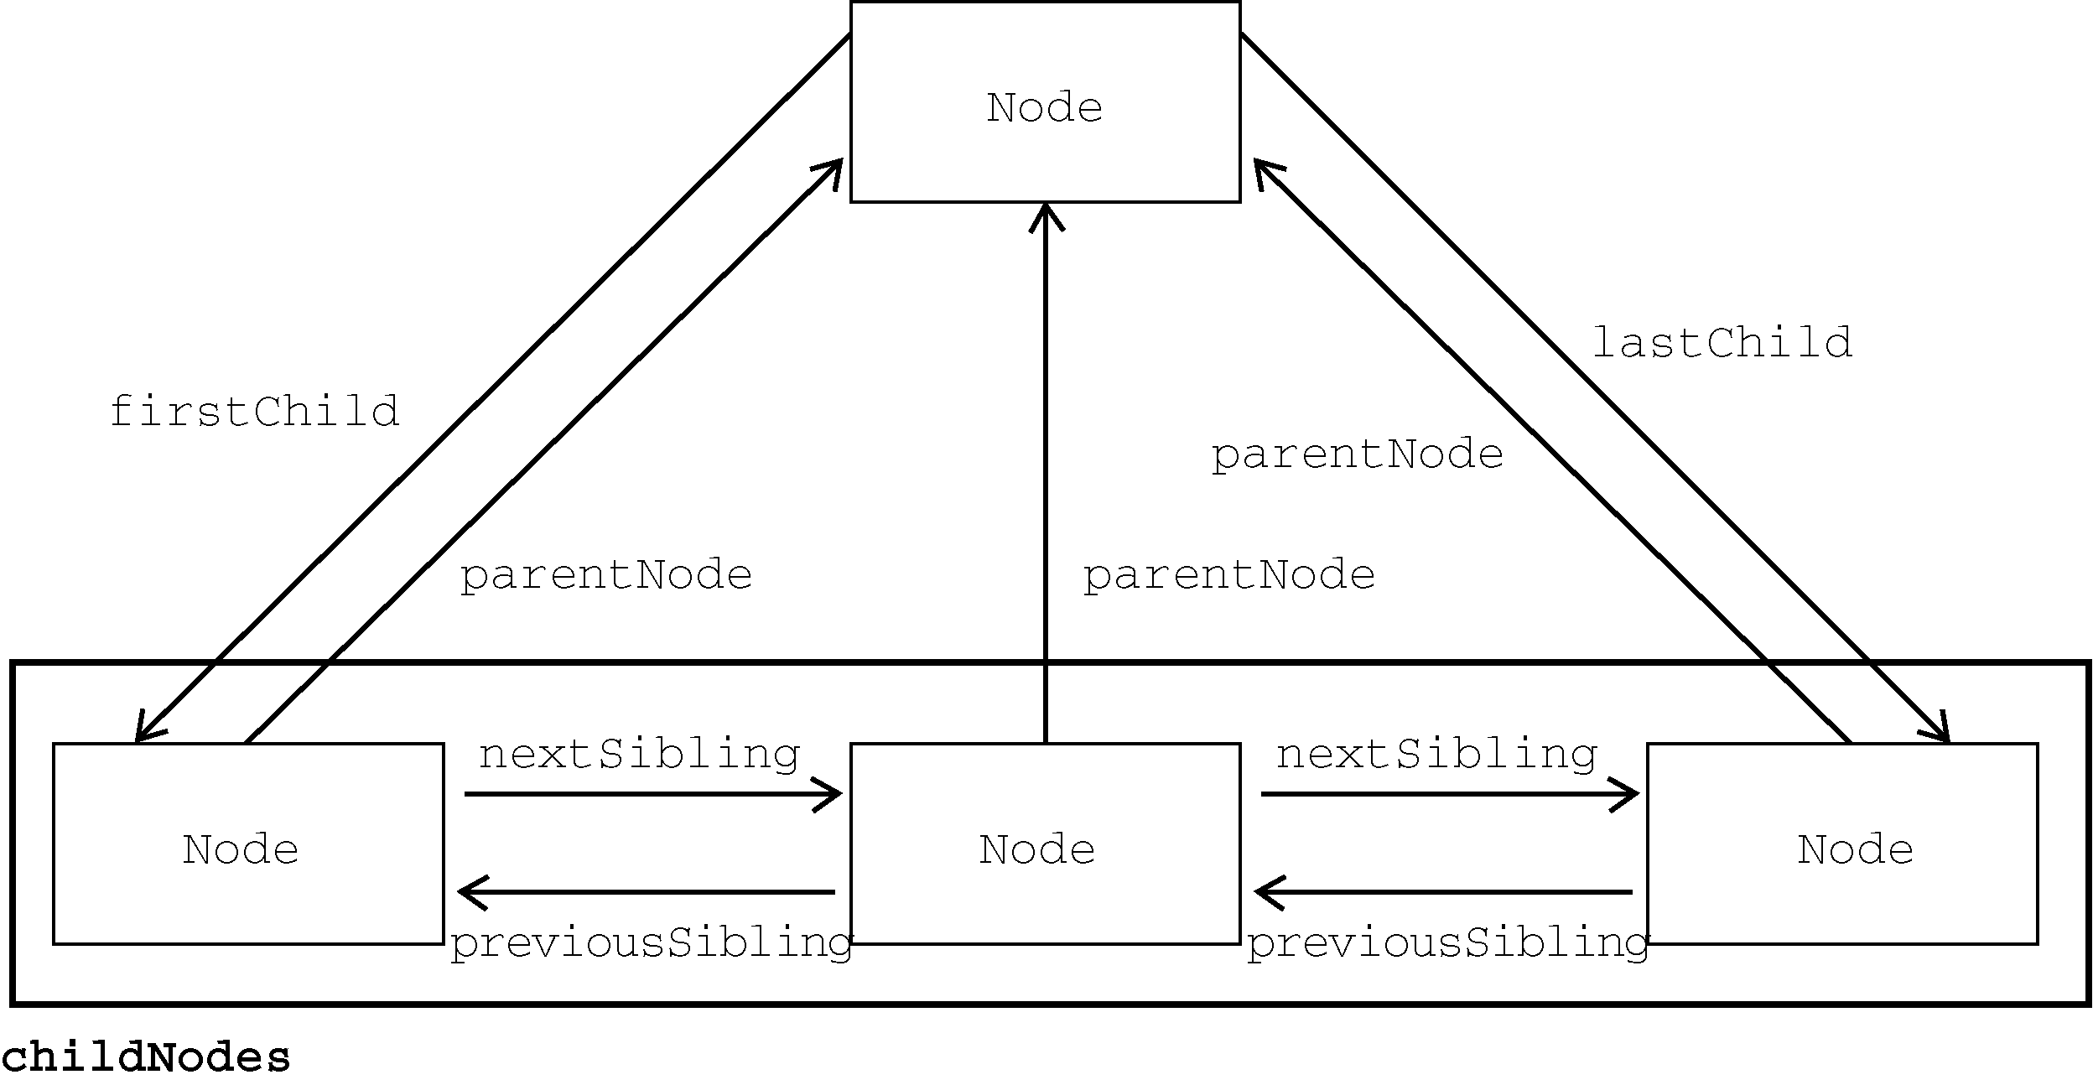
JavaScript浏览器编程
1
DOM
导航
parentNode
children：只返回一个节点的所有元素节点，所以会忽略所有文本节点。
childNodes：某个节点的所有子节点列表（包含所有文本节点（空白也是））
childElementCount ：元素子节点的数目。
firstChild、lastChild
firstElementChild、 lastElementChild
nextSibling、previousSibling
nextElementSibling、previousElementSibling
nodeValue、nodeName、NodeType
Notes:
注意，`childNodes`属性是返回一个元素的所有子节点，包括所有文本节点，并且因为空白被当作是文本节点，所以这个集合中经常会有空文本节点。
nodeType
A number that specifies what kind of node this is. Document nodes have value 9. Element nodes have value 1. Text nodes have value 3. Comment nodes have value 8.
nodeValue
The textual content of a Text or Comment node.
nodeName
The HTML tag name of an Element, converted to uppercase.

Slide 20
JavaScript浏览器编程
1
DOM
动态创建标记
创建元素：document.createElement('元素名')
创建文本节点：document.createTextNode('文本节点的内容')
添加子节点：appendChild('要添加的子节点')，返回追加的节点对象。
插入子节点：insertBefore(新节点，要插入到它之前的节点)
删除子节点：removeChild(要删除的子节点)
替换子元素： replaceChild(新子节点, 老子节点)
克隆节点：cloneNode() --- 深度复制(true)、浅度复制(false)
合并相邻的文本节点并删除空的文本节点：normalize()

Slide 21
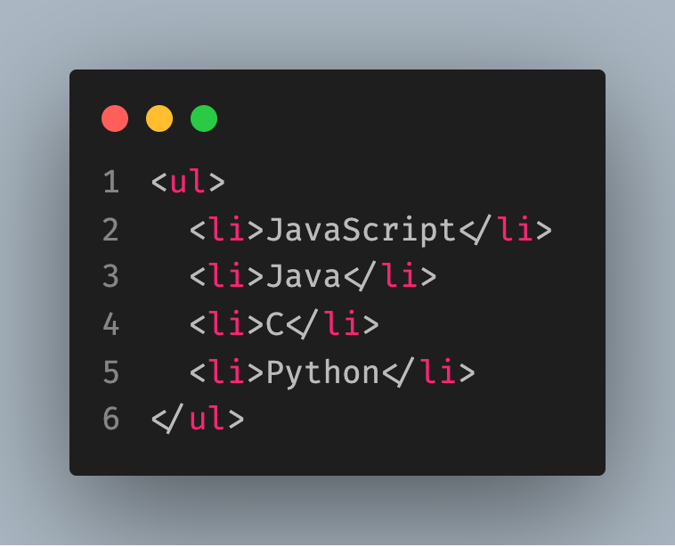
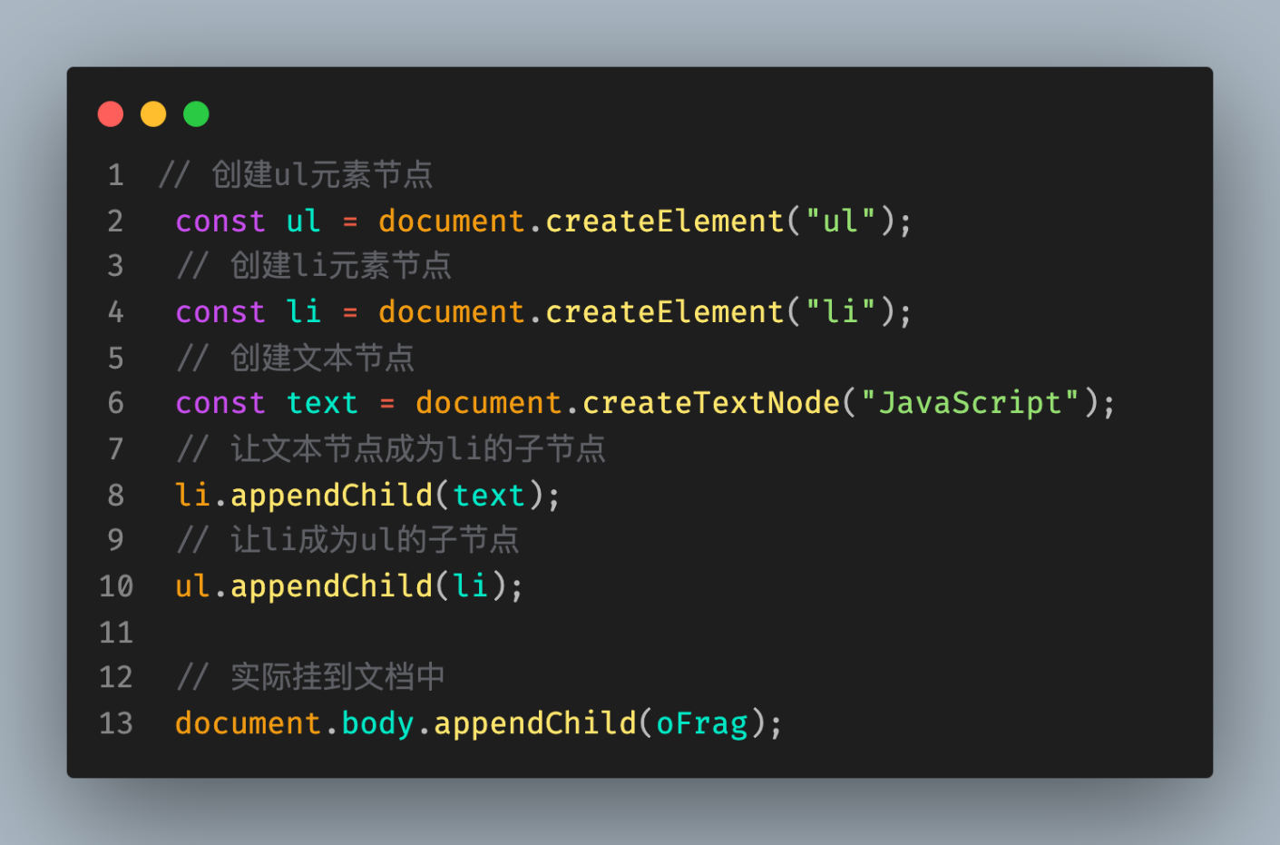
JavaScript浏览器编程
1
DOM
动态创建标记 – 老方法示例

Slide 22
JavaScript浏览器编程
1
DOM
动态创建标记
插入节点到父节点的子节点最后，或者子节的最开始。
父节点.append()：在 父节点的最后一个子节点之后插入一组 Node 对象或 DOMString 对象。
父节点.append(节点对象）：添加参数到父节点的子节点列表的末尾
父节点.append('字符串')： 自动转换为文本节点。
父节点.prepend() ：在父节点 ParentNode 第一个后代前插入一组 Node 对象或者 DOMString 对象。
append()和prepend()只适用于元素节点。
插入到父节点的子节点中间
子节点.before(要插入的节点)：在子节点之前插入节点
子节点.after(要插入的节点)：在子节点之后插入节点
适用于元素节点和文本节点。
删除节点：子节点.remove()，把子节点从它所属的 DOM 树中删除。
替换节点：子节点.replaceWith()，用一套 Node 对象或者 DOMString 对象，替换了该节点父节点下的子节点

Slide 23
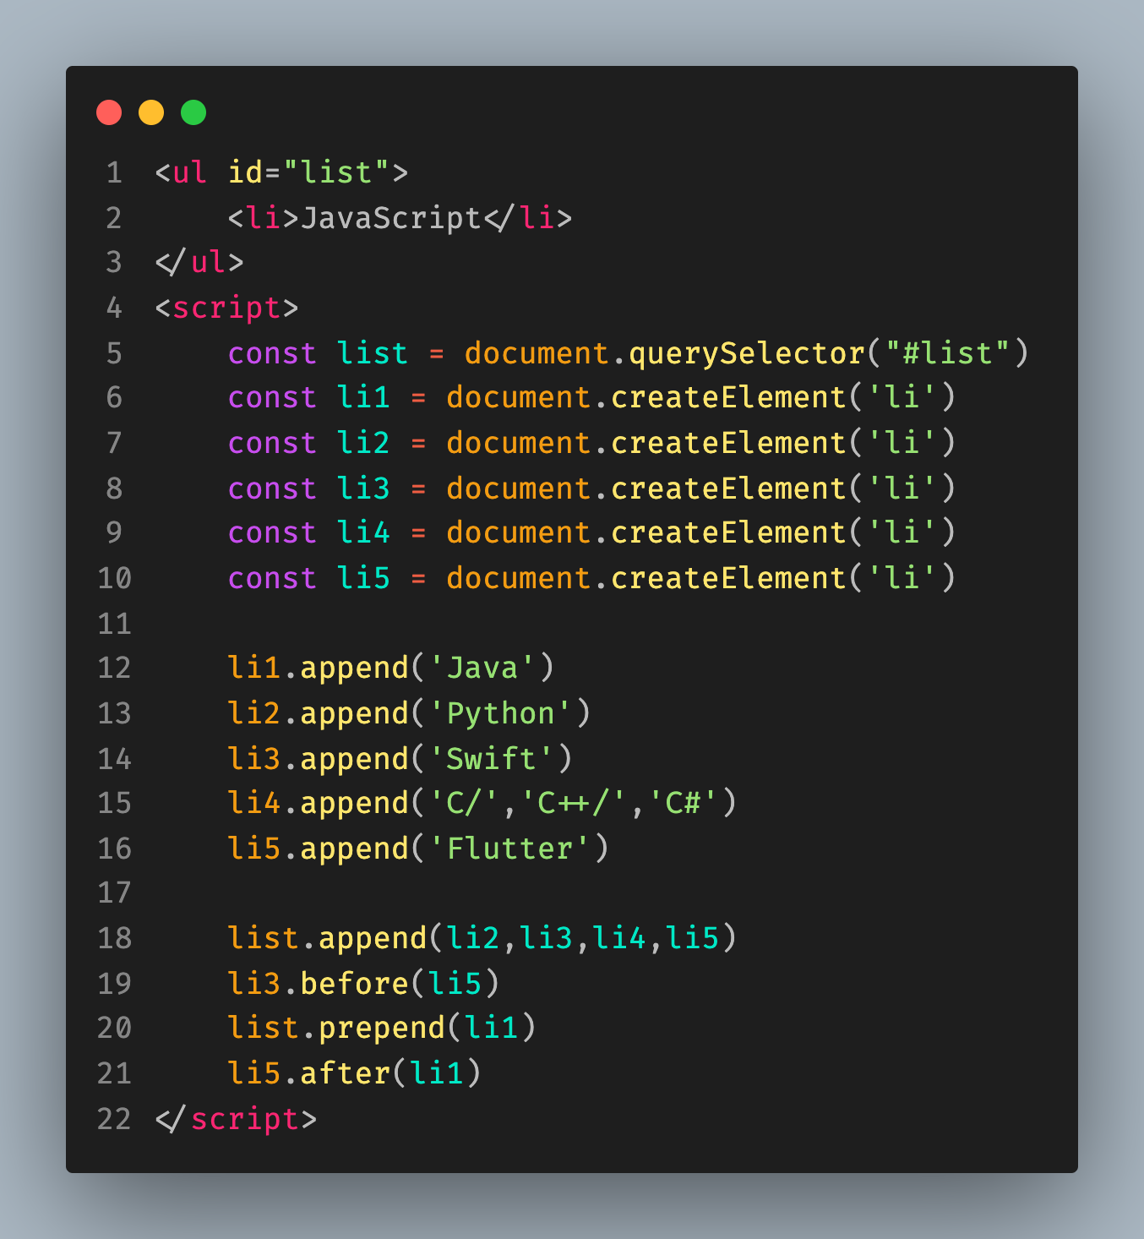
JavaScript浏览器编程
1
DOM
新方法示例

Slide 24
JavaScript浏览器编程
1
DOM
操作 CSS
操作行内样式
1. 设置元素的 class 属性（最简单的方式)：
2. 通过元素节点的style属性对象
操作非行内样式
3. window.getComputedStyle()
Notes:
https://wangdoc.com/javascript/dom/css.html

Slide 25
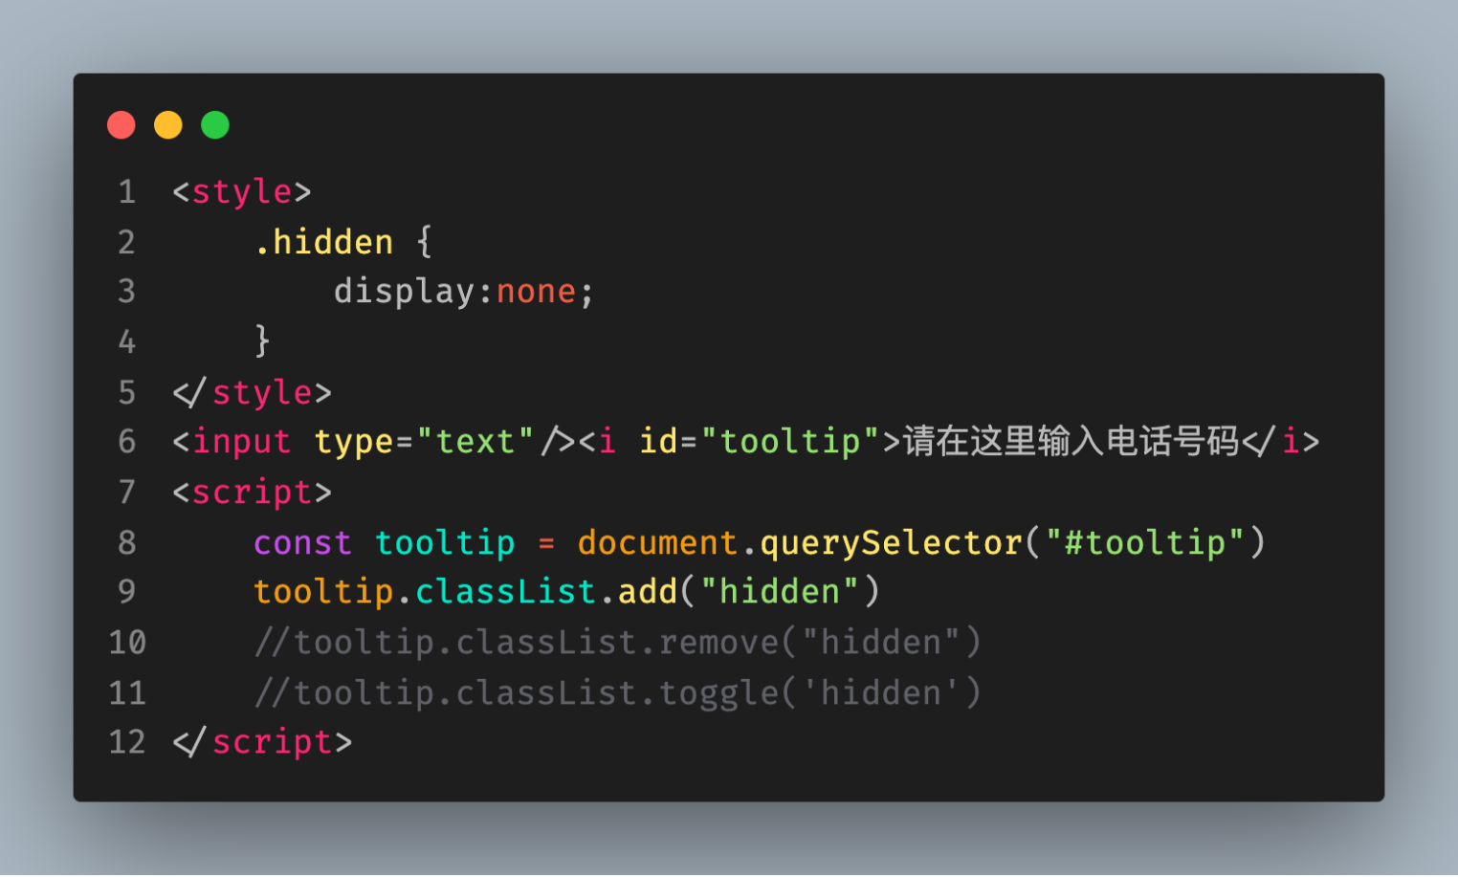
JavaScript浏览器编程
1
DOM
操作 CSS – 方式1
通过设置元素的 class 属性：最简单的方式
先设置好 class 样式选择器
然后通过classList.add()、classList.remove()、classList.toggle()切换。
Notes:
https://wangdoc.com/javascript/dom/css.html

Slide 26
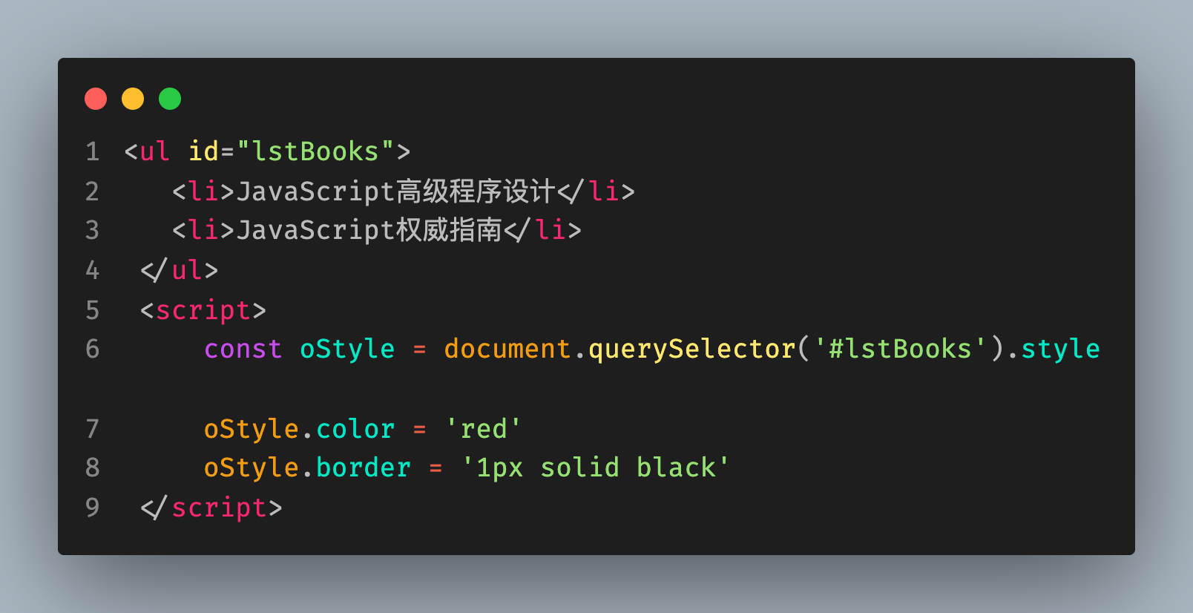
JavaScript浏览器编程
1
DOM
操作CSS – 方式2
通过元素节点的style属性对象：只是行内样式！
style对象的属性与CSS规则一一对应，但是CSS属性的名字可能要改写。
去掉横杠，横杠后第一个字母大写。
如果属性名是JS保留字，属性名前面就必须加上字符串`CSS`（cssFloat）。
设置时必须包含单位。
style.cssText = "color:red;border:1px solid black;"
Notes:
这个对象所包含的属性与 CSS 规则一一对应，但是名字需要改写，比如background-color写成backgroundColor。改写的规则是将横杠从 CSS 属性名中去除，然后将横杠后的第一个字母大写。如果 CSS 属性名是 JavaScript 保留字，则规则名之前需要加上字符串css，比如float写成cssFloat。
注意，该对象的属性值都是字符串，设置时必须包括单位，但是不含规则结尾的分号。比如，divStyle.width不能写为100，而要写为100px。
另外，Element.style返回的只是行内样式，并不是该元素的全部样式。通过样式表设置的样式，或者从父元素继承的样式，无法通过这个属性得到。元素的全部样式要通过window.getComputedStyle()得到。

Slide 27
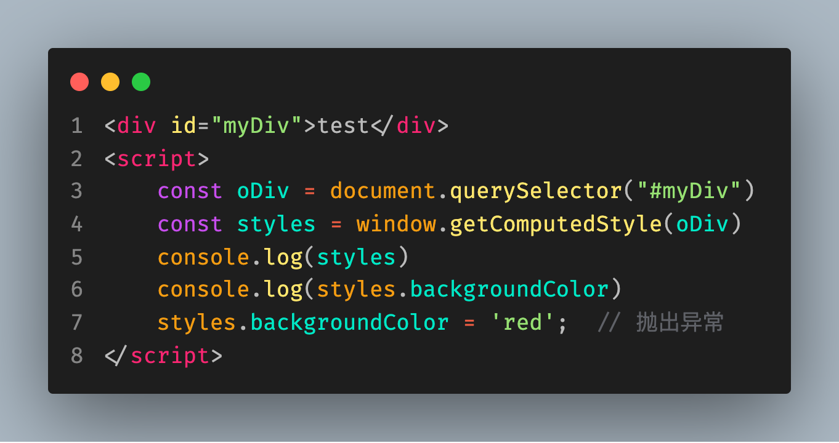
JavaScript浏览器编程
1
DOM
操作CSS – 方式3
window.getComputedStyle()：返回一个对象，包含所有计算值。
只读的。。。。
都是绝对值
简写属性得不到！
cssText 为 undefined
Notes:
行内样式（inline style）具有最高的优先级，改变行内样式，通常会立即反映出来。但是，网页元素最终的样式是综合各种规则计算出来的。因此，如果想得到元素实际的样式，只读取行内样式是不够的，需要得到浏览器最终计算出来的样式规则。
另外，Element.style返回的只是行内样式，并不是该元素的全部样式。通过样式表设置的样式，或者从父元素继承的样式，无法通过这个属性得到。元素的全部样式要通过window.getComputedStyle()得到。
元素的计算样式是浏览器从元素的内联样式和所有样式表中所有适用的样式规则派生（或计算）的属性值集：它是实际用于显示元素的属性集。与内联样式类似，计算样式由CSSStyleDeclaration对象表示。但是，与内联样式不同，计算样式是只读的。您不能设置这些样式，但是计算出来的元素的CSSStyleDeclaration对象允许您确定浏览器在呈现该元素时使用的样式属性值。

Slide 28
事件
2
https://www.w3.org/TR/DOM-Level-3-Events/
https://developer.mozilla.org/zh-CN/docs/Web/Events
Notes:
https://zhuanlan.zhihu.com/p/163315377
https://zhuanlan.zhihu.com/p/163567786

Slide 29
JavaScript浏览器编程
2
事件
事件驱动编程模型
浏览器中的JavaScript程序使用异步事件驱动编程模型。
在这种编程风格中，每当文档或浏览器或与之相关的元素或对象发生有趣的事情时，浏览器就会生成一个事件。例如，浏览器在完成加载文档、用户将鼠标移到超链接上或用户敲击键盘上的键时生成事件。
如果JavaScript应用程序关心特定类型的事件，它可以注册一个或多个函数，以便在该类型的事件发生时调用。
等待事件发生，然后作出响应。
事件：用户与页面交互时发生的行为。

Slide 30
JavaScript浏览器编程
2
事件
快速入门
事件驱动编程三要素：
事件类型：一个字符串，指定发生的事件类型。
事件目标：这是发生事件或与事件关联的对象。
事件处理程序或者事件监听器：一个函数，用于处理或响应事件。
步骤：
1. 获取事件目标
2. 在事件目标上为指定事件类型注册事件处理程序
3. 浏览器监听事件目标上的事件
4. 当事件目标上发生指定类型的事件时，浏览器将调用处理程序函数。
<button>点我</button>
const btnClick = document.querySelector('button')
btnClick.addEventListener('click', () => {
console.log('Hello, you click me!')
})

Slide 31
JavaScript浏览器编程
2
事件
有哪些事件类型？
事件类型：一个字符串
望文生义："click", "dblclick"，"mouseover"，"mouseup", "keydown", "keyup"....
两种类型：
浏览器事件：预定义的内置事件。浏览器自动触发。
合成事件：程序员自定义的事件。自己定义、自己触发。
https://developer.mozilla.org/zh-CN/docs/Web/Events

Slide 32
JavaScript浏览器编程
2
事件
如何注册事件处理程序？
三种方式
1.在目标对象上设置事件处理程序属性
2.在目标HTML文档元素上设置事件处理程序属性
3. 目标对象.addEventListener('事件类型', 事件处理程序, {})
Notes:
注册事件处理程序的最简单方法是将事件目标的属性设置为所需的事件处理程序函数。按照惯例，事件处理程序属性的名称由单词“on”组成，后跟事件名称：onclick、onchange、onload、onmouseover等等。请注意，这些属性名称区分大小写，并且全部用小写字母书写。事件处理程序属性的缺点是，它们的设计是基于这样一个假设：事件目标对于每种类型的事件最多只能有一个处理程序。

Slide 33
JavaScript浏览器编程
2
事件
设置事件处理属性
1.在目标对象上设置事件处理程序属性
on + 事件类型：onclick、onmouseover。。。。。
2.在文档元素上设置事件处理程序属性(不推荐使用！)
<button id="btnClick">click me!</button>
<script>
const oButton = document.getElementById("btnClick");
oButton.onclick = () => {
console.log("click me!");
};
</script>
<button onclick="console.log('hi, js')">Click me!</button>
Notes:
注册事件处理程序的最简单方法是将事件目标的属性设置为所需的事件处理程序函数。按照惯例，事件处理程序属性的名称由单词“on”组成，后跟事件名称：onclick、onchange、onload、onmouseover等等。请注意，这些属性名称区分大小写，并且全部用小写字母书写。事件处理程序属性的缺点是，它们的设计是基于这样一个假设：事件目标对于每种类型的事件最多只能有一个处理程序。

Slide 34
JavaScript浏览器编程
2
事件
addEventListener
目标对象.addEventListener('事件类型', 事件处理程序, {})
第一个参数：事件类型。事件类型（或名称）是一个字符串，不包括设置事件处理程序属性时使用的on前缀。
第二个参数：事件处理程序，即在发生指定类型的事件时应调用的函数。
第三个参数： 可选。可以是一个布尔值，也可以是一个对象。
布尔值： true表示在捕获阶段调用事件处理程序，false（默认值）表示在冒泡阶段调用事件处理程序。
对象：{ }
capture：设置该事件是否在捕获阶段触发监听函数（默认为false）。
once：设置监听函数是否只触发一次，然后就自动移除（默认为false）。
passive：设置监听函数不会调用事件的preventDefault方法（默认为false）。
removeEventListener(事件类型，事件处理程序，{}) : 解除事件绑定
注意：必须与addEventListener的参数完全一样。
<div id="child-one">
<h1>
Child One
</h1>
</div>
const childOne = document.getElementById("child-one");
const childOneHandler = () => {
console.log('Captured on child one')
}
const childOneHandlerCatch = () => {
console.log('Captured on child one in capture phase')
}
childOne.addEventListener("click", childOneHandler);
childOne.addEventListener("click", childOneHandlerCatch, true);
Notes:
注册事件处理程序的最简单方法是将事件目标的属性设置为所需的事件处理程序函数。按照惯例，事件处理程序属性的名称由单词“on”组成，后跟事件名称：onclick、onchange、onload、onmouseover等等。请注意，这些属性名称区分大小写，并且全部用小写字母书写。事件处理程序属性的缺点是，它们的设计是基于这样一个假设：事件目标对于每种类型的事件最多只能有一个处理程序。

Slide 35
JavaScript浏览器编程
2
事件
用哪种方式？
用 addEventListener ！
支持注册多个事件处理程序；
还可以用removeEventListener删除事件处理程序；
还可以用useCapture标志指示在哪个阶段处理。
Notes:
注册事件处理程序的最简单方法是将事件目标的属性设置为所需的事件处理程序函数。按照惯例，事件处理程序属性的名称由单词“on”组成，后跟事件名称：onclick、onchange、onload、onmouseover等等。请注意，这些属性名称区分大小写，并且全部用小写字母书写。事件处理程序属性的缺点是，它们的设计是基于这样一个假设：事件目标对于每种类型的事件最多只能有一个处理程序。

Slide 36
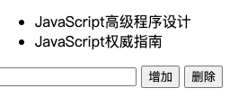
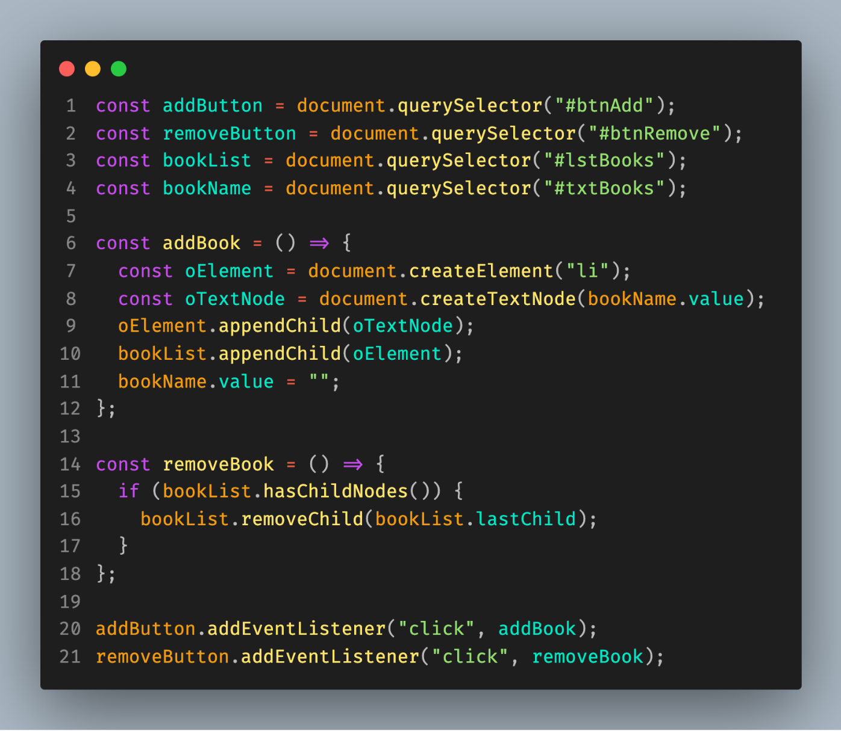
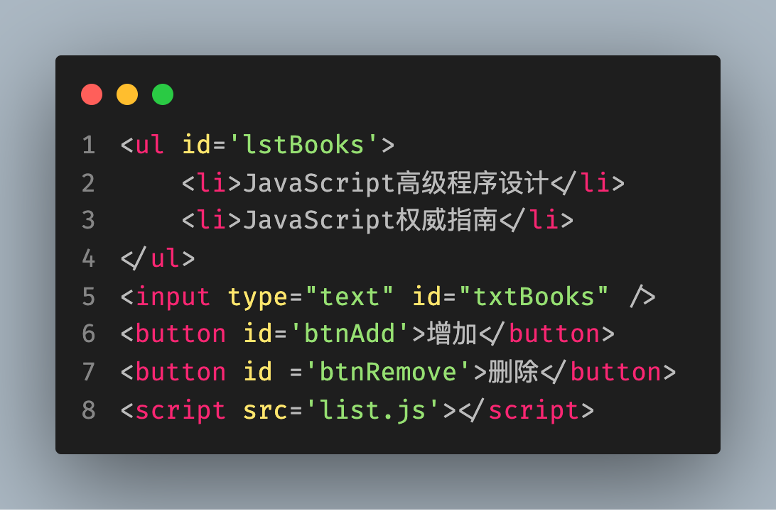
JavaScript浏览器编程
2
事件
示例

Slide 37
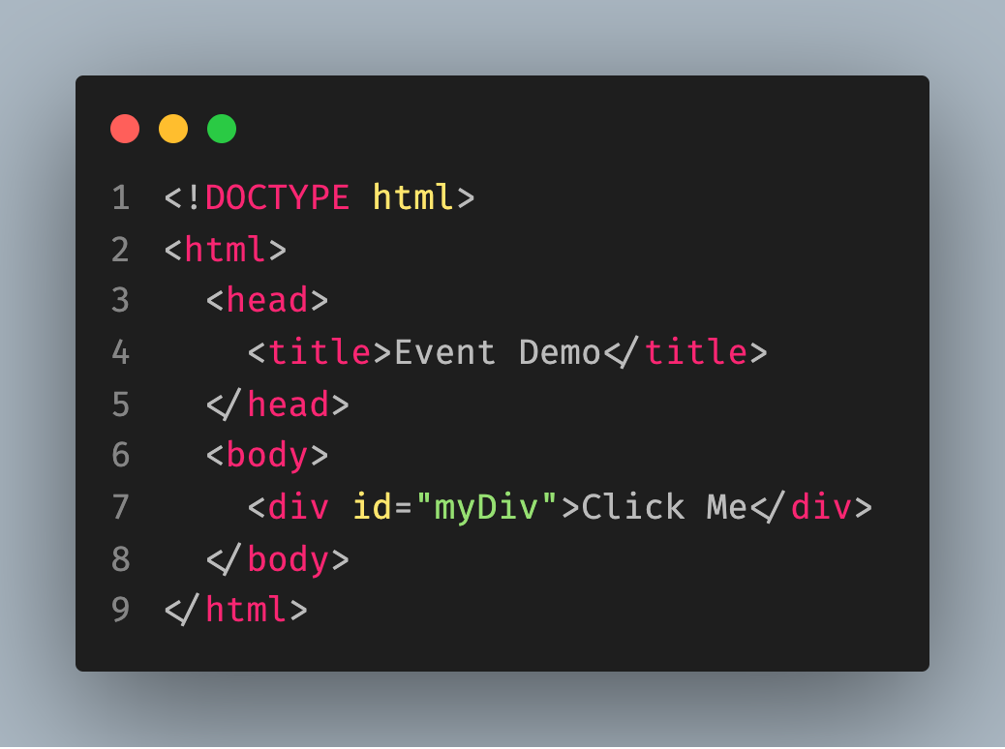
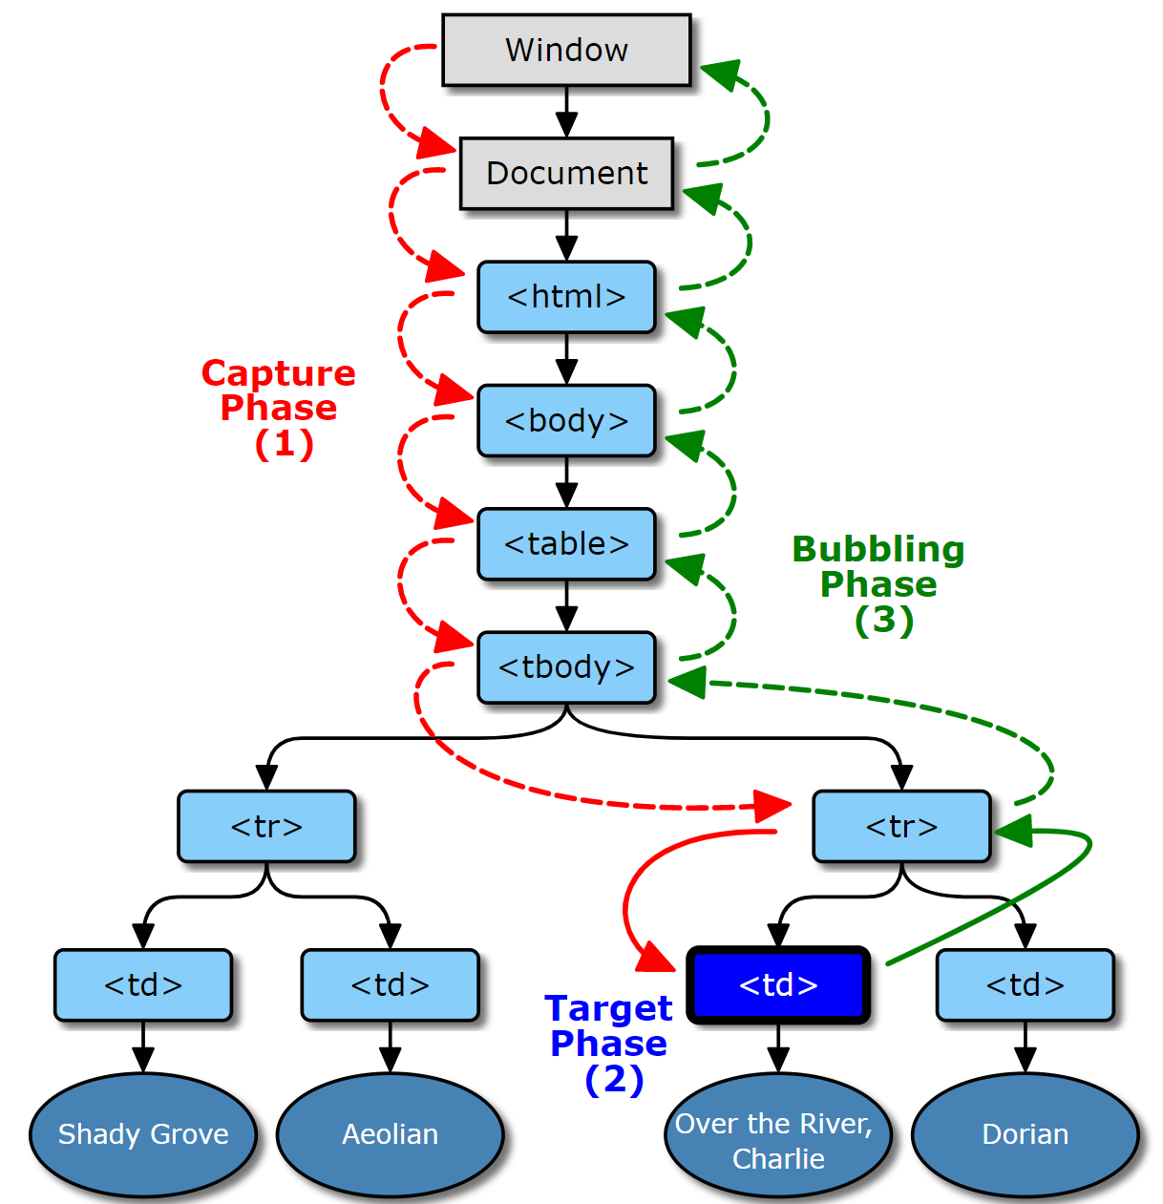
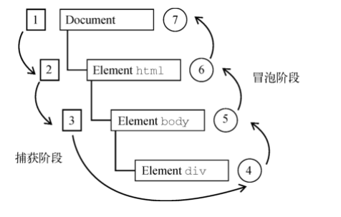
JavaScript浏览器编程
2
事件
事件传播机制
事件传播：确定在哪些对象上触发事件处理程序
事件流，描述了页面接收事件的顺序。
分三个阶段 (DOM Level 2 中定义）
捕获阶段：事件对象沿着目标的祖先，从Window 传播到事件目标的父节点上。
目标阶段：事件对象达到事件对象的事件目标。
冒泡阶段：事件对象以相反的顺序沿着目标的祖先，从事件对象的父节点传播到Window。
Notes:
事件传播是浏览器决定在哪些对象上触发事件处理程序的过程。对于特定于单个对象的事件，例如Window对象上的load事件，不需要传播。但是，当某些类型的事件发生在HTML文档中的元素上时，它们会传播或“冒泡”到文档树上。如果用户将鼠标移到超链接上，mousemove事件首先在定义该链接的<a>元素上激发。然后在包含元素上激发它：可能是<p>元素、<section>元素和Document对象本身。有时在文档或其他容器元素上注册单个事件处理程序比在您感兴趣的每个元素上注册处理程序更方便。事件处理程序可以停止事件的传播，这样它就不会继续冒泡，也不会触发包含元素的处理程序。处理程序通过调用事件对象的方法来实现这一点。在另一种称为事件捕获的事件传播形式中，专门在容器元素上注册的处理程序有机会在事件传递到实际目标之前拦截（或“捕获”）事件。
在DOM事件流中，实际的目标（<div>元素）在捕获阶段不会接收到事件。这是因为捕获阶段从document到<html>再到<body>就结束了。下一阶段，即会在<div>元素上触发事件的“到达目标”阶段，通常在事件处理时被认为是冒泡阶段的一部分（稍后讨论）。然后，冒泡阶段开始，事件反向传播至文档。
大多数支持DOM事件流的浏览器实现了一个小小的拓展。虽然DOM2 Events规范明确捕获阶段不命中事件目标，但现代浏览器都会在捕获阶段在事件目标上触发事件。最终结果是在事件目标上有两个机会来处理事件。
注意 所有现代浏览器都支持DOM事件流，只有IE8及更早版本不支持。

Slide 38
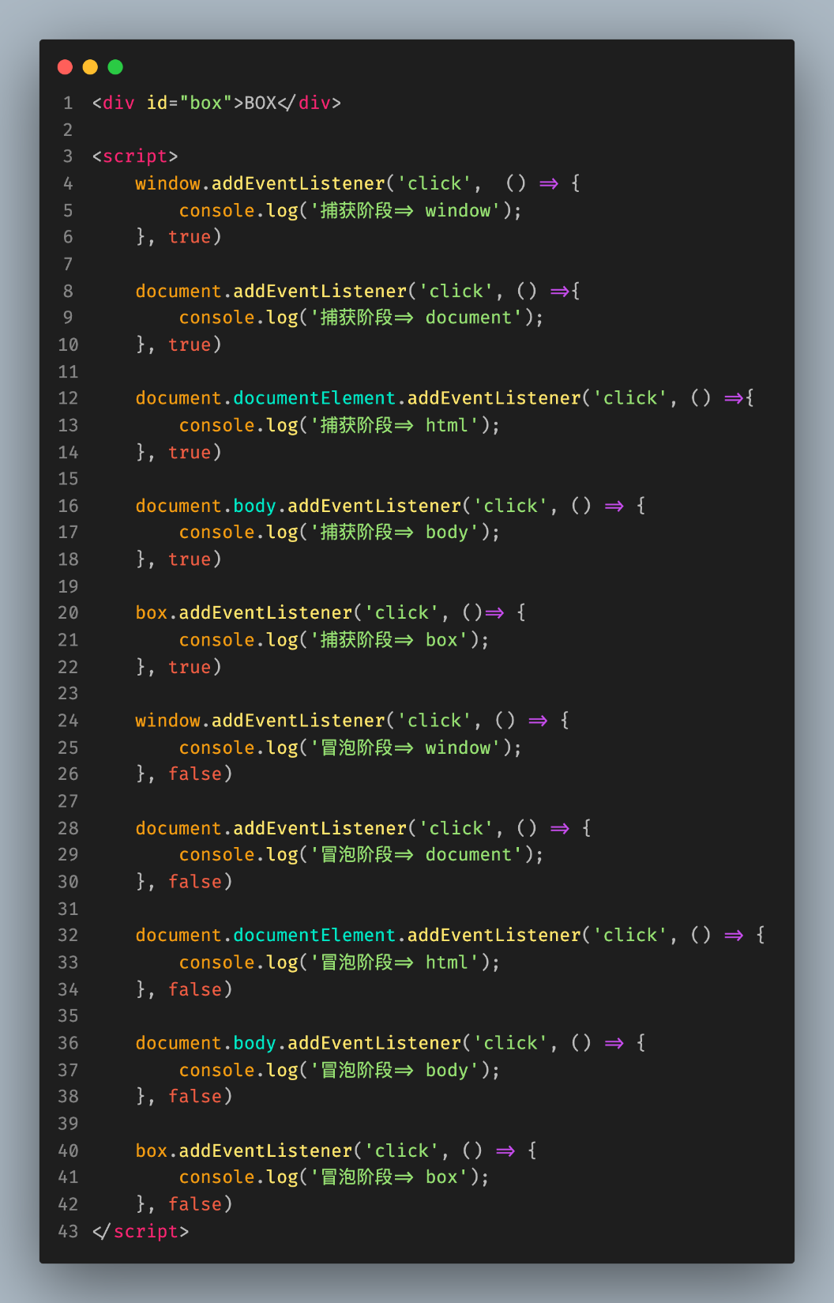
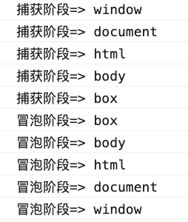
JavaScript浏览器编程
2
事件
事件传播机制

Slide 39
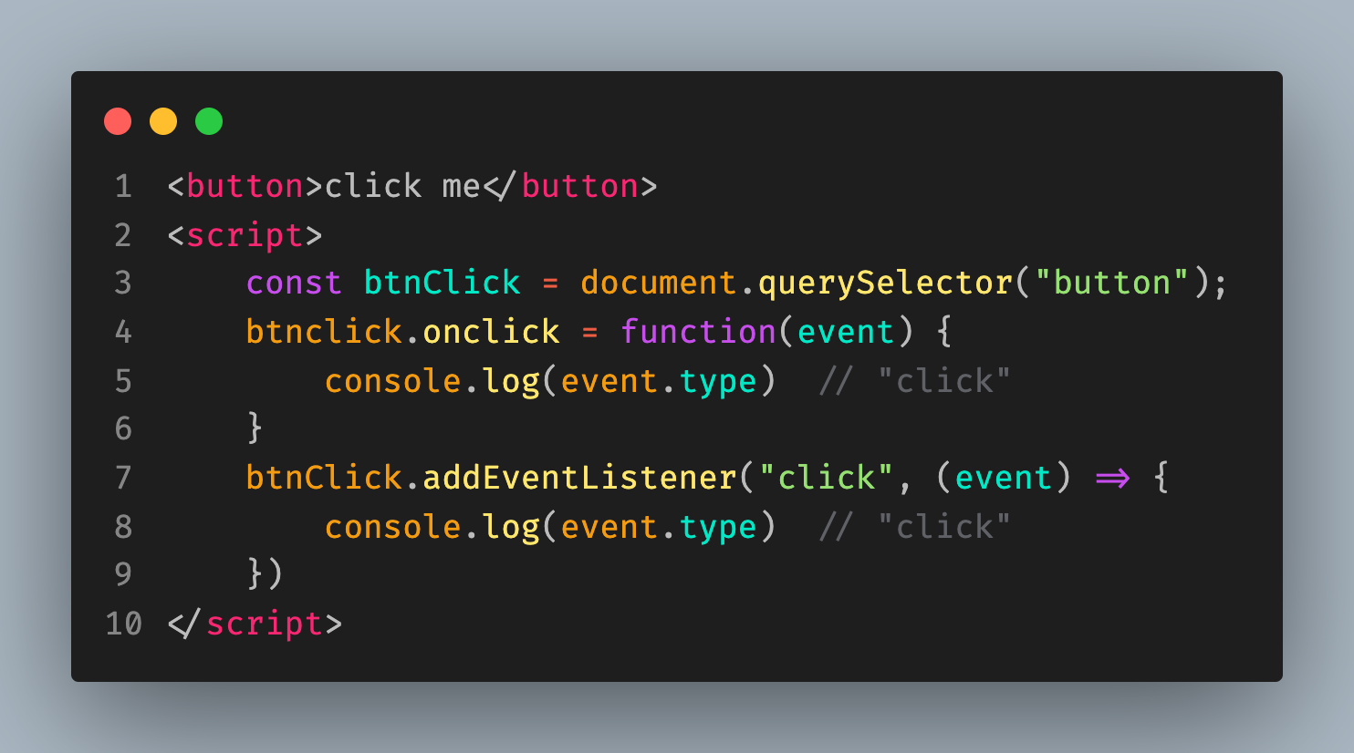
JavaScript浏览器编程
2
事件
Event 对象
事件发生时的一个快照：所有相关信息都被收集到 Event 对象中。
只有事件发生时，该对象才会存在。
作为事件处理程序的一个参数，隐式传递。
Notes:
DOM事件发生后，会提供一个事件对象给监听函数，方便进行下一步的处理，这就是Event对象。
1 概念
浏览器原生提供一个Event对象，所有的事件都是这个对象的实例，或者说继承了Event.prototype对象。
Event对象本身就是一个构造函数，可以用来生成新的实例：
let event = new Event(type, options);
Event构造函数接受两个参数。第一个参数type是字符串，表示事件的名称；第二个参数options是一个对象，表示事件对象的配置。该对象主要有下面两个属性：
bubbles：布尔值，可选，默认为false，表示事件对象是否冒泡。
cancelable：布尔值，可选，默认为false，表示事件是否可以被取消，即能否用Event.preventDefault()取消这个事件。一旦事件被取消，就好像从来没有发生过，不会触发浏览器对该事件的默认行为。
上面代码新建一个look事件实例，然后使用dispatchEvent方法触发该事件。
注意，如果不是显式指定bubbles属性为true，生成的事件就只能在“捕获阶段”触发监听函数。
使用如下HTML：
上面代码中，p元素发出一个click事件，该事件默认不会冒泡。div.addEventListener方法指定在冒泡阶段监听，因此监听函数不会触发。如果写成div.addEventListener('click', callback, true)，那么在“捕获阶段”可以监听到这个事件。
另一方面，如果这个事件在div元素上触发：
那么，不管div元素是在冒泡阶段监听，还是在捕获阶段监听，都会触发监听函数。因为这时div元素是事件的目标，不存在是否冒泡的问题，div元素总是会接收到事件，因此导致监听函数生效。
2 实例属性
2.1 Event.bubbles，Event.eventPhase
Event.bubbles属性返回一个布尔值，表示当前事件是否会冒泡。该属性为只读属性，一般用来了解 Event 实例是否可以冒泡。前面说过，除非显式声明，Event构造函数生成的事件，默认是不冒泡的。
Event.eventPhase属性返回一个整数常量，表示事件目前所处的阶段。该属性只读：
let phase = event.eventPhase;
Event.eventPhase的返回值有四种可能：
0，事件目前没有发生。
1，事件目前处于捕获阶段，即处于从祖先节点向目标节点的传播过程中。
2，事件到达目标节点，即Event.target属性指向的那个节点。
3，事件处于冒泡阶段，即处于从目标节点向祖先节点的反向传播过程中。
2.2 Event.cancelable，Event.cancelBubble，event.defaultPrevented
Event.cancelable属性返回一个布尔值，表示事件是否可以取消。该属性为只读属性，一般用来了解 Event 实例的特性。
大多数浏览器的原生事件是可以取消的。比如，取消click事件，点击链接将无效。但是除非显式声明，Event构造函数生成的事件，默认是不可以取消的。
当Event.cancelable属性为true时，调用Event.preventDefault()就可以取消这个事件，阻止浏览器对该事件的默认行为。
如果事件不能取消，调用Event.preventDefault()会没有任何效果。所以使用这个方法之前，最好用Event.cancelable属性判断一下是否可以取消：
function preventEvent(event) { if (event.cancelable) { event.preventDefault(); } else { console.warn(`This event couldn't be canceled.`); console.dir(event); } }
Event.cancelBubble属性是一个布尔值，如果设为true，相当于执行Event.stopPropagation()，可以阻止事件的传播。
Event.defaultPrevented属性返回一个布尔值，表示该事件是否调用过Event.preventDefault方法。该属性只读：
if (event.defaultPrevented) { console.log('Event canceled'); }
2.3 Event.currentTarget，Event.target
事件发生以后，会经过捕获和冒泡两个阶段，依次通过多个 DOM 节点。因此，任意时点都有两个与事件相关的节点，一个是事件的原始触发节点（Event.target），另一个是事件当前正在通过的节点（Event.currentTarget）。前者通常是后者的后代节点。
Event.currentTarget属性返回事件当前所在的节点，即事件当前正在通过的节点，也就是当前正在执行的监听函数所在的那个节点。随着事件的传播，这个属性的值会变。
Event.target属性返回原始触发事件的那个节点，即事件最初发生的节点。这个属性不会随着事件的传播而改变。
事件传播过程中，不同节点的监听函数内部的Event.target与Event.currentTarget属性的值是不一样的。
使用如下HTML：
箭头有点丑，手绘的，见谅哈哈上面代码中，<em>是<p>的子节点，点击<em>或者点击<p>，都会导致监听函数执行。这时，e.target总是指向原始点击位置的那个节点，而e.currentTarget指向事件传播过程中正在经过的那个节点。由于监听函数只有事件经过时才会触发，所以e.currentTarget总是等同于监听函数内部的this。
也就是说，点击 Click 的时候，this 等于 e.currentTarget，也等于 e.target，返回两个true；而点击 Here 的时候，this 是不等于 e.target 的，故此会返回一个false。
2.4 Event.type
Event.type属性返回一个字符串，表示事件类型。事件的类型是在生成事件的时候指定的。该属性只读：
2.5 Event.timeStamp
Event.timeStamp属性返回一个毫秒时间戳，表示事件发生的时间。它是相对于网页加载成功开始计算的：
它的返回值有可能是整数，也有可能是小数（高精度时间戳），取决于浏览器的设置。
下面是一个计算鼠标移动速度的例子，显示每秒移动的像素数量：
let previousX, previousY, previousT; window.addEventListener('mousemove', e => { if (previousX !== undefined && previousY !== undefined && previousT !== undefined) { let deltaX = e.screenX - previousX; let deltaY = e.screenY - previousY; let deltaD = Math.sqrt(Math.pow(deltaX, 2) + Math.pow(deltaY, 2)); let deltaT = e.timeStamp - previousT; console.log(deltaD / deltaT * 1000); } previousX = e.screenX; previousY = e.screenY; previousT = e.timeStamp; });
由于这个事件记录的内容太多，这里仅仅是一个示意2.6 Event.isTrusted
Event.isTrusted属性返回一个布尔值，表示该事件是否由真实的用户行为产生。比如，用户点击链接会产生一个click事件，该事件是用户产生的；Event构造函数生成的事件，则是脚本产生的。
上面代码中，ev对象是脚本产生的（前文用 new Event('foo') 生成的），所以isTrusted属性返回false。
2.7 Event.detail
Event.detail属性只有浏览器的 UI （用户界面）事件才具有。该属性返回一个数值，表示事件的某种信息。具体含义与事件类型相关。比如，对于click和dblclick事件，Event.detail是鼠标按下的次数（1表示单击，2表示双击，3表示三击）；对于鼠标滚轮事件，Event.detail是滚轮正向滚动的距离，负值就是负向滚动的距离，返回值总是3的倍数：
3 实例方法
3.1 Event.preventDefault()
Event.preventDefault方法取消浏览器对当前事件的默认行为。比如点击链接后，浏览器默认会跳转到另一个页面，使用这个方法以后，就不会跳转了；再比如，按一下空格键，页面向下滚动一段距离，使用这个方法以后也不会滚动了。该方法生效的前提是，事件对象的cancelable属性为true，如果为false，调用该方法没有任何效果。
注意，该方法只是取消事件对当前元素的默认影响，不会阻止事件的传播。如果要阻止传播，可以使用stopPropagation()或stopImmediatePropagation()方法。
使用如下HTML：
上面代码中，浏览器的默认行为是单击会选中单选框，取消这个行为，就导致无法选中单选框。
利用这个方法，可以为文本输入框设置校验条件。如果用户的输入不符合条件，就无法将字符输入文本框。
使用如下HTML：
上面代码为文本框的keypress事件设定监听函数后，将只能输入小写字母，否则输入事件的默认行为（写入文本框）将被取消，导致不能向文本框输入内容。
3.2 Event.stopPropagation()
stopPropagation方法阻止事件在 DOM 中继续传播，防止再触发定义在别的节点上的监听函数，但是不包括在当前节点上其他的事件监听函数。
function stopEvent(e) { e.stopPropagation(); } el.addEventListener('click', stopEvent, false);
上面代码中，click事件将不会进一步冒泡到el节点的父节点。
3.3 Event.stopImmediatePropagation()
Event.stopImmediatePropagation方法阻止同一个事件的其他监听函数被调用，不管监听函数定义在当前节点还是其他节点。也就是说，该方法阻止事件的传播，比Event.stopPropagation()更彻底。
如果同一个节点对于同一个事件指定了多个监听函数，这些函数会根据添加的顺序依次调用。只要其中有一个监听函数调用了Event.stopImmediatePropagation方法，其他的监听函数就不会再执行了：
上面代码在div节点上，为click事件添加了两个监听函数l1和l2。由于l1调用了event.stopImmediatePropagation方法，所以l2不会被调用。
3.4 Event.composedPath()
Event.composedPath()返回一个数组，成员是事件的最底层节点和依次冒泡经过的所有上层节点（刷新页面后再输入新的代码）：
上面代码中，click事件的最底层节点是p，向上依次是div、body、html、document、Window。
由此我们就能看出冒泡的顺序了。

Slide 40
JavaScript浏览器编程
2
事件
用Event对象创建自定义事件（合成事件）
Event对象本身就是一个构造函数，可以用来生成新的实例。
event = new Event(type, options);
第一个参数type是字符串，表示事件的名称；
第二个参数options是一个对象，表示事件对象的配置。该对象主要有下面两个属性。
bubbles：布尔值，可选，默认为false，表示事件对象是否冒泡（默认是不冒泡！）。
cancelable：布尔值，可选，默认为false，表示事件是否可以被取消，即能否用Event.preventDefault()取消这个事件。一旦事件被取消，就好像从来没有发生过，不会触发浏览器对该事件的默认行为。
步骤：
创建自定义事件：自定义事件对象 = new Event('自定义事件类型字符串', options)
绑定到目标：事件目标.addEventListener('自定义事件类型的字符串', 事件程序程序，options)
分派事件：事件目标.dispatchEvent(自定义事件对象)
Notes:
https://developer.mozilla.org/zh-CN/docs/Web/Guide/Events/Creating_and_triggering_events
https://zhuanlan.zhihu.com/p/73778890

Slide 41
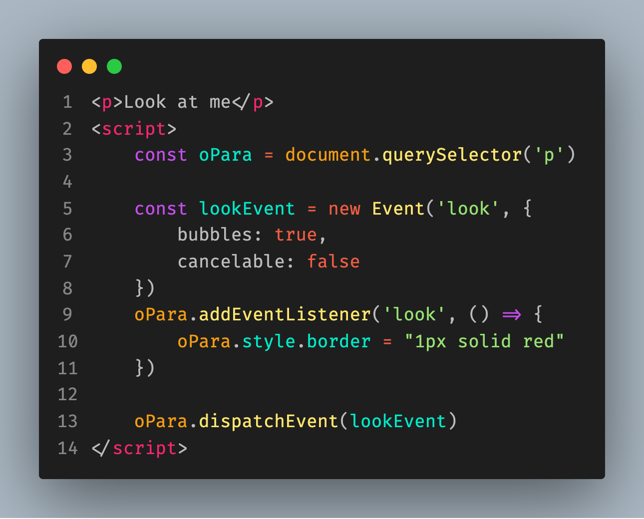
JavaScript浏览器编程
2
事件
自定义事件示例

Slide 42
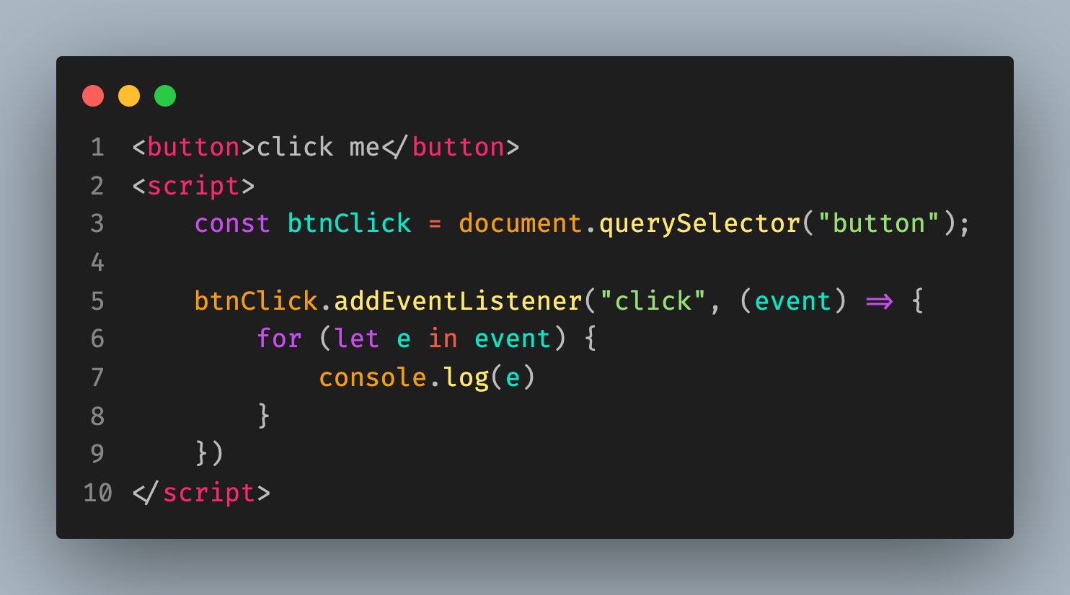
JavaScript浏览器编程
2
事件
Event 对象的属性详解

Slide 43
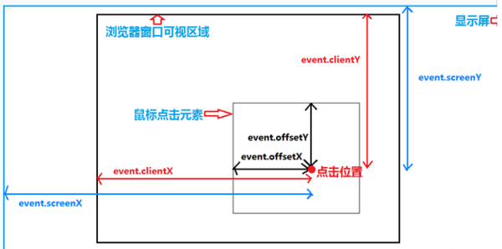
JavaScript浏览器编程
2
事件
Event 对象的属性详解
坐标相关（6套）
clientX 与 clientY：相对于视口左上角的坐标
screenX 与 screenY：相对于用于屏幕左上角的坐标
pageX 与 pageY：相对于页面左上角的坐标（body）
offsetX 与 offsetY：相对于事件目标左上角的坐标
x 与 y：相对于父元素左上角的坐标
layerX 与 layerY：相对于定位父元素左上角的坐标
Notes:
https://blog.csdn.net/Charissa2017/article/details/103863588?utm_medium=distribute.pc_relevant.none-task-blog-BlogCommendFromMachineLearnPai2-5.channel_param&depth_1-utm_source=distribute.pc_relevant.none-task-blog-BlogCommendFromMachineLearnPai2-5.channel_param

Slide 44
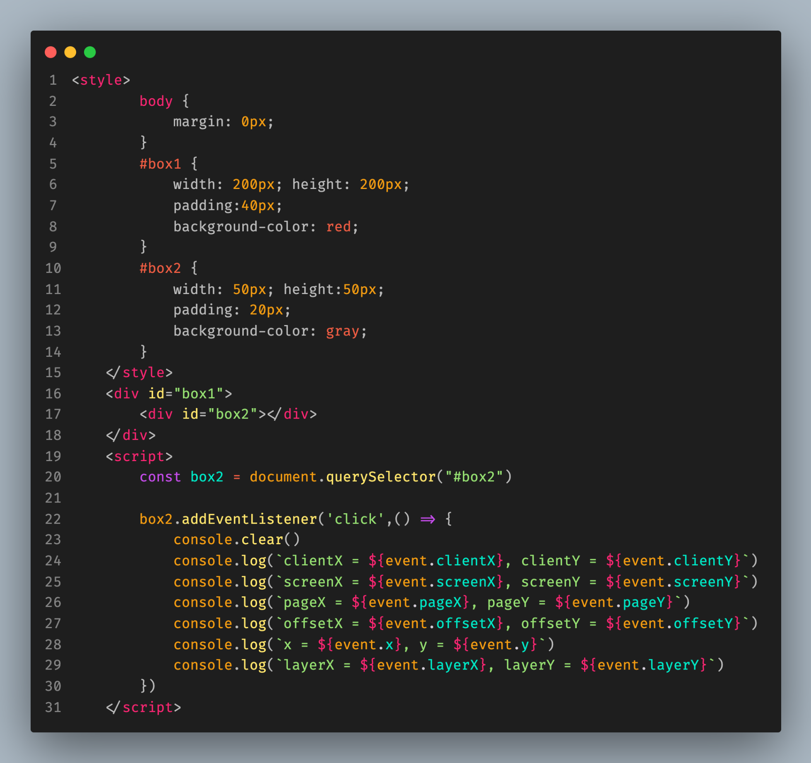
JavaScript浏览器编程
2
事件
Event 对象的属性详解
坐标相关（6套）
Demo
Notes:
https://blog.csdn.net/Charissa2017/article/details/103863588?utm_medium=distribute.pc_relevant.none-task-blog-BlogCommendFromMachineLearnPai2-5.channel_param&depth_1-utm_source=distribute.pc_relevant.none-task-blog-BlogCommendFromMachineLearnPai2-5.channel_param

Slide 45
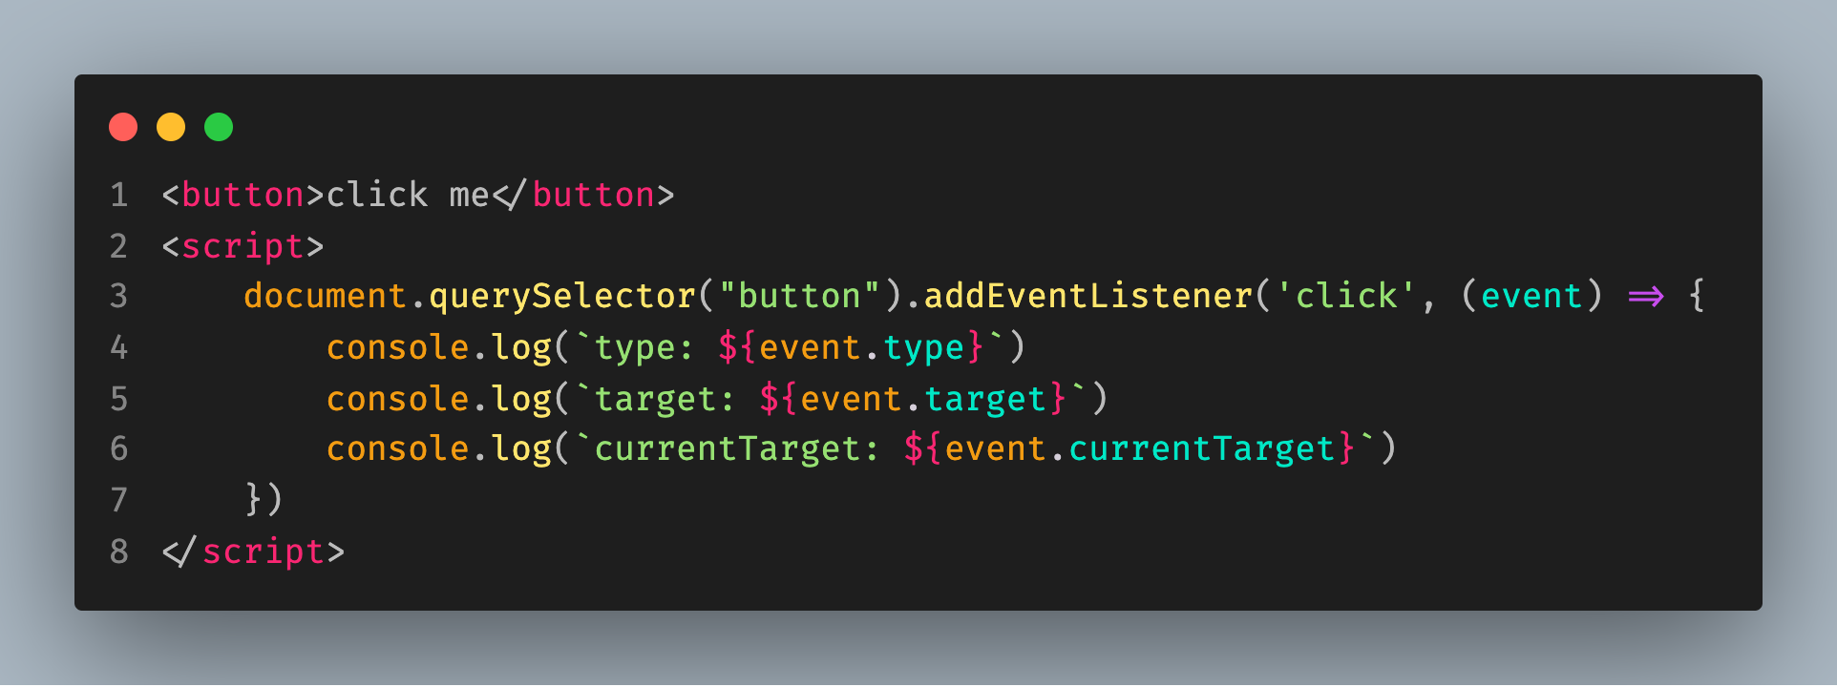
JavaScript浏览器编程
2
事件
Event 对象的属性详解
事件类型、目标相关属性：
currentTarget：当前事件处理程序所在的元素。
target：事件目标
type：事件类型
isTrusted：true表示事件是由浏览器生成的。false表示事件是开发者通过JavaScript创建的（DOM3 Events中新增）

Slide 46
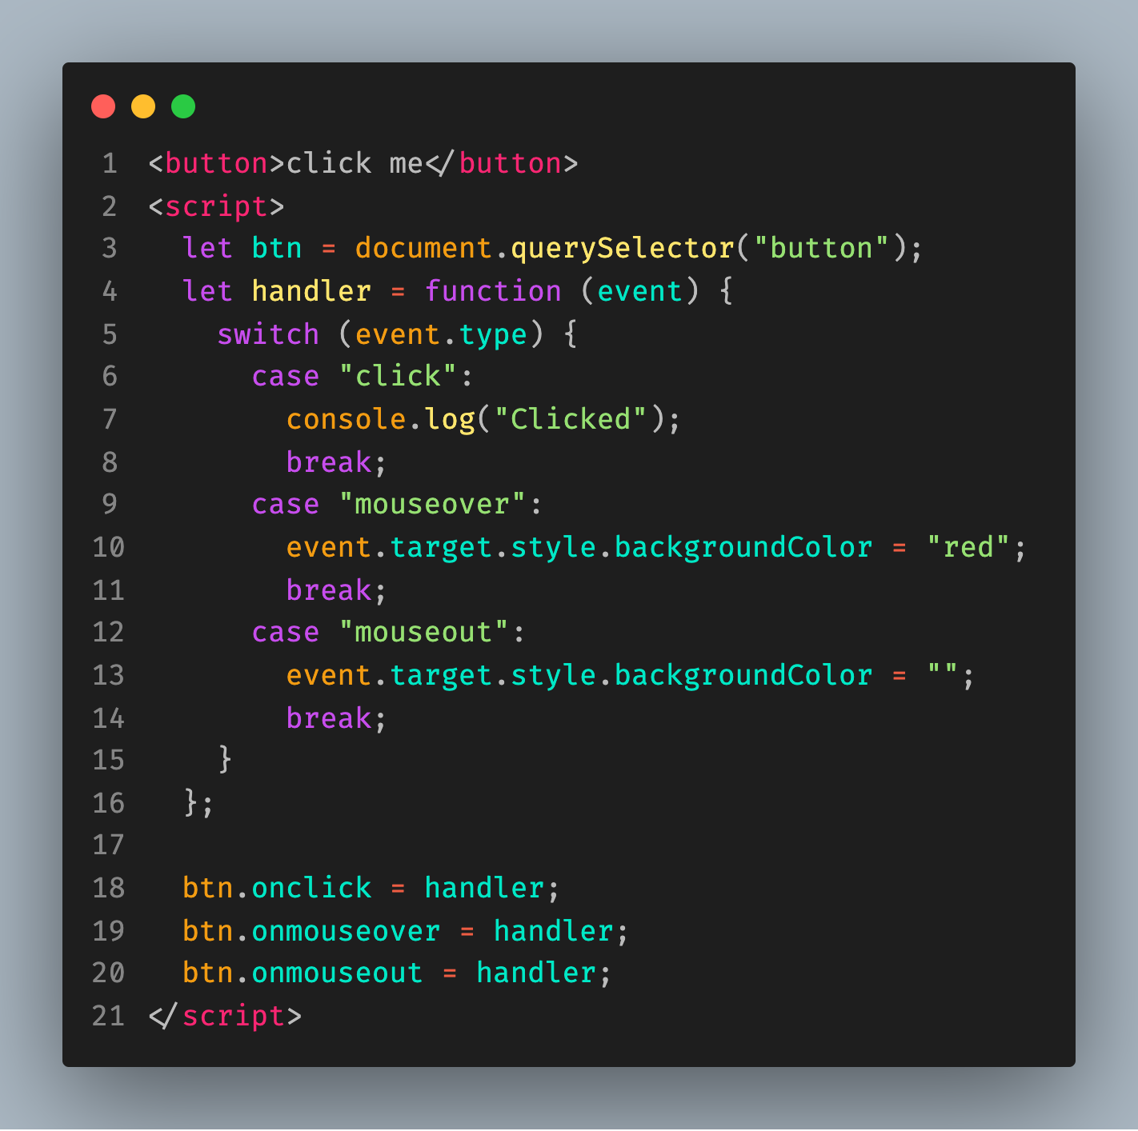
JavaScript浏览器编程
2
事件
Event 对象的属性详解
示例2

Slide 47
JavaScript浏览器编程
2
事件
Event 对象的属性详解
事件传播相关属性：
bubbles：只读，布尔值，用来表示该事件是否会在 DOM 中冒泡。
cancelBubble：Event.stopPropagation() 的历史别名。在事件处理器函数返回之前，将此属性的值设置为 true，也可以可阻止事件继续冒泡。
cancelable ：只读，布尔值，表示事件是否可以取消
defaultPrevented： 一个布尔值，表示 event.preventDefault() 方法是否取消了事件的默认行为。
eventPhase ：表示事件流正被处理到了哪个阶段：1代表捕获阶段，2代表到达目标，3代表冒泡阶段

Slide 48
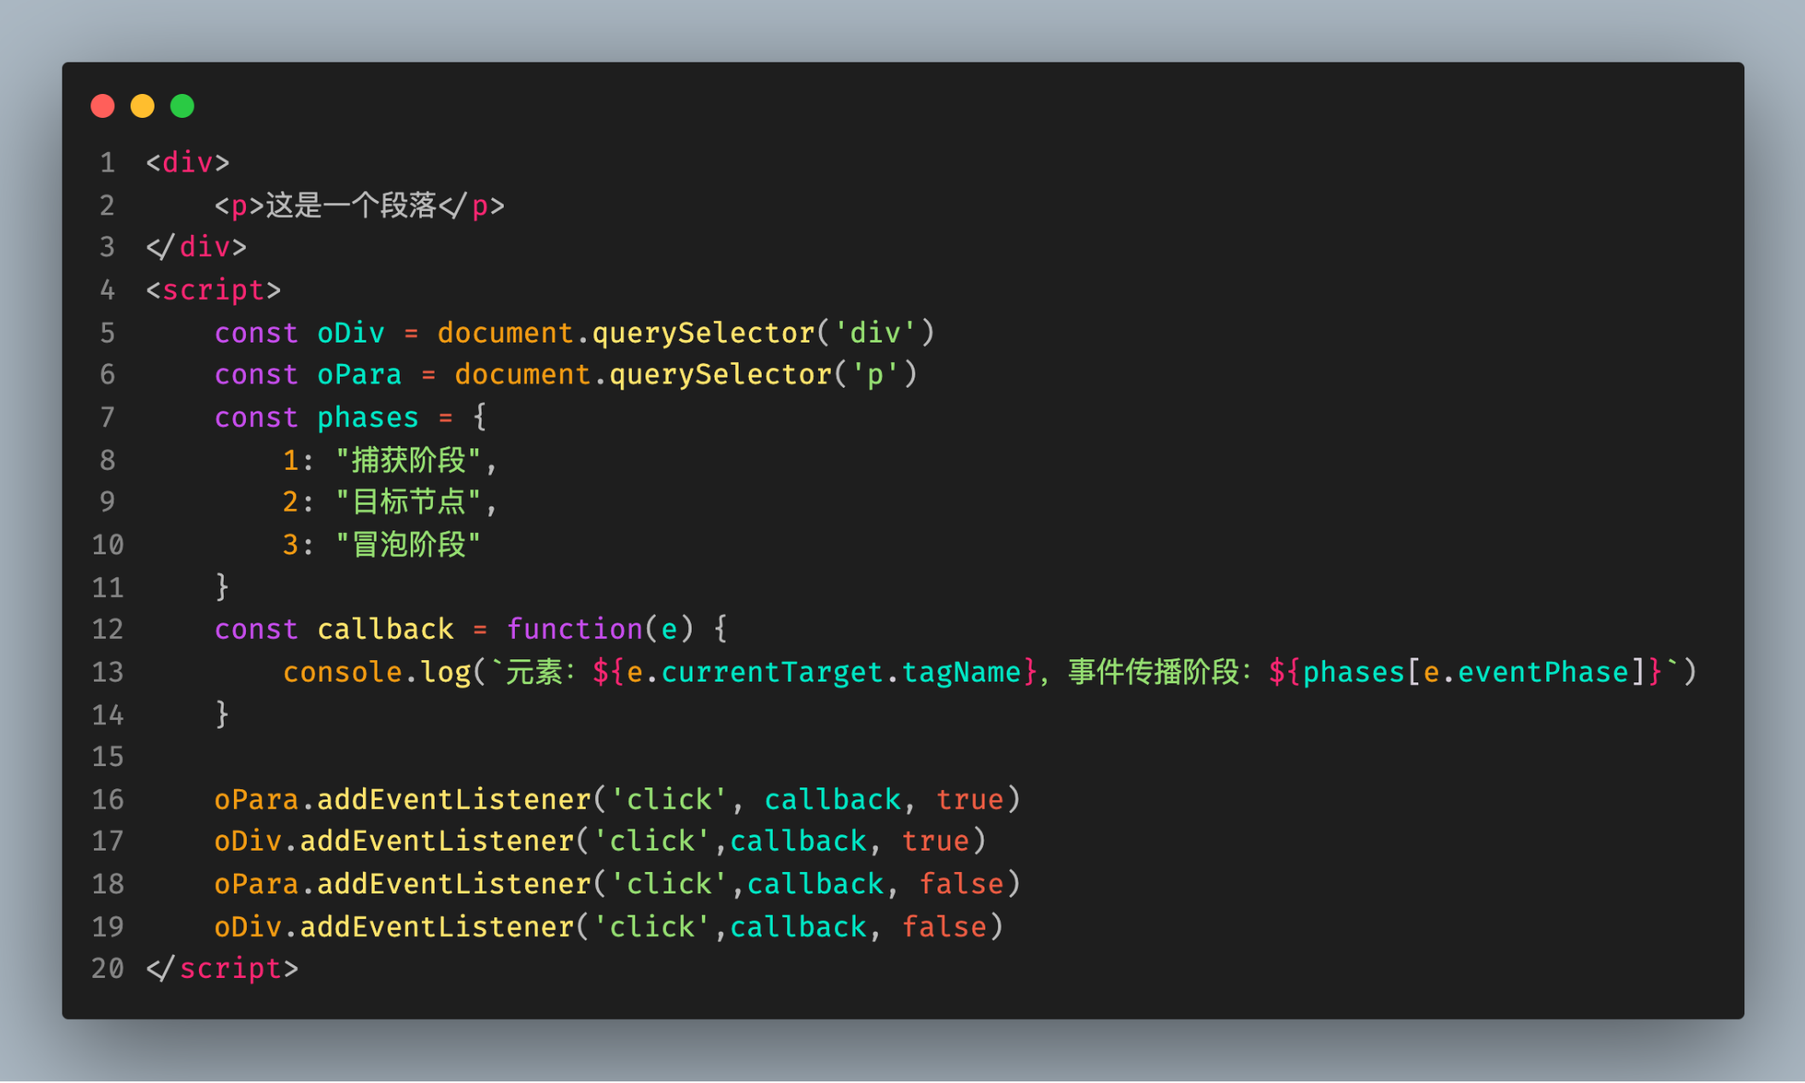
JavaScript浏览器编程
2
事件
Event 对象的属性详解

Slide 49
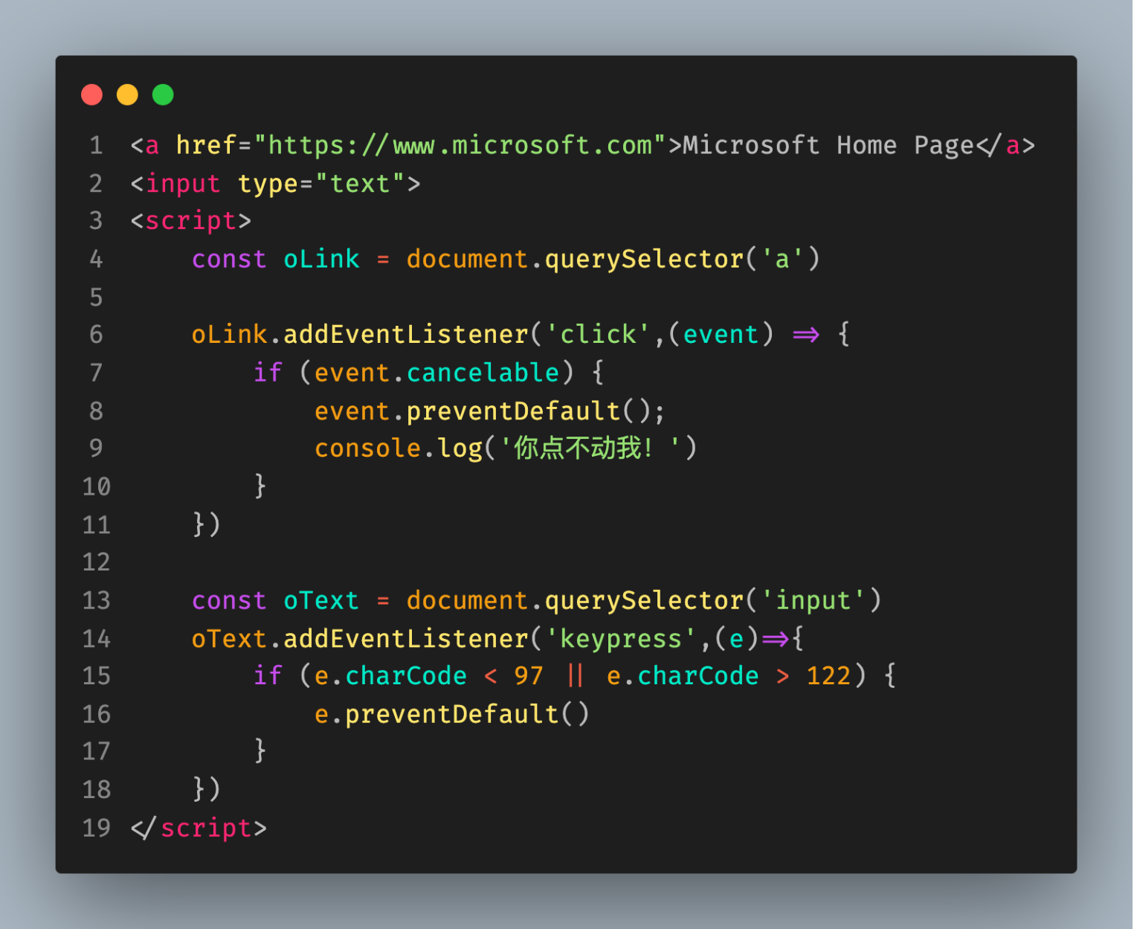
JavaScript浏览器编程
2
事件
Event 对象的方法 – 阻止事件的默认行为
preventDefault()：用于阻止特定事件的默认动作。
相当于在事件处理程序中：return false;
只有cancelable为true才可以调用这个方法.
常见用法：表单校验中，如果表单字段校验失败，就阻止表单的提交。

Slide 50
JavaScript浏览器编程
2
事件
Event 对象的方法 – 停止事件传播
stopPropagation()：用于取消所有后续事件捕获或事件冒泡。
stopImmediatePropagation()：用于取消所有后续事件捕获或事件冒泡，并阻止调用任何后续事件处理程序
适用于绑定了多个事件处理程序
Notes:
https://zhuanlan.zhihu.com/p/73284037

Slide 51
JavaScript浏览器编程
2
事件
事件委托
由于事件会在冒泡阶段向上传播到父节点，因此可以把子节点的监听函数定义在父节点上，由父节点的监听函数统一处理多个子元素的事件。这种方法叫做事件代理或叫事件委托（Event Delegation）。
诀窍：根据event.target 判断事件目标
优点
减少内存消耗，提高性能
动态绑定事件
Notes:
https://wordpress.diguage.com/archives/71.html
http://blog.xieliqun.com/2016/08/12/event-delegate/

Slide 52
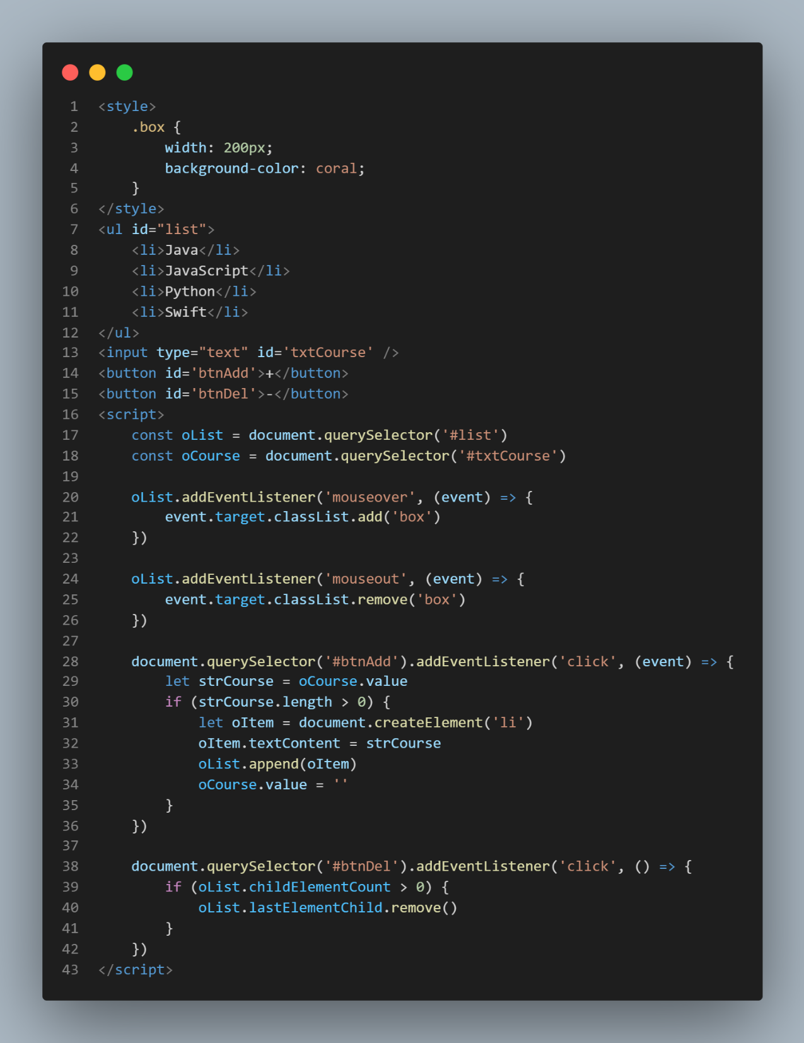
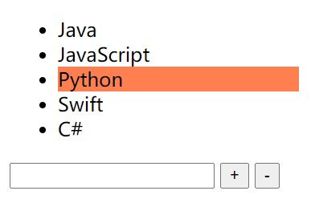
JavaScript浏览器编程
2
事件
事件委托
Notes:
https://wordpress.diguage.com/archives/71.html
http://blog.xieliqun.com/2016/08/12/event-delegate/

Slide 53
JavaScript浏览器编程
2
事件
事件类型
DOM3 Events定义了如下事件类型：
用户界面事件（UIEvent）：涉及与BOM交互的通用浏览器事件。
焦点事件（FocusEvent）：在元素获得和失去焦点时触发。
鼠标事件（MouseEvent）：使用鼠标在页面上执行某些操作时触发。
滚轮事件（WheelEvent）：使用鼠标滚轮（或类似设备）时触发。
输入事件（InputEvent）：向文档中输入文本时触发。
键盘事件（KeyboardEvent）：使用键盘在页面上执行某些操作时触发。
合成事件（CompositionEvent）：在使用某种IME（Input Method Editor，输入法编辑器）输入字符时触发。
Notes:
键盘事件的种类
键盘事件由用户击打键盘触发，主要有keydown、keypress、keyup三个事件，它们都继承了KeyboardEvent接口。
keydown：按下键盘时触发。
keypress：按下有值的键时触发，即按下 Ctrl、Alt、Shift、Meta 这样无值的键，这个事件不会触发。对于有值的键，按下时先触发keydown事件，再触发这个事件。
keyup：松开键盘时触发该事件。
如果用户一直按键不松开，就会连续触发键盘事件，触发的顺序如下：
keydown
keypress
keydown
keypress
...（重复以上过程）
keyup
2 KeyboardEvent 接口概述
KeyboardEvent接口用来描述用户与键盘的互动。这个接口继承了Event接口，并且定义了自己的实例属性和实例方法。
浏览器原生提供KeyboardEvent构造函数，用来新建键盘事件的实例：
new KeyboardEvent(type, options)
KeyboardEvent构造函数接受两个参数。第一个参数是字符串，表示事件类型；第二个参数是一个事件配置对象，该参数可选。除了Event接口提供的属性，还可以配置以下字段，它们都是可选。
key：字符串，当前按下的键，默认为空字符串。
code：字符串，表示当前按下的键的字符串形式，默认为空字符串。
location：整数，当前按下的键的位置，默认为0。
ctrlKey：布尔值，是否按下 Ctrl 键，默认为false。
shiftKey：布尔值，是否按下 Shift 键，默认为false。
altKey：布尔值，是否按下 Alt 键，默认为false。
metaKey：布尔值，是否按下 Meta 键，默认为false。
repeat：布尔值，是否重复按键，默认为false。
3 KeyboardEvent 的实例属性
3.1 KeyboardEvent.altKey，KeyboardEvent.ctrlKey，KeyboardEvent.metaKey，KeyboardEvent.shiftKey
以下属性都是只读属性，返回一个布尔值，表示是否按下对应的键：
KeyboardEvent.altKey：是否按下 Alt 键
KeyboardEvent.ctrlKey：是否按下 Ctrl 键
KeyboardEvent.metaKey：是否按下 meta 键（Mac 系统是一个四瓣的小花，Windows 系统是 windows 标徽键）
KeyboardEvent.shiftKey：是否按下 Shift 键
使用如下HTML：
下面是一个示例：
3.2 KeyboardEvent.code
KeyboardEvent.code属性返回一个字符串，表示当前按下的键的字符串形式。该属性只读。
下面是一些常用键的字符串形式，其他键请查文档：
数字键0 - 9：返回digital0 - digital9
字母键A - z：返回KeyA - KeyZ
功能键F1 - F12：返回 F1 - F12
方向键：返回ArrowDown、ArrowUp、ArrowLeft、ArrowRight
Alt 键：返回AltLeft或AltRight
Shift 键：返回ShiftLeft或ShiftRight
Ctrl 键：返回ControlLeft或ControlRight
3.3 KeyboardEvent.key
KeyboardEvent.key属性返回一个字符串，表示按下的键名。该属性只读。
如果按下的键代表可打印字符，则返回这个字符，比如数字、字母。
如果按下的键代表不可打印的特殊字符，则返回预定义的键值，比如 Backspace，Tab，Enter，Shift，Control，Alt，CapsLock，Esc，Spacebar，PageUp，PageDown，End，Home，Left，Right，Up，Down，PrintScreen，Insert，Del，Win，F1～F12，NumLock，Scroll 等。
如果同时按下一个控制键和一个符号键，则返回符号键的键名。比如，按下 Ctrl + a，则返回a；按下 Shift + a，则返回大写的A。
如果无法识别键名，返回字符串Unidentified。
3.4 KeyboardEvent.location
KeyboardEvent.location属性返回一个整数，表示按下的键处在键盘的哪一个区域。它可能取以下值。
0：处在键盘的主区域，或者无法判断处于哪一个区域。
1：处在键盘的左侧，只适用那些有两个位置的键（比如 Ctrl 和 Shift 键）。
2：处在键盘的右侧，只适用那些有两个位置的键（比如 Ctrl 和 Shift 键）。
3：处在数字小键盘。
3.5 KeyboardEvent.repeat
KeyboardEvent.repeat返回一个布尔值，代表该键是否被按着不放，以便判断是否重复这个键，即浏览器会持续触发keydown和keypress事件，直到用户松开手为止。
4 KeyboardEvent 的实例方法
KeyboardEvent.getModifierState()
KeyboardEvent.getModifierState()方法返回一个布尔值，表示是否按下或激活指定的功能键。它的常用参数如下：
Alt：Alt 键
CapsLock：大写锁定键
Control：Ctrl 键
Meta：Meta 键
NumLock：数字键盘开关键
Shift：Shift 键
if ( event.getModifierState('Control') + event.getModifierState('Alt') + event.getModifierState('Meta') > 1 ) { return; }
上面代码表示，只要Control、Alt、Meta里面，同时按下任意两个或两个以上的键就返回。

Slide 54
JavaScript浏览器编程
2
事件
事件类型 – 用户界面事件
load：在window上当页面加载完成后触发，在img元素上当图片加载完成后触发，在object元素上当相应对象加载完成后触发。
Window上的load事件：在文档和资源（包括js/css/图像等）加载完成后触发。
unload：在window上当页面完全卸载后触发，在object元素上当相应对象卸载完成后触发。
unload事件一般是在从一个页面导航到另一个页面时触发，最常用于清理引用，以避免内存泄漏。
因为unload事件是在页面卸载完成后触发的，所以不能使用页面加载后才有的对象。此时要访问DOM或修改页面外观都会导致错误。
abort：在object元素上当相应对象加载完成前被用户提前终止下载时触发。
error：在window上当JavaScript报错时触发，在img元素上当无法加载指定图片时触发，在object元素上当无法加载相应对象时触发。
select：在文本框（<input>或textarea）上当用户选择了一个或多个字符时触发。
resize：在window上当窗口被缩放时触发。
scroll：当用户滚动包含滚动条的元素时在元素上触发。<body>元素包含已加载页面的滚动条。
Notes:
https://zhuanlan.zhihu.com/p/163567786
1 鼠标事件的种类
鼠标事件指与鼠标相关的事件，继承了MouseEvent接口。具体的事件主要有以下一些：
click：按下鼠标（通常是按下主按钮）时触发。
dblclick：在同一个元素上双击鼠标时触发。
mousedown：按下鼠标键时触发。
mouseup：释放按下的鼠标键时触发。
mousemove：当鼠标在一个节点内部移动时触发。当鼠标持续移动时，该事件会连续触发。为了避免性能问题，建议对该事件的监听函数做一些限定，比如限定一段时间内只能运行一次。
mouseenter：鼠标进入一个节点时触发，进入子节点不会触发这个事件（详见后文）。
mouseover：鼠标进入一个节点时触发，进入子节点会再一次触发这个事件（详见后文）。
mouseout：鼠标离开一个节点时触发，离开父节点也会触发这个事件（详见后文）。
mouseleave：鼠标离开一个节点时触发，离开父节点不会触发这个事件（详见后文）。
contextmenu：按下鼠标右键时（上下文菜单出现前）触发，或者按下“上下文菜单键”时触发。
wheel：滚动鼠标的滚轮时触发，该事件继承的是WheelEvent接口。
click事件指的是，用户在同一个位置先完成mousedown动作，再完成mouseup动作。因此，触发顺序是，mousedown首先触发，mouseup接着触发，click最后触发。
dblclick事件则会在mousedown、mouseup、click之后触发。
mouseover事件和mouseenter事件，都是鼠标进入一个节点时触发。两者的区别是，mouseenter事件只触发一次，而只要鼠标在节点内部移动，mouseover事件会在子节点上触发多次。
使用如下HTML：
let ul = document.querySelector('ul'); // 进入 ul 节点以后，mouseenter 事件只会触发一次 // 以后只要鼠标在节点内移动，都不会再触发这个事件 // event.target 是 ul 节点 ul.addEventListener('mouseenter', e => { e.target.style.color = 'green'; setTimeout(() => { e.target.style.color = ''; }, 500); }, false); // 进入 ul 节点以后，只要在子节点上移动，mouseover 事件会触发多次 // event.target 是 li 节点 ul.addEventListener('mouseover', e => { event.target.style.color = 'orange'; setTimeout(() => { event.target.style.color = ''; }, 500); }, false);
上面代码中，在父节点内部进入子节点，不会触发mouseenter事件，但是会触发mouseover事件。
mouseout事件和mouseleave事件，都是鼠标离开一个节点时触发。两者的区别是，在父元素内部离开一个子元素时，mouseleave事件不会触发，而mouseout事件会触发。
// 先进入 ul 节点，然后在节点内部移动，不会触发 mouseleave 事件 // 只有离开 ul 节点时，触发一次 mouseleave // event.target 是 ul 节点 ul.addEventListener('mouseleave', e => { e.target.style.color = 'purple'; setTimeout(() => { e.target.style.color = ''; }, 500); }, false); // 先进入 ul 节点，然后在节点内部移动，mouseout 事件会触发多次 // event.target 是 li 节点 ul.addEventListener('mouseout', e => { e.target.style.color = 'blue'; setTimeout(() => { e.target.style.color = ''; }, 500); }, false);
上面代码中，在父节点内部离开子节点，不会触发mouseleave事件，但是会触发mouseout事件。
2 MouseEvent 接口概述
MouseEvent接口代表了鼠标相关的事件，单击（click）、双击（dblclick）、松开鼠标键（mouseup）、按下鼠标键（mousedown）等动作，所产生的事件对象都是MouseEvent实例。此外，滚轮事件和拖拉事件也是MouseEvent实例。
MouseEvent接口继承了Event接口，所以拥有Event的所有属性和方法。它还有自己的属性和方法。
浏览器原生提供一个MouseEvent构造函数，用于新建一个MouseEvent实例：
let event = new MouseEvent(type, options);
MouseEvent构造函数接受两个参数。第一个参数是字符串，表示事件名称；第二个参数是一个事件配置对象，该参数可选。除了Event接口的实例配置属性，该对象可以配置以下属性，所有属性都是可选的：
screenX：数值，鼠标相对于屏幕的水平位置（单位像素），默认值为0，设置该属性不会移动鼠标。
screenY：数值，鼠标相对于屏幕的垂直位置（单位像素），其他与screenX相同。
clientX：数值，鼠标相对于程序窗口的水平位置（单位像素），默认值为0，设置该属性不会移动鼠标。
clientY：数值，鼠标相对于程序窗口的垂直位置（单位像素），其他与clientX相同。
ctrlKey：布尔值，是否同时按下了 Ctrl 键，默认值为false。
shiftKey：布尔值，是否同时按下了 Shift 键，默认值为false。
altKey：布尔值，是否同时按下 Alt 键，默认值为false。
metaKey：布尔值，是否同时按下 Meta 键，默认值为false。
button：数值，表示按下了哪一个鼠标按键，默认值为0，表示按下主键（通常是鼠标的左键）或者当前事件没有定义这个属性；1表示按下辅助键（通常是鼠标的中间键），2表示按下次要键（通常是鼠标的右键）。
buttons：数值，表示按下了鼠标的哪些键，是一个三个比特位的二进制值，默认为0（没有按下任何键）。1（二进制001）表示按下主键（通常是左键），2（二进制010）表示按下次要键（通常是右键），4（二进制100）表示按下辅助键（通常是中间键）。因此，如果返回3（二进制011）就表示同时按下了左键和右键。
relatedTarget：节点对象，表示事件的相关节点，默认为null。mouseenter和mouseover事件时，表示鼠标刚刚离开的那个元素节点；mouseout和mouseleave事件时，表示鼠标正在进入的那个元素节点。
下面是一个例子：
上面代码生成一个鼠标点击事件，并触发该事件，通过对事件的监听，我们可以明确的看到这是一个 MouseEvent。
3 MouseEvent 接口的实例属性
3.1 MouseEvent.altKey，MouseEvent.ctrlKey，MouseEvent.metaKey，MouseEvent.shiftKey
MouseEvent.altKey、MouseEvent.ctrlKey、MouseEvent.metaKey、MouseEvent.shiftKey这四个属性都返回一个布尔值，表示事件发生时，是否按下对应的键。它们都是只读属性。
altKey属性：Alt 键
ctrlKey属性：Ctrl 键
metaKey属性：Meta 键（Mac 键盘是一个四瓣的小花，Windows 键盘是 Windows 标徽键）
shiftKey属性：Shift 键
使用如下HTML：
上面代码中，点击网页会输出是否同时按下对应的键。
3.2 MouseEvent.button，MouseEvent.buttons
MouseEvent.button属性返回一个数值，表示事件发生时按下了鼠标的哪个键。该属性只读。
0：按下主键（通常是左键），或者该事件没有初始化这个属性（比如mousemove事件）。
1：按下辅助键（通常是中键或者滚轮键）。
2：按下次键（通常是右键）。
使用如下HTML：
很多可编程鼠标或者游戏鼠标上面都有多出来的按键，这里就是使用了侧边键，故而有3MouseEvent.buttons属性返回一个三个比特位的值，表示同时按下了哪些键。它用来处理同时按下多个鼠标键的情况。该属性只读。
1：二进制为001（十进制的1），表示按下左键。
2：二进制为010（十进制的2），表示按下右键。
4：二进制为100（十进制的4），表示按下中键或滚轮键。
同时按下多个键的时候，每个按下的键对应的比特位都会有值。比如，同时按下左键和右键，会返回3（二进制为011）。
3.3 MouseEvent.clientX，MouseEvent.clientY
MouseEvent.clientX属性返回鼠标位置相对于浏览器窗口左上角的水平坐标（单位像素），MouseEvent.clientY属性返回垂直坐标。这两个属性都是只读属性。
使用如下HTML：
这两个属性还分别有一个别名MouseEvent.x和MouseEvent.y。
3.4 MouseEvent.movementX，MouseEvent.movementY
MouseEvent.movementX属性返回当前位置与上一个mousemove事件之间的水平距离（单位像素）。数值上，它等于下面的计算公式：
currentEvent.movementX = currentEvent.screenX - previousEvent.screenX
MouseEvent.movementY属性返回当前位置与上一个mousemove事件之间的垂直距离（单位像素）。数值上，它等于下面的计算公式：
currentEvent.movementY = currentEvent.screenY - previousEvent.screenY
这两个属性都是只读属性。
3.5 MouseEvent.screenX，MouseEvent.screenY
MouseEvent.screenX属性返回鼠标位置相对于屏幕左上角的水平坐标（单位像素），MouseEvent.screenY属性返回垂直坐标。这两个属性都是只读属性：
3.6 MouseEvent.offsetX，MouseEvent.offsetY
MouseEvent.offsetX属性返回鼠标位置与目标节点左侧的padding边缘的水平距离（单位像素），MouseEvent.offsetY属性返回与目标节点上方的padding边缘的垂直距离。这两个属性都是只读属性。
使用如下HTML：
上面代码中，鼠标如果在p元素的中心位置点击，会返回150 150。因此中心位置距离左侧和上方的padding边缘，等于padding的宽度（100像素）加上元素内容区域一半的宽度（50像素）。当然我没有办法那么准确，所以测试结果是随机点击出来的。
3.7 MouseEvent.pageX，MouseEvent.pageY
MouseEvent.pageX属性返回鼠标位置与文档左侧边缘的距离（单位像素），MouseEvent.pageY属性返回与文档上侧边缘的距离（单位像素）。它们的返回值都包括文档不可见的部分。这两个属性都是只读。
使用如下HTML：
上面代码中，页面高度为2000像素，会产生垂直滚动条。滚动到页面底部，点击鼠标输出的pageY值会接近2000。
3.8 MouseEvent.relatedTarget
MouseEvent.relatedTarget属性返回事件的相关节点。对于那些没有相关节点的事件，该属性返回null。该属性只读。
下表列出不同事件的target属性值和relatedTarget属性值义。
下面是一个例子：
4 MouseEvent 接口的实例方法
MouseEvent.getModifierState()
MouseEvent.getModifierState方法返回一个布尔值，表示有没有按下特定的功能键。它的参数是一个表示功能键的字符串：
document.addEventListener('click', e => { console.log(e.getModifierState('CapsLock')); }, false);
上面的代码可以了解用户是否按下了大写键。
5 WheelEvent 接口
5.1 概念
WheelEvent 接口继承了 MouseEvent 实例，代表鼠标滚轮事件的实例对象。目前，鼠标滚轮相关的事件只有一个wheel事件，用户滚动鼠标的滚轮，就生成这个事件的实例。
浏览器原生提供WheelEvent()构造函数，用来生成WheelEvent实例：
let wheelEvent = new WheelEvent(type, options);
WheelEvent()构造函数可以接受两个参数，第一个是字符串，表示事件类型，对于滚轮事件来说，这个值目前只能是wheel。第二个参数是事件的配置对象。该对象的属性除了Event、UIEvent的配置属性以外，还可以接受以下几个属性，所有属性都是可选的：
deltaX：数值，表示滚轮的水平滚动量，默认值是 0.0。
deltaY：数值，表示滚轮的垂直滚动量，默认值是 0.0。
deltaZ：数值，表示滚轮的 Z 轴滚动量，默认值是 0.0。
deltaMode：数值，表示相关的滚动事件的单位，适用于上面三个属性。0表示滚动单位为像素，1表示单位为行，2表示单位为页，默认为0。
5.2 实例属性
WheelEvent事件实例除了具有Event和MouseEvent的实例属性和实例方法，还有一些自己的实例属性，但是没有自己的实例方法。
下面的属性都是只读属性：
WheelEvent.deltaX：数值，表示滚轮的水平滚动量。
WheelEvent.deltaY：数值，表示滚轮的垂直滚动量。
WheelEvent.deltaZ：数值，表示滚轮的 Z 轴滚动量。
WheelEvent.deltaMode：数值，表示上面三个属性的单位，0是像素，1是行，2是页。

Slide 55
JavaScript浏览器编程
2
事件
事件类型 – 焦点事件
blur：当元素失去焦点时触发。这个事件不冒泡，所有浏览器都支持。
focus：当元素获得焦点时触发。这个事件不冒泡，所有浏览器都支持。
DOMFocusIn：当元素获得焦点时触发。这个事件是focus的冒泡版。Opera是唯一支持这个事件的主流浏览器。DOM3 Events废弃了DOMFocusIn，推荐focusin。
DOMFocusOut：当元素失去焦点时触发。这个事件是blur的通用版。Opera是唯一支持这个事件的主流浏览器。DOM3 Events废弃了DOMFocusOut，推荐focusout。
focusin：当元素获得焦点时触发。这个事件是focus的冒泡版。
focusout：当元素失去焦点时触发。这个事件是blur的通用版。
Notes:
https://zhuanlan.zhihu.com/p/163567786
1 鼠标事件的种类
鼠标事件指与鼠标相关的事件，继承了MouseEvent接口。具体的事件主要有以下一些：
click：按下鼠标（通常是按下主按钮）时触发。
dblclick：在同一个元素上双击鼠标时触发。
mousedown：按下鼠标键时触发。
mouseup：释放按下的鼠标键时触发。
mousemove：当鼠标在一个节点内部移动时触发。当鼠标持续移动时，该事件会连续触发。为了避免性能问题，建议对该事件的监听函数做一些限定，比如限定一段时间内只能运行一次。
mouseenter：鼠标进入一个节点时触发，进入子节点不会触发这个事件（详见后文）。
mouseover：鼠标进入一个节点时触发，进入子节点会再一次触发这个事件（详见后文）。
mouseout：鼠标离开一个节点时触发，离开父节点也会触发这个事件（详见后文）。
mouseleave：鼠标离开一个节点时触发，离开父节点不会触发这个事件（详见后文）。
contextmenu：按下鼠标右键时（上下文菜单出现前）触发，或者按下“上下文菜单键”时触发。
wheel：滚动鼠标的滚轮时触发，该事件继承的是WheelEvent接口。
click事件指的是，用户在同一个位置先完成mousedown动作，再完成mouseup动作。因此，触发顺序是，mousedown首先触发，mouseup接着触发，click最后触发。
dblclick事件则会在mousedown、mouseup、click之后触发。
mouseover事件和mouseenter事件，都是鼠标进入一个节点时触发。两者的区别是，mouseenter事件只触发一次，而只要鼠标在节点内部移动，mouseover事件会在子节点上触发多次。
使用如下HTML：
let ul = document.querySelector('ul'); // 进入 ul 节点以后，mouseenter 事件只会触发一次 // 以后只要鼠标在节点内移动，都不会再触发这个事件 // event.target 是 ul 节点 ul.addEventListener('mouseenter', e => { e.target.style.color = 'green'; setTimeout(() => { e.target.style.color = ''; }, 500); }, false); // 进入 ul 节点以后，只要在子节点上移动，mouseover 事件会触发多次 // event.target 是 li 节点 ul.addEventListener('mouseover', e => { event.target.style.color = 'orange'; setTimeout(() => { event.target.style.color = ''; }, 500); }, false);
上面代码中，在父节点内部进入子节点，不会触发mouseenter事件，但是会触发mouseover事件。
mouseout事件和mouseleave事件，都是鼠标离开一个节点时触发。两者的区别是，在父元素内部离开一个子元素时，mouseleave事件不会触发，而mouseout事件会触发。
// 先进入 ul 节点，然后在节点内部移动，不会触发 mouseleave 事件 // 只有离开 ul 节点时，触发一次 mouseleave // event.target 是 ul 节点 ul.addEventListener('mouseleave', e => { e.target.style.color = 'purple'; setTimeout(() => { e.target.style.color = ''; }, 500); }, false); // 先进入 ul 节点，然后在节点内部移动，mouseout 事件会触发多次 // event.target 是 li 节点 ul.addEventListener('mouseout', e => { e.target.style.color = 'blue'; setTimeout(() => { e.target.style.color = ''; }, 500); }, false);
上面代码中，在父节点内部离开子节点，不会触发mouseleave事件，但是会触发mouseout事件。
2 MouseEvent 接口概述
MouseEvent接口代表了鼠标相关的事件，单击（click）、双击（dblclick）、松开鼠标键（mouseup）、按下鼠标键（mousedown）等动作，所产生的事件对象都是MouseEvent实例。此外，滚轮事件和拖拉事件也是MouseEvent实例。
MouseEvent接口继承了Event接口，所以拥有Event的所有属性和方法。它还有自己的属性和方法。
浏览器原生提供一个MouseEvent构造函数，用于新建一个MouseEvent实例：
let event = new MouseEvent(type, options);
MouseEvent构造函数接受两个参数。第一个参数是字符串，表示事件名称；第二个参数是一个事件配置对象，该参数可选。除了Event接口的实例配置属性，该对象可以配置以下属性，所有属性都是可选的：
screenX：数值，鼠标相对于屏幕的水平位置（单位像素），默认值为0，设置该属性不会移动鼠标。
screenY：数值，鼠标相对于屏幕的垂直位置（单位像素），其他与screenX相同。
clientX：数值，鼠标相对于程序窗口的水平位置（单位像素），默认值为0，设置该属性不会移动鼠标。
clientY：数值，鼠标相对于程序窗口的垂直位置（单位像素），其他与clientX相同。
ctrlKey：布尔值，是否同时按下了 Ctrl 键，默认值为false。
shiftKey：布尔值，是否同时按下了 Shift 键，默认值为false。
altKey：布尔值，是否同时按下 Alt 键，默认值为false。
metaKey：布尔值，是否同时按下 Meta 键，默认值为false。
button：数值，表示按下了哪一个鼠标按键，默认值为0，表示按下主键（通常是鼠标的左键）或者当前事件没有定义这个属性；1表示按下辅助键（通常是鼠标的中间键），2表示按下次要键（通常是鼠标的右键）。
buttons：数值，表示按下了鼠标的哪些键，是一个三个比特位的二进制值，默认为0（没有按下任何键）。1（二进制001）表示按下主键（通常是左键），2（二进制010）表示按下次要键（通常是右键），4（二进制100）表示按下辅助键（通常是中间键）。因此，如果返回3（二进制011）就表示同时按下了左键和右键。
relatedTarget：节点对象，表示事件的相关节点，默认为null。mouseenter和mouseover事件时，表示鼠标刚刚离开的那个元素节点；mouseout和mouseleave事件时，表示鼠标正在进入的那个元素节点。
下面是一个例子：
上面代码生成一个鼠标点击事件，并触发该事件，通过对事件的监听，我们可以明确的看到这是一个 MouseEvent。
3 MouseEvent 接口的实例属性
3.1 MouseEvent.altKey，MouseEvent.ctrlKey，MouseEvent.metaKey，MouseEvent.shiftKey
MouseEvent.altKey、MouseEvent.ctrlKey、MouseEvent.metaKey、MouseEvent.shiftKey这四个属性都返回一个布尔值，表示事件发生时，是否按下对应的键。它们都是只读属性。
altKey属性：Alt 键
ctrlKey属性：Ctrl 键
metaKey属性：Meta 键（Mac 键盘是一个四瓣的小花，Windows 键盘是 Windows 标徽键）
shiftKey属性：Shift 键
使用如下HTML：
上面代码中，点击网页会输出是否同时按下对应的键。
3.2 MouseEvent.button，MouseEvent.buttons
MouseEvent.button属性返回一个数值，表示事件发生时按下了鼠标的哪个键。该属性只读。
0：按下主键（通常是左键），或者该事件没有初始化这个属性（比如mousemove事件）。
1：按下辅助键（通常是中键或者滚轮键）。
2：按下次键（通常是右键）。
使用如下HTML：
很多可编程鼠标或者游戏鼠标上面都有多出来的按键，这里就是使用了侧边键，故而有3MouseEvent.buttons属性返回一个三个比特位的值，表示同时按下了哪些键。它用来处理同时按下多个鼠标键的情况。该属性只读。
1：二进制为001（十进制的1），表示按下左键。
2：二进制为010（十进制的2），表示按下右键。
4：二进制为100（十进制的4），表示按下中键或滚轮键。
同时按下多个键的时候，每个按下的键对应的比特位都会有值。比如，同时按下左键和右键，会返回3（二进制为011）。
3.3 MouseEvent.clientX，MouseEvent.clientY
MouseEvent.clientX属性返回鼠标位置相对于浏览器窗口左上角的水平坐标（单位像素），MouseEvent.clientY属性返回垂直坐标。这两个属性都是只读属性。
使用如下HTML：
这两个属性还分别有一个别名MouseEvent.x和MouseEvent.y。
3.4 MouseEvent.movementX，MouseEvent.movementY
MouseEvent.movementX属性返回当前位置与上一个mousemove事件之间的水平距离（单位像素）。数值上，它等于下面的计算公式：
currentEvent.movementX = currentEvent.screenX - previousEvent.screenX
MouseEvent.movementY属性返回当前位置与上一个mousemove事件之间的垂直距离（单位像素）。数值上，它等于下面的计算公式：
currentEvent.movementY = currentEvent.screenY - previousEvent.screenY
这两个属性都是只读属性。
3.5 MouseEvent.screenX，MouseEvent.screenY
MouseEvent.screenX属性返回鼠标位置相对于屏幕左上角的水平坐标（单位像素），MouseEvent.screenY属性返回垂直坐标。这两个属性都是只读属性：
3.6 MouseEvent.offsetX，MouseEvent.offsetY
MouseEvent.offsetX属性返回鼠标位置与目标节点左侧的padding边缘的水平距离（单位像素），MouseEvent.offsetY属性返回与目标节点上方的padding边缘的垂直距离。这两个属性都是只读属性。
使用如下HTML：
上面代码中，鼠标如果在p元素的中心位置点击，会返回150 150。因此中心位置距离左侧和上方的padding边缘，等于padding的宽度（100像素）加上元素内容区域一半的宽度（50像素）。当然我没有办法那么准确，所以测试结果是随机点击出来的。
3.7 MouseEvent.pageX，MouseEvent.pageY
MouseEvent.pageX属性返回鼠标位置与文档左侧边缘的距离（单位像素），MouseEvent.pageY属性返回与文档上侧边缘的距离（单位像素）。它们的返回值都包括文档不可见的部分。这两个属性都是只读。
使用如下HTML：
上面代码中，页面高度为2000像素，会产生垂直滚动条。滚动到页面底部，点击鼠标输出的pageY值会接近2000。
3.8 MouseEvent.relatedTarget
MouseEvent.relatedTarget属性返回事件的相关节点。对于那些没有相关节点的事件，该属性返回null。该属性只读。
下表列出不同事件的target属性值和relatedTarget属性值义。
下面是一个例子：
4 MouseEvent 接口的实例方法
MouseEvent.getModifierState()
MouseEvent.getModifierState方法返回一个布尔值，表示有没有按下特定的功能键。它的参数是一个表示功能键的字符串：
document.addEventListener('click', e => { console.log(e.getModifierState('CapsLock')); }, false);
上面的代码可以了解用户是否按下了大写键。
5 WheelEvent 接口
5.1 概念
WheelEvent 接口继承了 MouseEvent 实例，代表鼠标滚轮事件的实例对象。目前，鼠标滚轮相关的事件只有一个wheel事件，用户滚动鼠标的滚轮，就生成这个事件的实例。
浏览器原生提供WheelEvent()构造函数，用来生成WheelEvent实例：
let wheelEvent = new WheelEvent(type, options);
WheelEvent()构造函数可以接受两个参数，第一个是字符串，表示事件类型，对于滚轮事件来说，这个值目前只能是wheel。第二个参数是事件的配置对象。该对象的属性除了Event、UIEvent的配置属性以外，还可以接受以下几个属性，所有属性都是可选的：
deltaX：数值，表示滚轮的水平滚动量，默认值是 0.0。
deltaY：数值，表示滚轮的垂直滚动量，默认值是 0.0。
deltaZ：数值，表示滚轮的 Z 轴滚动量，默认值是 0.0。
deltaMode：数值，表示相关的滚动事件的单位，适用于上面三个属性。0表示滚动单位为像素，1表示单位为行，2表示单位为页，默认为0。
5.2 实例属性
WheelEvent事件实例除了具有Event和MouseEvent的实例属性和实例方法，还有一些自己的实例属性，但是没有自己的实例方法。
下面的属性都是只读属性：
WheelEvent.deltaX：数值，表示滚轮的水平滚动量。
WheelEvent.deltaY：数值，表示滚轮的垂直滚动量。
WheelEvent.deltaZ：数值，表示滚轮的 Z 轴滚动量。
WheelEvent.deltaMode：数值，表示上面三个属性的单位，0是像素，1是行，2是页。

Slide 56
JavaScript浏览器编程
2
事件
事件类型 -鼠标事件
click | 在元素上按下并释放任意鼠标按键。
contextmenu | 右键点击（在右键菜单显示前触发）。
dblclick | 在元素上双击鼠标按钮。
mousedown | 在元素上按下任意鼠标按钮。
mouseenter | 指针移到有事件监听的元素内（不冒泡，DOM3新增）。
mouseleave | 指针移出元素范围外（不冒泡，DOM3新增）。
mousemove | 指针在元素内移动时持续触发。
mouseover | 指针移到有事件监听的元素或者它的子元素内。
mouseout | 指针移出元素，或者移到它的子元素上。
mouseup | 在元素上释放任意鼠标按键。
mousewheel | 滚轮向任意方向滚动。（wheelDelta：120向前）
Notes:
https://zhuanlan.zhihu.com/p/163567786
1 鼠标事件的种类
鼠标事件指与鼠标相关的事件，继承了MouseEvent接口。具体的事件主要有以下一些：
click：按下鼠标（通常是按下主按钮）时触发。
dblclick：在同一个元素上双击鼠标时触发。
mousedown：按下鼠标键时触发。
mouseup：释放按下的鼠标键时触发。
mousemove：当鼠标在一个节点内部移动时触发。当鼠标持续移动时，该事件会连续触发。为了避免性能问题，建议对该事件的监听函数做一些限定，比如限定一段时间内只能运行一次。
mouseenter：鼠标进入一个节点时触发，进入子节点不会触发这个事件（详见后文）。
mouseover：鼠标进入一个节点时触发，进入子节点会再一次触发这个事件（详见后文）。
mouseout：鼠标离开一个节点时触发，离开父节点也会触发这个事件（详见后文）。
mouseleave：鼠标离开一个节点时触发，离开父节点不会触发这个事件（详见后文）。
contextmenu：按下鼠标右键时（上下文菜单出现前）触发，或者按下“上下文菜单键”时触发。
wheel：滚动鼠标的滚轮时触发，该事件继承的是WheelEvent接口。
click事件指的是，用户在同一个位置先完成mousedown动作，再完成mouseup动作。因此，触发顺序是，mousedown首先触发，mouseup接着触发，click最后触发。
dblclick事件则会在mousedown、mouseup、click之后触发。
mouseover事件和mouseenter事件，都是鼠标进入一个节点时触发。两者的区别是，mouseenter事件只触发一次，而只要鼠标在节点内部移动，mouseover事件会在子节点上触发多次。
使用如下HTML：
let ul = document.querySelector('ul'); // 进入 ul 节点以后，mouseenter 事件只会触发一次 // 以后只要鼠标在节点内移动，都不会再触发这个事件 // event.target 是 ul 节点 ul.addEventListener('mouseenter', e => { e.target.style.color = 'green'; setTimeout(() => { e.target.style.color = ''; }, 500); }, false); // 进入 ul 节点以后，只要在子节点上移动，mouseover 事件会触发多次 // event.target 是 li 节点 ul.addEventListener('mouseover', e => { event.target.style.color = 'orange'; setTimeout(() => { event.target.style.color = ''; }, 500); }, false);
上面代码中，在父节点内部进入子节点，不会触发mouseenter事件，但是会触发mouseover事件。
mouseout事件和mouseleave事件，都是鼠标离开一个节点时触发。两者的区别是，在父元素内部离开一个子元素时，mouseleave事件不会触发，而mouseout事件会触发。
// 先进入 ul 节点，然后在节点内部移动，不会触发 mouseleave 事件 // 只有离开 ul 节点时，触发一次 mouseleave // event.target 是 ul 节点 ul.addEventListener('mouseleave', e => { e.target.style.color = 'purple'; setTimeout(() => { e.target.style.color = ''; }, 500); }, false); // 先进入 ul 节点，然后在节点内部移动，mouseout 事件会触发多次 // event.target 是 li 节点 ul.addEventListener('mouseout', e => { e.target.style.color = 'blue'; setTimeout(() => { e.target.style.color = ''; }, 500); }, false);
上面代码中，在父节点内部离开子节点，不会触发mouseleave事件，但是会触发mouseout事件。
2 MouseEvent 接口概述
MouseEvent接口代表了鼠标相关的事件，单击（click）、双击（dblclick）、松开鼠标键（mouseup）、按下鼠标键（mousedown）等动作，所产生的事件对象都是MouseEvent实例。此外，滚轮事件和拖拉事件也是MouseEvent实例。
MouseEvent接口继承了Event接口，所以拥有Event的所有属性和方法。它还有自己的属性和方法。
浏览器原生提供一个MouseEvent构造函数，用于新建一个MouseEvent实例：
let event = new MouseEvent(type, options);
MouseEvent构造函数接受两个参数。第一个参数是字符串，表示事件名称；第二个参数是一个事件配置对象，该参数可选。除了Event接口的实例配置属性，该对象可以配置以下属性，所有属性都是可选的：
screenX：数值，鼠标相对于屏幕的水平位置（单位像素），默认值为0，设置该属性不会移动鼠标。
screenY：数值，鼠标相对于屏幕的垂直位置（单位像素），其他与screenX相同。
clientX：数值，鼠标相对于程序窗口的水平位置（单位像素），默认值为0，设置该属性不会移动鼠标。
clientY：数值，鼠标相对于程序窗口的垂直位置（单位像素），其他与clientX相同。
ctrlKey：布尔值，是否同时按下了 Ctrl 键，默认值为false。
shiftKey：布尔值，是否同时按下了 Shift 键，默认值为false。
altKey：布尔值，是否同时按下 Alt 键，默认值为false。
metaKey：布尔值，是否同时按下 Meta 键，默认值为false。
button：数值，表示按下了哪一个鼠标按键，默认值为0，表示按下主键（通常是鼠标的左键）或者当前事件没有定义这个属性；1表示按下辅助键（通常是鼠标的中间键），2表示按下次要键（通常是鼠标的右键）。
buttons：数值，表示按下了鼠标的哪些键，是一个三个比特位的二进制值，默认为0（没有按下任何键）。1（二进制001）表示按下主键（通常是左键），2（二进制010）表示按下次要键（通常是右键），4（二进制100）表示按下辅助键（通常是中间键）。因此，如果返回3（二进制011）就表示同时按下了左键和右键。
relatedTarget：节点对象，表示事件的相关节点，默认为null。mouseenter和mouseover事件时，表示鼠标刚刚离开的那个元素节点；mouseout和mouseleave事件时，表示鼠标正在进入的那个元素节点。
下面是一个例子：
上面代码生成一个鼠标点击事件，并触发该事件，通过对事件的监听，我们可以明确的看到这是一个 MouseEvent。
3 MouseEvent 接口的实例属性
3.1 MouseEvent.altKey，MouseEvent.ctrlKey，MouseEvent.metaKey，MouseEvent.shiftKey
MouseEvent.altKey、MouseEvent.ctrlKey、MouseEvent.metaKey、MouseEvent.shiftKey这四个属性都返回一个布尔值，表示事件发生时，是否按下对应的键。它们都是只读属性。
altKey属性：Alt 键
ctrlKey属性：Ctrl 键
metaKey属性：Meta 键（Mac 键盘是一个四瓣的小花，Windows 键盘是 Windows 标徽键）
shiftKey属性：Shift 键
使用如下HTML：
上面代码中，点击网页会输出是否同时按下对应的键。
3.2 MouseEvent.button，MouseEvent.buttons
MouseEvent.button属性返回一个数值，表示事件发生时按下了鼠标的哪个键。该属性只读。
0：按下主键（通常是左键），或者该事件没有初始化这个属性（比如mousemove事件）。
1：按下辅助键（通常是中键或者滚轮键）。
2：按下次键（通常是右键）。
使用如下HTML：
很多可编程鼠标或者游戏鼠标上面都有多出来的按键，这里就是使用了侧边键，故而有3MouseEvent.buttons属性返回一个三个比特位的值，表示同时按下了哪些键。它用来处理同时按下多个鼠标键的情况。该属性只读。
1：二进制为001（十进制的1），表示按下左键。
2：二进制为010（十进制的2），表示按下右键。
4：二进制为100（十进制的4），表示按下中键或滚轮键。
同时按下多个键的时候，每个按下的键对应的比特位都会有值。比如，同时按下左键和右键，会返回3（二进制为011）。
3.3 MouseEvent.clientX，MouseEvent.clientY
MouseEvent.clientX属性返回鼠标位置相对于浏览器窗口左上角的水平坐标（单位像素），MouseEvent.clientY属性返回垂直坐标。这两个属性都是只读属性。
使用如下HTML：
这两个属性还分别有一个别名MouseEvent.x和MouseEvent.y。
3.4 MouseEvent.movementX，MouseEvent.movementY
MouseEvent.movementX属性返回当前位置与上一个mousemove事件之间的水平距离（单位像素）。数值上，它等于下面的计算公式：
currentEvent.movementX = currentEvent.screenX - previousEvent.screenX
MouseEvent.movementY属性返回当前位置与上一个mousemove事件之间的垂直距离（单位像素）。数值上，它等于下面的计算公式：
currentEvent.movementY = currentEvent.screenY - previousEvent.screenY
这两个属性都是只读属性。
3.5 MouseEvent.screenX，MouseEvent.screenY
MouseEvent.screenX属性返回鼠标位置相对于屏幕左上角的水平坐标（单位像素），MouseEvent.screenY属性返回垂直坐标。这两个属性都是只读属性：
3.6 MouseEvent.offsetX，MouseEvent.offsetY
MouseEvent.offsetX属性返回鼠标位置与目标节点左侧的padding边缘的水平距离（单位像素），MouseEvent.offsetY属性返回与目标节点上方的padding边缘的垂直距离。这两个属性都是只读属性。
使用如下HTML：
上面代码中，鼠标如果在p元素的中心位置点击，会返回150 150。因此中心位置距离左侧和上方的padding边缘，等于padding的宽度（100像素）加上元素内容区域一半的宽度（50像素）。当然我没有办法那么准确，所以测试结果是随机点击出来的。
3.7 MouseEvent.pageX，MouseEvent.pageY
MouseEvent.pageX属性返回鼠标位置与文档左侧边缘的距离（单位像素），MouseEvent.pageY属性返回与文档上侧边缘的距离（单位像素）。它们的返回值都包括文档不可见的部分。这两个属性都是只读。
使用如下HTML：
上面代码中，页面高度为2000像素，会产生垂直滚动条。滚动到页面底部，点击鼠标输出的pageY值会接近2000。
3.8 MouseEvent.relatedTarget
MouseEvent.relatedTarget属性返回事件的相关节点。对于那些没有相关节点的事件，该属性返回null。该属性只读。
下表列出不同事件的target属性值和relatedTarget属性值义。
下面是一个例子：
4 MouseEvent 接口的实例方法
MouseEvent.getModifierState()
MouseEvent.getModifierState方法返回一个布尔值，表示有没有按下特定的功能键。它的参数是一个表示功能键的字符串：
document.addEventListener('click', e => { console.log(e.getModifierState('CapsLock')); }, false);
上面的代码可以了解用户是否按下了大写键。
5 WheelEvent 接口
5.1 概念
WheelEvent 接口继承了 MouseEvent 实例，代表鼠标滚轮事件的实例对象。目前，鼠标滚轮相关的事件只有一个wheel事件，用户滚动鼠标的滚轮，就生成这个事件的实例。
浏览器原生提供WheelEvent()构造函数，用来生成WheelEvent实例：
let wheelEvent = new WheelEvent(type, options);
WheelEvent()构造函数可以接受两个参数，第一个是字符串，表示事件类型，对于滚轮事件来说，这个值目前只能是wheel。第二个参数是事件的配置对象。该对象的属性除了Event、UIEvent的配置属性以外，还可以接受以下几个属性，所有属性都是可选的：
deltaX：数值，表示滚轮的水平滚动量，默认值是 0.0。
deltaY：数值，表示滚轮的垂直滚动量，默认值是 0.0。
deltaZ：数值，表示滚轮的 Z 轴滚动量，默认值是 0.0。
deltaMode：数值，表示相关的滚动事件的单位，适用于上面三个属性。0表示滚动单位为像素，1表示单位为行，2表示单位为页，默认为0。
5.2 实例属性
WheelEvent事件实例除了具有Event和MouseEvent的实例属性和实例方法，还有一些自己的实例属性，但是没有自己的实例方法。
下面的属性都是只读属性：
WheelEvent.deltaX：数值，表示滚轮的水平滚动量。
WheelEvent.deltaY：数值，表示滚轮的垂直滚动量。
WheelEvent.deltaZ：数值，表示滚轮的 Z 轴滚动量。
WheelEvent.deltaMode：数值，表示上面三个属性的单位，0是像素，1是行，2是页。

Slide 57
JavaScript浏览器编程
2
事件
事件类型 -鼠标事件
移动：
mouseover → mouseenter → mousemove( 反复发生) → mouseout → mouseleave
点击：
mousedown → mouseup → click → mousedown → mouseup → click → dblclick
坐标体系
screenX。。。。
Event.relatedTarget
这个属性只有在mouseover和mouseout事件发生时才包含值，其他所有事件的这个属性的值都是null。
对mouseover事件来说，事件的主要目标是获得光标的元素，相关元素是失去光标的元素。对mouseout事件来说，事件的主要目标是失去光标的元素，而相关元素是获得光标的元素。
Event.detail：对于鼠标事件，表示在给定位置发生了多少次单击。
Notes:
https://zhuanlan.zhihu.com/p/163567786
1 鼠标事件的种类
鼠标事件指与鼠标相关的事件，继承了MouseEvent接口。具体的事件主要有以下一些：
click：按下鼠标（通常是按下主按钮）时触发。
dblclick：在同一个元素上双击鼠标时触发。
mousedown：按下鼠标键时触发。
mouseup：释放按下的鼠标键时触发。
mousemove：当鼠标在一个节点内部移动时触发。当鼠标持续移动时，该事件会连续触发。为了避免性能问题，建议对该事件的监听函数做一些限定，比如限定一段时间内只能运行一次。
mouseenter：鼠标进入一个节点时触发，进入子节点不会触发这个事件（详见后文）。
mouseover：鼠标进入一个节点时触发，进入子节点会再一次触发这个事件（详见后文）。
mouseout：鼠标离开一个节点时触发，离开父节点也会触发这个事件（详见后文）。
mouseleave：鼠标离开一个节点时触发，离开父节点不会触发这个事件（详见后文）。
contextmenu：按下鼠标右键时（上下文菜单出现前）触发，或者按下“上下文菜单键”时触发。
wheel：滚动鼠标的滚轮时触发，该事件继承的是WheelEvent接口。
click事件指的是，用户在同一个位置先完成mousedown动作，再完成mouseup动作。因此，触发顺序是，mousedown首先触发，mouseup接着触发，click最后触发。
dblclick事件则会在mousedown、mouseup、click之后触发。
mouseover事件和mouseenter事件，都是鼠标进入一个节点时触发。两者的区别是，mouseenter事件只触发一次，而只要鼠标在节点内部移动，mouseover事件会在子节点上触发多次。
使用如下HTML：
let ul = document.querySelector('ul'); // 进入 ul 节点以后，mouseenter 事件只会触发一次 // 以后只要鼠标在节点内移动，都不会再触发这个事件 // event.target 是 ul 节点 ul.addEventListener('mouseenter', e => { e.target.style.color = 'green'; setTimeout(() => { e.target.style.color = ''; }, 500); }, false); // 进入 ul 节点以后，只要在子节点上移动，mouseover 事件会触发多次 // event.target 是 li 节点 ul.addEventListener('mouseover', e => { event.target.style.color = 'orange'; setTimeout(() => { event.target.style.color = ''; }, 500); }, false);
上面代码中，在父节点内部进入子节点，不会触发mouseenter事件，但是会触发mouseover事件。
mouseout事件和mouseleave事件，都是鼠标离开一个节点时触发。两者的区别是，在父元素内部离开一个子元素时，mouseleave事件不会触发，而mouseout事件会触发。
// 先进入 ul 节点，然后在节点内部移动，不会触发 mouseleave 事件 // 只有离开 ul 节点时，触发一次 mouseleave // event.target 是 ul 节点 ul.addEventListener('mouseleave', e => { e.target.style.color = 'purple'; setTimeout(() => { e.target.style.color = ''; }, 500); }, false); // 先进入 ul 节点，然后在节点内部移动，mouseout 事件会触发多次 // event.target 是 li 节点 ul.addEventListener('mouseout', e => { e.target.style.color = 'blue'; setTimeout(() => { e.target.style.color = ''; }, 500); }, false);
上面代码中，在父节点内部离开子节点，不会触发mouseleave事件，但是会触发mouseout事件。
2 MouseEvent 接口概述
MouseEvent接口代表了鼠标相关的事件，单击（click）、双击（dblclick）、松开鼠标键（mouseup）、按下鼠标键（mousedown）等动作，所产生的事件对象都是MouseEvent实例。此外，滚轮事件和拖拉事件也是MouseEvent实例。
MouseEvent接口继承了Event接口，所以拥有Event的所有属性和方法。它还有自己的属性和方法。
浏览器原生提供一个MouseEvent构造函数，用于新建一个MouseEvent实例：
let event = new MouseEvent(type, options);
MouseEvent构造函数接受两个参数。第一个参数是字符串，表示事件名称；第二个参数是一个事件配置对象，该参数可选。除了Event接口的实例配置属性，该对象可以配置以下属性，所有属性都是可选的：
screenX：数值，鼠标相对于屏幕的水平位置（单位像素），默认值为0，设置该属性不会移动鼠标。
screenY：数值，鼠标相对于屏幕的垂直位置（单位像素），其他与screenX相同。
clientX：数值，鼠标相对于程序窗口的水平位置（单位像素），默认值为0，设置该属性不会移动鼠标。
clientY：数值，鼠标相对于程序窗口的垂直位置（单位像素），其他与clientX相同。
ctrlKey：布尔值，是否同时按下了 Ctrl 键，默认值为false。
shiftKey：布尔值，是否同时按下了 Shift 键，默认值为false。
altKey：布尔值，是否同时按下 Alt 键，默认值为false。
metaKey：布尔值，是否同时按下 Meta 键，默认值为false。
button：数值，表示按下了哪一个鼠标按键，默认值为0，表示按下主键（通常是鼠标的左键）或者当前事件没有定义这个属性；1表示按下辅助键（通常是鼠标的中间键），2表示按下次要键（通常是鼠标的右键）。
buttons：数值，表示按下了鼠标的哪些键，是一个三个比特位的二进制值，默认为0（没有按下任何键）。1（二进制001）表示按下主键（通常是左键），2（二进制010）表示按下次要键（通常是右键），4（二进制100）表示按下辅助键（通常是中间键）。因此，如果返回3（二进制011）就表示同时按下了左键和右键。
relatedTarget：节点对象，表示事件的相关节点，默认为null。mouseenter和mouseover事件时，表示鼠标刚刚离开的那个元素节点；mouseout和mouseleave事件时，表示鼠标正在进入的那个元素节点。
下面是一个例子：
上面代码生成一个鼠标点击事件，并触发该事件，通过对事件的监听，我们可以明确的看到这是一个 MouseEvent。
3 MouseEvent 接口的实例属性
3.1 MouseEvent.altKey，MouseEvent.ctrlKey，MouseEvent.metaKey，MouseEvent.shiftKey
MouseEvent.altKey、MouseEvent.ctrlKey、MouseEvent.metaKey、MouseEvent.shiftKey这四个属性都返回一个布尔值，表示事件发生时，是否按下对应的键。它们都是只读属性。
altKey属性：Alt 键
ctrlKey属性：Ctrl 键
metaKey属性：Meta 键（Mac 键盘是一个四瓣的小花，Windows 键盘是 Windows 标徽键）
shiftKey属性：Shift 键
使用如下HTML：
上面代码中，点击网页会输出是否同时按下对应的键。
3.2 MouseEvent.button，MouseEvent.buttons
MouseEvent.button属性返回一个数值，表示事件发生时按下了鼠标的哪个键。该属性只读。
0：按下主键（通常是左键），或者该事件没有初始化这个属性（比如mousemove事件）。
1：按下辅助键（通常是中键或者滚轮键）。
2：按下次键（通常是右键）。
使用如下HTML：
很多可编程鼠标或者游戏鼠标上面都有多出来的按键，这里就是使用了侧边键，故而有3MouseEvent.buttons属性返回一个三个比特位的值，表示同时按下了哪些键。它用来处理同时按下多个鼠标键的情况。该属性只读。
1：二进制为001（十进制的1），表示按下左键。
2：二进制为010（十进制的2），表示按下右键。
4：二进制为100（十进制的4），表示按下中键或滚轮键。
同时按下多个键的时候，每个按下的键对应的比特位都会有值。比如，同时按下左键和右键，会返回3（二进制为011）。
3.3 MouseEvent.clientX，MouseEvent.clientY
MouseEvent.clientX属性返回鼠标位置相对于浏览器窗口左上角的水平坐标（单位像素），MouseEvent.clientY属性返回垂直坐标。这两个属性都是只读属性。
使用如下HTML：
这两个属性还分别有一个别名MouseEvent.x和MouseEvent.y。
3.4 MouseEvent.movementX，MouseEvent.movementY
MouseEvent.movementX属性返回当前位置与上一个mousemove事件之间的水平距离（单位像素）。数值上，它等于下面的计算公式：
currentEvent.movementX = currentEvent.screenX - previousEvent.screenX
MouseEvent.movementY属性返回当前位置与上一个mousemove事件之间的垂直距离（单位像素）。数值上，它等于下面的计算公式：
currentEvent.movementY = currentEvent.screenY - previousEvent.screenY
这两个属性都是只读属性。
3.5 MouseEvent.screenX，MouseEvent.screenY
MouseEvent.screenX属性返回鼠标位置相对于屏幕左上角的水平坐标（单位像素），MouseEvent.screenY属性返回垂直坐标。这两个属性都是只读属性：
3.6 MouseEvent.offsetX，MouseEvent.offsetY
MouseEvent.offsetX属性返回鼠标位置与目标节点左侧的padding边缘的水平距离（单位像素），MouseEvent.offsetY属性返回与目标节点上方的padding边缘的垂直距离。这两个属性都是只读属性。
使用如下HTML：
上面代码中，鼠标如果在p元素的中心位置点击，会返回150 150。因此中心位置距离左侧和上方的padding边缘，等于padding的宽度（100像素）加上元素内容区域一半的宽度（50像素）。当然我没有办法那么准确，所以测试结果是随机点击出来的。
3.7 MouseEvent.pageX，MouseEvent.pageY
MouseEvent.pageX属性返回鼠标位置与文档左侧边缘的距离（单位像素），MouseEvent.pageY属性返回与文档上侧边缘的距离（单位像素）。它们的返回值都包括文档不可见的部分。这两个属性都是只读。
使用如下HTML：
上面代码中，页面高度为2000像素，会产生垂直滚动条。滚动到页面底部，点击鼠标输出的pageY值会接近2000。
3.8 MouseEvent.relatedTarget
MouseEvent.relatedTarget属性返回事件的相关节点。对于那些没有相关节点的事件，该属性返回null。该属性只读。
下表列出不同事件的target属性值和relatedTarget属性值义。
下面是一个例子：
4 MouseEvent 接口的实例方法
MouseEvent.getModifierState()
MouseEvent.getModifierState方法返回一个布尔值，表示有没有按下特定的功能键。它的参数是一个表示功能键的字符串：
document.addEventListener('click', e => { console.log(e.getModifierState('CapsLock')); }, false);
上面的代码可以了解用户是否按下了大写键。
5 WheelEvent 接口
5.1 概念
WheelEvent 接口继承了 MouseEvent 实例，代表鼠标滚轮事件的实例对象。目前，鼠标滚轮相关的事件只有一个wheel事件，用户滚动鼠标的滚轮，就生成这个事件的实例。
浏览器原生提供WheelEvent()构造函数，用来生成WheelEvent实例：
let wheelEvent = new WheelEvent(type, options);
WheelEvent()构造函数可以接受两个参数，第一个是字符串，表示事件类型，对于滚轮事件来说，这个值目前只能是wheel。第二个参数是事件的配置对象。该对象的属性除了Event、UIEvent的配置属性以外，还可以接受以下几个属性，所有属性都是可选的：
deltaX：数值，表示滚轮的水平滚动量，默认值是 0.0。
deltaY：数值，表示滚轮的垂直滚动量，默认值是 0.0。
deltaZ：数值，表示滚轮的 Z 轴滚动量，默认值是 0.0。
deltaMode：数值，表示相关的滚动事件的单位，适用于上面三个属性。0表示滚动单位为像素，1表示单位为行，2表示单位为页，默认为0。
5.2 实例属性
WheelEvent事件实例除了具有Event和MouseEvent的实例属性和实例方法，还有一些自己的实例属性，但是没有自己的实例方法。
下面的属性都是只读属性：
WheelEvent.deltaX：数值，表示滚轮的水平滚动量。
WheelEvent.deltaY：数值，表示滚轮的垂直滚动量。
WheelEvent.deltaZ：数值，表示滚轮的 Z 轴滚动量。
WheelEvent.deltaMode：数值，表示上面三个属性的单位，0是像素，1是行，2是页。

Slide 58
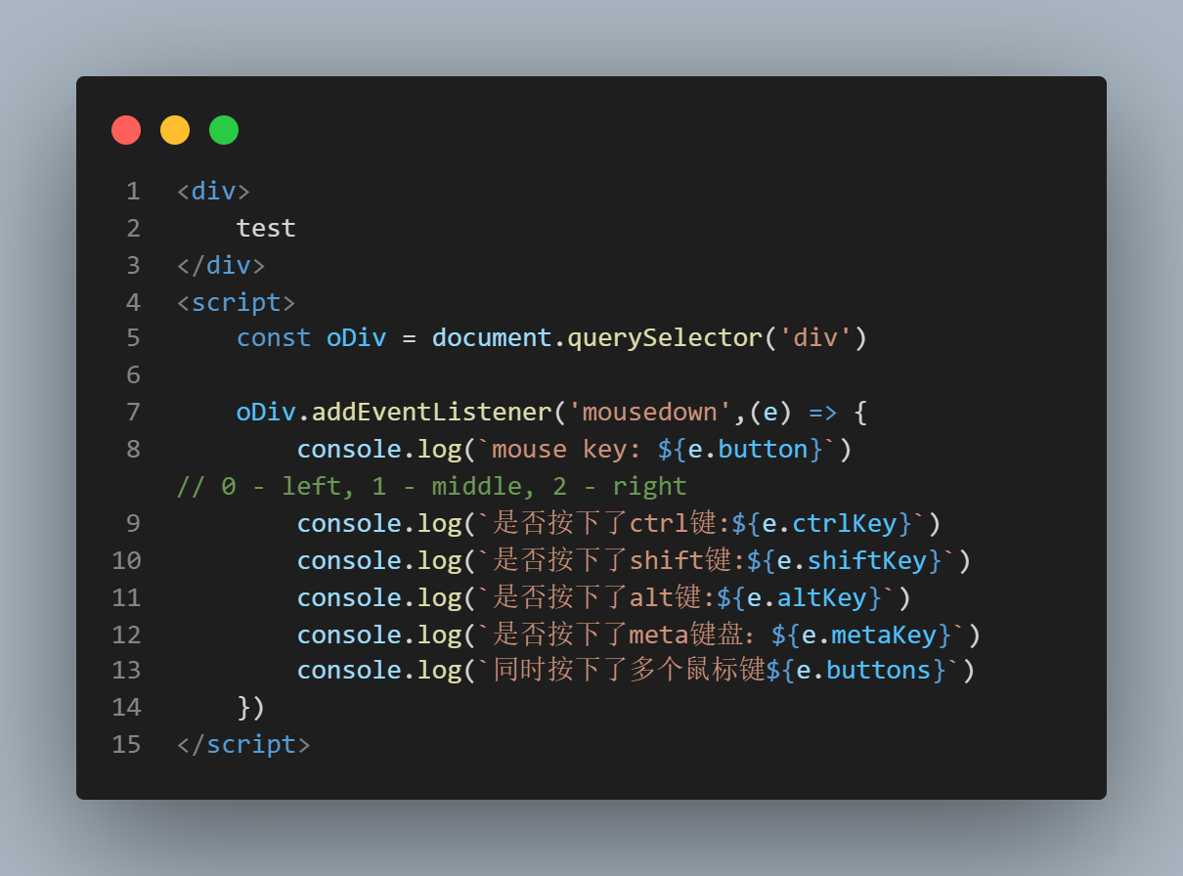
JavaScript浏览器编程
2
事件
事件类型 -鼠标事件
判断按下鼠标的哪个键
Event对象的button属性（只读）
0：鼠标左键
1：鼠标中键（滚轮）
2：鼠标右键
Event对象的buttons属性（只读）
左键：1
右键：2
中键：4
按下鼠标的同时，是否按下了其他修饰键
Event.ctrlKey
Event.shiftKey
Event.altKey
Event.metaKey
Notes:
https://zhuanlan.zhihu.com/p/163567786
1 鼠标事件的种类
鼠标事件指与鼠标相关的事件，继承了MouseEvent接口。具体的事件主要有以下一些：
click：按下鼠标（通常是按下主按钮）时触发。
dblclick：在同一个元素上双击鼠标时触发。
mousedown：按下鼠标键时触发。
mouseup：释放按下的鼠标键时触发。
mousemove：当鼠标在一个节点内部移动时触发。当鼠标持续移动时，该事件会连续触发。为了避免性能问题，建议对该事件的监听函数做一些限定，比如限定一段时间内只能运行一次。
mouseenter：鼠标进入一个节点时触发，进入子节点不会触发这个事件（详见后文）。
mouseover：鼠标进入一个节点时触发，进入子节点会再一次触发这个事件（详见后文）。
mouseout：鼠标离开一个节点时触发，离开父节点也会触发这个事件（详见后文）。
mouseleave：鼠标离开一个节点时触发，离开父节点不会触发这个事件（详见后文）。
contextmenu：按下鼠标右键时（上下文菜单出现前）触发，或者按下“上下文菜单键”时触发。
wheel：滚动鼠标的滚轮时触发，该事件继承的是WheelEvent接口。
click事件指的是，用户在同一个位置先完成mousedown动作，再完成mouseup动作。因此，触发顺序是，mousedown首先触发，mouseup接着触发，click最后触发。
dblclick事件则会在mousedown、mouseup、click之后触发。
mouseover事件和mouseenter事件，都是鼠标进入一个节点时触发。两者的区别是，mouseenter事件只触发一次，而只要鼠标在节点内部移动，mouseover事件会在子节点上触发多次。
使用如下HTML：
let ul = document.querySelector('ul'); // 进入 ul 节点以后，mouseenter 事件只会触发一次 // 以后只要鼠标在节点内移动，都不会再触发这个事件 // event.target 是 ul 节点 ul.addEventListener('mouseenter', e => { e.target.style.color = 'green'; setTimeout(() => { e.target.style.color = ''; }, 500); }, false); // 进入 ul 节点以后，只要在子节点上移动，mouseover 事件会触发多次 // event.target 是 li 节点 ul.addEventListener('mouseover', e => { event.target.style.color = 'orange'; setTimeout(() => { event.target.style.color = ''; }, 500); }, false);
上面代码中，在父节点内部进入子节点，不会触发mouseenter事件，但是会触发mouseover事件。
mouseout事件和mouseleave事件，都是鼠标离开一个节点时触发。两者的区别是，在父元素内部离开一个子元素时，mouseleave事件不会触发，而mouseout事件会触发。
// 先进入 ul 节点，然后在节点内部移动，不会触发 mouseleave 事件 // 只有离开 ul 节点时，触发一次 mouseleave // event.target 是 ul 节点 ul.addEventListener('mouseleave', e => { e.target.style.color = 'purple'; setTimeout(() => { e.target.style.color = ''; }, 500); }, false); // 先进入 ul 节点，然后在节点内部移动，mouseout 事件会触发多次 // event.target 是 li 节点 ul.addEventListener('mouseout', e => { e.target.style.color = 'blue'; setTimeout(() => { e.target.style.color = ''; }, 500); }, false);
上面代码中，在父节点内部离开子节点，不会触发mouseleave事件，但是会触发mouseout事件。
2 MouseEvent 接口概述
MouseEvent接口代表了鼠标相关的事件，单击（click）、双击（dblclick）、松开鼠标键（mouseup）、按下鼠标键（mousedown）等动作，所产生的事件对象都是MouseEvent实例。此外，滚轮事件和拖拉事件也是MouseEvent实例。
MouseEvent接口继承了Event接口，所以拥有Event的所有属性和方法。它还有自己的属性和方法。
浏览器原生提供一个MouseEvent构造函数，用于新建一个MouseEvent实例：
let event = new MouseEvent(type, options);
MouseEvent构造函数接受两个参数。第一个参数是字符串，表示事件名称；第二个参数是一个事件配置对象，该参数可选。除了Event接口的实例配置属性，该对象可以配置以下属性，所有属性都是可选的：
screenX：数值，鼠标相对于屏幕的水平位置（单位像素），默认值为0，设置该属性不会移动鼠标。
screenY：数值，鼠标相对于屏幕的垂直位置（单位像素），其他与screenX相同。
clientX：数值，鼠标相对于程序窗口的水平位置（单位像素），默认值为0，设置该属性不会移动鼠标。
clientY：数值，鼠标相对于程序窗口的垂直位置（单位像素），其他与clientX相同。
ctrlKey：布尔值，是否同时按下了 Ctrl 键，默认值为false。
shiftKey：布尔值，是否同时按下了 Shift 键，默认值为false。
altKey：布尔值，是否同时按下 Alt 键，默认值为false。
metaKey：布尔值，是否同时按下 Meta 键，默认值为false。
button：数值，表示按下了哪一个鼠标按键，默认值为0，表示按下主键（通常是鼠标的左键）或者当前事件没有定义这个属性；1表示按下辅助键（通常是鼠标的中间键），2表示按下次要键（通常是鼠标的右键）。
buttons：数值，表示按下了鼠标的哪些键，是一个三个比特位的二进制值，默认为0（没有按下任何键）。1（二进制001）表示按下主键（通常是左键），2（二进制010）表示按下次要键（通常是右键），4（二进制100）表示按下辅助键（通常是中间键）。因此，如果返回3（二进制011）就表示同时按下了左键和右键。
relatedTarget：节点对象，表示事件的相关节点，默认为null。mouseenter和mouseover事件时，表示鼠标刚刚离开的那个元素节点；mouseout和mouseleave事件时，表示鼠标正在进入的那个元素节点。
下面是一个例子：
上面代码生成一个鼠标点击事件，并触发该事件，通过对事件的监听，我们可以明确的看到这是一个 MouseEvent。
3 MouseEvent 接口的实例属性
3.1 MouseEvent.altKey，MouseEvent.ctrlKey，MouseEvent.metaKey，MouseEvent.shiftKey
MouseEvent.altKey、MouseEvent.ctrlKey、MouseEvent.metaKey、MouseEvent.shiftKey这四个属性都返回一个布尔值，表示事件发生时，是否按下对应的键。它们都是只读属性。
altKey属性：Alt 键
ctrlKey属性：Ctrl 键
metaKey属性：Meta 键（Mac 键盘是一个四瓣的小花，Windows 键盘是 Windows 标徽键）
shiftKey属性：Shift 键
使用如下HTML：
上面代码中，点击网页会输出是否同时按下对应的键。
3.2 MouseEvent.button，MouseEvent.buttons
MouseEvent.button属性返回一个数值，表示事件发生时按下了鼠标的哪个键。该属性只读。
0：按下主键（通常是左键），或者该事件没有初始化这个属性（比如mousemove事件）。
1：按下辅助键（通常是中键或者滚轮键）。
2：按下次键（通常是右键）。
使用如下HTML：
很多可编程鼠标或者游戏鼠标上面都有多出来的按键，这里就是使用了侧边键，故而有3MouseEvent.buttons属性返回一个三个比特位的值，表示同时按下了哪些键。它用来处理同时按下多个鼠标键的情况。该属性只读。
1：二进制为001（十进制的1），表示按下左键。
2：二进制为010（十进制的2），表示按下右键。
4：二进制为100（十进制的4），表示按下中键或滚轮键。
同时按下多个键的时候，每个按下的键对应的比特位都会有值。比如，同时按下左键和右键，会返回3（二进制为011）。
3.3 MouseEvent.clientX，MouseEvent.clientY
MouseEvent.clientX属性返回鼠标位置相对于浏览器窗口左上角的水平坐标（单位像素），MouseEvent.clientY属性返回垂直坐标。这两个属性都是只读属性。
使用如下HTML：
这两个属性还分别有一个别名MouseEvent.x和MouseEvent.y。
3.4 MouseEvent.movementX，MouseEvent.movementY
MouseEvent.movementX属性返回当前位置与上一个mousemove事件之间的水平距离（单位像素）。数值上，它等于下面的计算公式：
currentEvent.movementX = currentEvent.screenX - previousEvent.screenX
MouseEvent.movementY属性返回当前位置与上一个mousemove事件之间的垂直距离（单位像素）。数值上，它等于下面的计算公式：
currentEvent.movementY = currentEvent.screenY - previousEvent.screenY
这两个属性都是只读属性。
3.5 MouseEvent.screenX，MouseEvent.screenY
MouseEvent.screenX属性返回鼠标位置相对于屏幕左上角的水平坐标（单位像素），MouseEvent.screenY属性返回垂直坐标。这两个属性都是只读属性：
3.6 MouseEvent.offsetX，MouseEvent.offsetY
MouseEvent.offsetX属性返回鼠标位置与目标节点左侧的padding边缘的水平距离（单位像素），MouseEvent.offsetY属性返回与目标节点上方的padding边缘的垂直距离。这两个属性都是只读属性。
使用如下HTML：
上面代码中，鼠标如果在p元素的中心位置点击，会返回150 150。因此中心位置距离左侧和上方的padding边缘，等于padding的宽度（100像素）加上元素内容区域一半的宽度（50像素）。当然我没有办法那么准确，所以测试结果是随机点击出来的。
3.7 MouseEvent.pageX，MouseEvent.pageY
MouseEvent.pageX属性返回鼠标位置与文档左侧边缘的距离（单位像素），MouseEvent.pageY属性返回与文档上侧边缘的距离（单位像素）。它们的返回值都包括文档不可见的部分。这两个属性都是只读。
使用如下HTML：
上面代码中，页面高度为2000像素，会产生垂直滚动条。滚动到页面底部，点击鼠标输出的pageY值会接近2000。
3.8 MouseEvent.relatedTarget
MouseEvent.relatedTarget属性返回事件的相关节点。对于那些没有相关节点的事件，该属性返回null。该属性只读。
下表列出不同事件的target属性值和relatedTarget属性值义。
下面是一个例子：
4 MouseEvent 接口的实例方法
MouseEvent.getModifierState()
MouseEvent.getModifierState方法返回一个布尔值，表示有没有按下特定的功能键。它的参数是一个表示功能键的字符串：
document.addEventListener('click', e => { console.log(e.getModifierState('CapsLock')); }, false);
上面的代码可以了解用户是否按下了大写键。
5 WheelEvent 接口
5.1 概念
WheelEvent 接口继承了 MouseEvent 实例，代表鼠标滚轮事件的实例对象。目前，鼠标滚轮相关的事件只有一个wheel事件，用户滚动鼠标的滚轮，就生成这个事件的实例。
浏览器原生提供WheelEvent()构造函数，用来生成WheelEvent实例：
let wheelEvent = new WheelEvent(type, options);
WheelEvent()构造函数可以接受两个参数，第一个是字符串，表示事件类型，对于滚轮事件来说，这个值目前只能是wheel。第二个参数是事件的配置对象。该对象的属性除了Event、UIEvent的配置属性以外，还可以接受以下几个属性，所有属性都是可选的：
deltaX：数值，表示滚轮的水平滚动量，默认值是 0.0。
deltaY：数值，表示滚轮的垂直滚动量，默认值是 0.0。
deltaZ：数值，表示滚轮的 Z 轴滚动量，默认值是 0.0。
deltaMode：数值，表示相关的滚动事件的单位，适用于上面三个属性。0表示滚动单位为像素，1表示单位为行，2表示单位为页，默认为0。
5.2 实例属性
WheelEvent事件实例除了具有Event和MouseEvent的实例属性和实例方法，还有一些自己的实例属性，但是没有自己的实例方法。
下面的属性都是只读属性：
WheelEvent.deltaX：数值，表示滚轮的水平滚动量。
WheelEvent.deltaY：数值，表示滚轮的垂直滚动量。
WheelEvent.deltaZ：数值，表示滚轮的 Z 轴滚动量。
WheelEvent.deltaMode：数值，表示上面三个属性的单位，0是像素，1是行，2是页。

Slide 59
JavaScript浏览器编程
2
事件
事件类型 -键盘与输入事件
keydown，用户按下键盘上某个键时触发，而且持续按住会重复触发。
keypress，用户按下键盘上某个键（ 除Shift、Fn、CapsLock 外）并产生字符时触发，而且持续按住会重复触发。
DOM3 Events废弃了keypress事件，推荐textInput事件。
keyup，用户释放键盘上某个键时触发。
input事件：在文本被插入到文本框之前触发
任何可以获得焦点的元素都可以触发keypress，但只有可编辑区域才可能触发textInput事件。
textInput事件只会在用户按下能够输入实际字符的键时才会触发，而keypress事件则在按下那些影响文本显示的键时也会触发（例如退格键）。
Notes:
键盘事件的种类
键盘事件由用户击打键盘触发，主要有keydown、keypress、keyup三个事件，它们都继承了KeyboardEvent接口。
keydown：按下键盘时触发。
keypress：按下有值的键时触发，即按下 Ctrl、Alt、Shift、Meta 这样无值的键，这个事件不会触发。对于有值的键，按下时先触发keydown事件，再触发这个事件。
keyup：松开键盘时触发该事件。
如果用户一直按键不松开，就会连续触发键盘事件，触发的顺序如下：
keydown
keypress
keydown
keypress
...（重复以上过程）
keyup
2 KeyboardEvent 接口概述
KeyboardEvent接口用来描述用户与键盘的互动。这个接口继承了Event接口，并且定义了自己的实例属性和实例方法。
浏览器原生提供KeyboardEvent构造函数，用来新建键盘事件的实例：
new KeyboardEvent(type, options)
KeyboardEvent构造函数接受两个参数。第一个参数是字符串，表示事件类型；第二个参数是一个事件配置对象，该参数可选。除了Event接口提供的属性，还可以配置以下字段，它们都是可选。
key：字符串，当前按下的键，默认为空字符串。
code：字符串，表示当前按下的键的字符串形式，默认为空字符串。
location：整数，当前按下的键的位置，默认为0。
ctrlKey：布尔值，是否按下 Ctrl 键，默认为false。
shiftKey：布尔值，是否按下 Shift 键，默认为false。
altKey：布尔值，是否按下 Alt 键，默认为false。
metaKey：布尔值，是否按下 Meta 键，默认为false。
repeat：布尔值，是否重复按键，默认为false。
3 KeyboardEvent 的实例属性
3.1 KeyboardEvent.altKey，KeyboardEvent.ctrlKey，KeyboardEvent.metaKey，KeyboardEvent.shiftKey
以下属性都是只读属性，返回一个布尔值，表示是否按下对应的键：
KeyboardEvent.altKey：是否按下 Alt 键
KeyboardEvent.ctrlKey：是否按下 Ctrl 键
KeyboardEvent.metaKey：是否按下 meta 键（Mac 系统是一个四瓣的小花，Windows 系统是 windows 标徽键）
KeyboardEvent.shiftKey：是否按下 Shift 键
使用如下HTML：
下面是一个示例：
3.2 KeyboardEvent.code
KeyboardEvent.code属性返回一个字符串，表示当前按下的键的字符串形式。该属性只读。
下面是一些常用键的字符串形式，其他键请查文档：
数字键0 - 9：返回digital0 - digital9
字母键A - z：返回KeyA - KeyZ
功能键F1 - F12：返回 F1 - F12
方向键：返回ArrowDown、ArrowUp、ArrowLeft、ArrowRight
Alt 键：返回AltLeft或AltRight
Shift 键：返回ShiftLeft或ShiftRight
Ctrl 键：返回ControlLeft或ControlRight
3.3 KeyboardEvent.key
KeyboardEvent.key属性返回一个字符串，表示按下的键名。该属性只读。
如果按下的键代表可打印字符，则返回这个字符，比如数字、字母。
如果按下的键代表不可打印的特殊字符，则返回预定义的键值，比如 Backspace，Tab，Enter，Shift，Control，Alt，CapsLock，Esc，Spacebar，PageUp，PageDown，End，Home，Left，Right，Up，Down，PrintScreen，Insert，Del，Win，F1～F12，NumLock，Scroll 等。
如果同时按下一个控制键和一个符号键，则返回符号键的键名。比如，按下 Ctrl + a，则返回a；按下 Shift + a，则返回大写的A。
如果无法识别键名，返回字符串Unidentified。
3.4 KeyboardEvent.location
KeyboardEvent.location属性返回一个整数，表示按下的键处在键盘的哪一个区域。它可能取以下值。
0：处在键盘的主区域，或者无法判断处于哪一个区域。
1：处在键盘的左侧，只适用那些有两个位置的键（比如 Ctrl 和 Shift 键）。
2：处在键盘的右侧，只适用那些有两个位置的键（比如 Ctrl 和 Shift 键）。
3：处在数字小键盘。
3.5 KeyboardEvent.repeat
KeyboardEvent.repeat返回一个布尔值，代表该键是否被按着不放，以便判断是否重复这个键，即浏览器会持续触发keydown和keypress事件，直到用户松开手为止。
4 KeyboardEvent 的实例方法
KeyboardEvent.getModifierState()
KeyboardEvent.getModifierState()方法返回一个布尔值，表示是否按下或激活指定的功能键。它的常用参数如下：
Alt：Alt 键
CapsLock：大写锁定键
Control：Ctrl 键
Meta：Meta 键
NumLock：数字键盘开关键
Shift：Shift 键
if ( event.getModifierState('Control') + event.getModifierState('Alt') + event.getModifierState('Meta') > 1 ) { return; }
上面代码表示，只要Control、Alt、Meta里面，同时按下任意两个或两个以上的键就返回。

Slide 60
JavaScript浏览器编程
2
事件
事件类型 -键盘事件
触发顺序：keydown → keypress → textInput → keyup
按下哪个键？
Event.keyCode（DOM0）：键码，针对keydown/keyup。对于字母和数字键，keyCode的值与小写字母和数字的ASCII编码一致。
Event.charCode（DOM0）：字符编码。针对Keypress。通常，charCode属性的值是0，在keypress事件发生时则是对应按键的键码。一旦有了字母编码，就可以使用String.fromCharCode()方法将其转换为实际的字符。
Event.key（DOM3）：替代keyCode。（目前不建议使用）
在按下字符键时，key的值等于文本字符（如“k”或“M”）；
在按下非字符键时，key的值是键名（如“Shift”或“ArrowDown”）。
Event.code（DOM3）：替代charCode。 （目前不建议使用）
char属性在按下字符键时与key类似，在按下非字符键时为null。
textInput：event.data（包含要插入的字符（不是字符编码））
Notes:
键盘事件的种类
键盘事件由用户击打键盘触发，主要有keydown、keypress、keyup三个事件，它们都继承了KeyboardEvent接口。
keydown：按下键盘时触发。
keypress：按下有值的键时触发，即按下 Ctrl、Alt、Shift、Meta 这样无值的键，这个事件不会触发。对于有值的键，按下时先触发keydown事件，再触发这个事件。
keyup：松开键盘时触发该事件。
如果用户一直按键不松开，就会连续触发键盘事件，触发的顺序如下：
keydown
keypress
keydown
keypress
...（重复以上过程）
keyup
2 KeyboardEvent 接口概述
KeyboardEvent接口用来描述用户与键盘的互动。这个接口继承了Event接口，并且定义了自己的实例属性和实例方法。
浏览器原生提供KeyboardEvent构造函数，用来新建键盘事件的实例：
new KeyboardEvent(type, options)
KeyboardEvent构造函数接受两个参数。第一个参数是字符串，表示事件类型；第二个参数是一个事件配置对象，该参数可选。除了Event接口提供的属性，还可以配置以下字段，它们都是可选。
key：字符串，当前按下的键，默认为空字符串。
code：字符串，表示当前按下的键的字符串形式，默认为空字符串。
location：整数，当前按下的键的位置，默认为0。
ctrlKey：布尔值，是否按下 Ctrl 键，默认为false。
shiftKey：布尔值，是否按下 Shift 键，默认为false。
altKey：布尔值，是否按下 Alt 键，默认为false。
metaKey：布尔值，是否按下 Meta 键，默认为false。
repeat：布尔值，是否重复按键，默认为false。
3 KeyboardEvent 的实例属性
3.1 KeyboardEvent.altKey，KeyboardEvent.ctrlKey，KeyboardEvent.metaKey，KeyboardEvent.shiftKey
以下属性都是只读属性，返回一个布尔值，表示是否按下对应的键：
KeyboardEvent.altKey：是否按下 Alt 键
KeyboardEvent.ctrlKey：是否按下 Ctrl 键
KeyboardEvent.metaKey：是否按下 meta 键（Mac 系统是一个四瓣的小花，Windows 系统是 windows 标徽键）
KeyboardEvent.shiftKey：是否按下 Shift 键
使用如下HTML：
下面是一个示例：
3.2 KeyboardEvent.code
KeyboardEvent.code属性返回一个字符串，表示当前按下的键的字符串形式。该属性只读。
下面是一些常用键的字符串形式，其他键请查文档：
数字键0 - 9：返回digital0 - digital9
字母键A - z：返回KeyA - KeyZ
功能键F1 - F12：返回 F1 - F12
方向键：返回ArrowDown、ArrowUp、ArrowLeft、ArrowRight
Alt 键：返回AltLeft或AltRight
Shift 键：返回ShiftLeft或ShiftRight
Ctrl 键：返回ControlLeft或ControlRight
3.3 KeyboardEvent.key
KeyboardEvent.key属性返回一个字符串，表示按下的键名。该属性只读。
如果按下的键代表可打印字符，则返回这个字符，比如数字、字母。
如果按下的键代表不可打印的特殊字符，则返回预定义的键值，比如 Backspace，Tab，Enter，Shift，Control，Alt，CapsLock，Esc，Spacebar，PageUp，PageDown，End，Home，Left，Right，Up，Down，PrintScreen，Insert，Del，Win，F1～F12，NumLock，Scroll 等。
如果同时按下一个控制键和一个符号键，则返回符号键的键名。比如，按下 Ctrl + a，则返回a；按下 Shift + a，则返回大写的A。
如果无法识别键名，返回字符串Unidentified。
3.4 KeyboardEvent.location
KeyboardEvent.location属性返回一个整数，表示按下的键处在键盘的哪一个区域。它可能取以下值。
0：处在键盘的主区域，或者无法判断处于哪一个区域。
1：处在键盘的左侧，只适用那些有两个位置的键（比如 Ctrl 和 Shift 键）。
2：处在键盘的右侧，只适用那些有两个位置的键（比如 Ctrl 和 Shift 键）。
3：处在数字小键盘。
3.5 KeyboardEvent.repeat
KeyboardEvent.repeat返回一个布尔值，代表该键是否被按着不放，以便判断是否重复这个键，即浏览器会持续触发keydown和keypress事件，直到用户松开手为止。
4 KeyboardEvent 的实例方法
KeyboardEvent.getModifierState()
KeyboardEvent.getModifierState()方法返回一个布尔值，表示是否按下或激活指定的功能键。它的常用参数如下：
Alt：Alt 键
CapsLock：大写锁定键
Control：Ctrl 键
Meta：Meta 键
NumLock：数字键盘开关键
Shift：Shift 键
if ( event.getModifierState('Control') + event.getModifierState('Alt') + event.getModifierState('Meta') > 1 ) { return; }
上面代码表示，只要Control、Alt、Meta里面，同时按下任意两个或两个以上的键就返回。

Slide 61
JavaScript浏览器编程
2
事件
事件类型 – HTML5事件
contextmenu：用于表示何时该显示上下文菜单，从而允许开发者取消默认的上下文菜单并提供自定义菜单。
beforeunload：在窗口、文档、各种资源将要卸载前触发。它可以用来防止用户不小心卸载资源。（针对window）
DOMContentLoaded：在DOM树构建完成后立即触发，而不用等待图片、JavaScript文件、CSS文件或其他资源加载完成。相对于load事件，DOMContentLoaded可以让开发者在外部资源下载的同时就能指定事件处理程序，从而让用户能够更快地与页面交互。（针对document/window）
readystatechange：
Notes:
1 资源事件
1.1 beforeunload 事件
beforeunload事件在窗口、文档、各种资源将要卸载前触发。它可以用来防止用户不小心卸载资源。
如果该事件对象的returnValue属性是一个非空字符串，那么浏览器就会弹出一个对话框，询问用户是否要卸载该资源。但是，用户指定的字符串可能无法显示，浏览器会展示预定义的字符串。如果用户点击“取消”按钮，资源就不会卸载：
window.addEventListener('beforeunload', event => { event.returnValue = 'Exit?'; });
上面代码中，用户如果关闭窗口，浏览器会弹出一个窗口，要求用户确认。
浏览器对这个事件的行为很不一致，有的浏览器调用event.preventDefault()，也会弹出对话框。IE 浏览器需要显式返回一个非空的字符串，才会弹出对话框。而且，大多数浏览器在对话框中不显示指定文本，只显示默认文本。因此，可以采用下面的写法，取得最大的兼容性：
window.addEventListener('beforeunload', e => { let confirmationMessage = 'Exit?'; e.returnValue = confirmationMessage; return confirmationMessage; });
注意，许多手机浏览器（比如 Safari）默认忽略这个事件，桌面浏览器也有办法忽略这个事件。所以，它可能根本不会生效，不能依赖它来阻止用户关闭浏览器窗口，最好不要使用这个事件。
另外，一旦使用了beforeunload事件，浏览器就不会缓存当前网页，使用“回退”按钮将重新向服务器请求网页。这是因为监听这个事件的目的，一般是为了网页状态，这时缓存页面的初始状态就没意义了。
1.2 unload 事件
unload事件在窗口关闭或者document对象将要卸载时触发。它的触发顺序排在beforeunload、pagehide事件后面。
unload事件发生时，文档处于一个特殊状态。所有资源依然存在，但是对用户来说都不可见，UI 互动全部无效。这个事件是无法取消的，即使在监听函数里面抛出错误，也不能停止文档的卸载：
window.addEventListener('unload', event => { console.log('Unload'); });
手机上，浏览器或系统可能会直接丢弃网页，这时该事件根本不会发生。而且跟beforeunload事件一样，一旦使用了unload事件，浏览器就不会缓存当前网页，理由同上。因此，任何情况下都不应该依赖这个事件，指定网页卸载时要执行的代码，可以考虑完全不使用这个事件。
该事件可以用pagehide代替。
1.3 load 事件，error 事件
load事件在页面或某个资源加载成功时触发。注意，页面或资源从浏览器缓存加载，并不会触发load事件：
window.addEventListener('load', event => { console.log('Loaded'); });
error事件是在页面或资源加载失败时触发。abort事件在用户取消加载时触发。
这三个事件实际上属于进度事件，不仅发生在document对象，还发生在各种外部资源上面。浏览网页就是一个加载各种资源的过程，图像（image）、样式表（style sheet）、脚本（script）、视频（video）、音频（audio）、Ajax请求（XMLHttpRequest）等等。这些资源和document对象、window对象、XMLHttpRequestUpload 对象，都会触发load事件和error事件。
最后，页面的load事件也可以用pageshow事件代替。

Slide 62
JavaScript浏览器编程
2
事件
事件类型 – session 历史事件
session 历史事件
pageshow ：在页面加载时触发，包括第一次加载和从缓存加载两种情况。如果要指定页面每次加载（不管是不是从浏览器缓存）时都运行的代码，可以放在这个事件的监听函数。第一次加载时，它的触发顺序排在load事件后面。从缓存加载时，load事件不会触发
pagehide：当用户通过“前进/后退”按钮离开当前页面时触发。它与 unload 事件的区别在于，如果在 window 对象上定义unload事件的监听函数之后，页面不会保存在缓存中，而使用pagehide事件，页面会保存在缓存中。
popstate：popstate事件在浏览器的history对象的当前记录发生显式切换时触发。注意，调用history.pushState()或history.replaceState()，并不会触发popstate事件。该事件只在用户在history记录之间显式切换时触发，比如鼠标点击“后退/前进”按钮，或者在脚本中调用history.back()、history.forward()、history.go()时触发。
hashchange：在 URL 的 hash 部分（即#号后面的部分，包括#号）发生变化时触发。该事件一般在window对象上监听。
Notes:
2 session 历史事件
2.1 pageshow 事件，pagehide 事件
默认情况下，浏览器会在当前会话（session）缓存页面，当用户点击“前进/后退”按钮时，浏览器就会从缓存中加载页面。
pageshow事件在页面加载时触发，包括第一次加载和从缓存加载两种情况。如果要指定页面每次加载（不管是不是从浏览器缓存）时都运行的代码，可以放在这个事件的监听函数。
第一次加载时，它的触发顺序排在load事件后面。从缓存加载时，load事件不会触发，因为网页在缓存中的样子通常是load事件的监听函数运行后的样子，所以不必重复执行。同理，如果是从缓存中加载页面，网页内初始化的 JavaScript 脚本（比如 DOMContentLoaded 事件的监听函数）也不会执行：
window.addEventListener('pageshow', event => { console.log('pageshow: ', event); });
pageshow事件有一个persisted属性，返回一个布尔值。页面第一次加载时，这个属性是false；当页面从缓存加载时，这个属性是true。
window.addEventListener('pageshow', e => { if (e.persisted) { // ... } });
pagehide事件与pageshow事件类似，当用户通过“前进/后退”按钮，离开当前页面时触发。它与 unload 事件的区别在于，如果在 window 对象上定义unload事件的监听函数之后，页面不会保存在缓存中，而使用pagehide事件，页面会保存在缓存中。
pagehide事件实例也有一个persisted属性，将这个属性设为true，就表示页面要保存在缓存中；设为false，表示网页不保存在缓存中，这时如果设置了unload 事件的监听函数，该函数将在 pagehide 事件后立即运行。
如果页面包含<frame>或<iframe>元素，则<frame>页面的pageshow事件和pagehide事件，都会在主页面之前触发。
注意，这两个事件只在浏览器的history对象发生变化时触发，跟网页是否可见没有关系。
2.2 popstate 事件
popstate事件在浏览器的history对象的当前记录发生显式切换时触发。注意，调用history.pushState()或history.replaceState()，并不会触发popstate事件。该事件只在用户在history记录之间显式切换时触发，比如鼠标点击“后退/前进”按钮，或者在脚本中调用history.back()、history.forward()、history.go()时触发。
该事件对象有一个state属性，保存history.pushState方法和history.replaceState方法为当前记录添加的state对象：
由于使用console.log对象会直接记录为[Object Object]，所以这里直接读取了state内的page信息上面代码中，pushState方法向history添加了两条记录，然后replaceState方法替换掉当前记录。因此，连续两次back方法，会让当前条目退回到原始网址，它没有附带state对象，所以事件的state属性为null，然后前进两条记录，又回到replaceState方法添加的记录。
浏览器对于页面首次加载，是否触发popstate事件，处理不一样，Firefox 不触发该事件。
2.3 hashchange 事件
hashchange事件在 URL 的 hash 部分（即#号后面的部分，包括#号）发生变化时触发。该事件一般在window对象上监听。
hashchange的事件实例具有两个特有属性：oldURL属性和newURL属性，分别表示变化前后的完整 URL：

Slide 63
JavaScript浏览器编程
2
事件
事件类型 – 网页状态事件
网页状态事件
DOMContentLoaded：网页下载并解析完成以后，浏览器就会在document对象上触发 DOMContentLoaded 事件。这时，仅仅完成了网页的解析（整张页面的 DOM 生成了），所有外部资源（样式表、脚本、iframe 等等）可能还没有下载结束。早于 load 事件！
window的load事件会在页面完全加载后触发，因为要等待很多外部资源加载完成，所以会花费较长时间。而DOMContentLoaded事件会在DOM树构建完成后立即触发，而不用等待图片、JavaScript文件、CSS文件或其他资源加载完成。相对于load事件，DOMContentLoaded可以让开发者在外部资源下载的同时就能指定事件处理程序，从而让用户能够更快地与页面交互。
readystatechange：当 Document 对象和 XMLHttpRequest 对象的readyState属性发生变化时触发。
Notes:
3 网页状态事件
3.1 DOMContentLoaded 事件
网页下载并解析完成以后，浏览器就会在document对象上触发 DOMContentLoaded 事件。这时，仅仅完成了网页的解析（整张页面的 DOM 生成了），所有外部资源（样式表、脚本、iframe 等等）可能还没有下载结束。也就是说，这个事件比load事件，发生时间早得多：
document.addEventListener('DOMContentLoaded', event => { console.log('DOM Loaded'); });
注意，网页的 JavaScript 脚本是同步执行的，脚本一旦发生堵塞，将推迟触发DOMContentLoaded事件：
document.addEventListener('DOMContentLoaded', event => { console.log('DOM Loaded'); }); // 这段代码会推迟触发 DOMContentLoaded 事件 for(let i = 0; i < 1000000000; i++) { // ... }
3.2 readystatechange 事件
readystatechange事件当 Document 对象和 XMLHttpRequest 对象的readyState属性发生变化时触发。document.readyState有三个可能的值：loading（网页正在加载）、interactive（网页已经解析完成，但是外部资源仍然处在加载状态）和complete（网页和所有外部资源已经结束加载，load事件即将触发）：
document.onreadystatechange = () => { if (document.readyState === 'interactive') { // ... } }
这个事件可以看作DOMContentLoaded事件的另一种实现方法。

Slide 64
JavaScript浏览器编程
2
事件
事件类型- 窗口事件
窗口事件
scroll：在文档或文档元素滚动时触发，主要出现在用户拖动滚动条
resize：在改变浏览器窗口大小时触发，主要发生在window对象上面。
fullscreenchange：在进入或退出全屏状态时触发，该事件发生在document对象上面
fullscreenerror：在浏览器无法切换到全屏状态时触发。
Notes:
4 窗口事件
4.1 scroll 事件
scroll事件在文档或文档元素滚动时触发，主要出现在用户拖动滚动条：
window.addEventListener('scroll', callback);
该事件会连续地大量触发，所以它的监听函数之中不应该有非常耗费计算的操作。推荐的做法是使用requestAnimationFrame或setTimeout控制该事件的触发频率，然后可以结合customEvent抛出一个新事件：
(function () { const throttle = function (type, name, obj) { const obj = obj || window; let running = false; const func = () => { if (running) { return; } running = true; requestAnimationFrame(() => { obj.dispatchEvent(new CustomEvent(name)); running = false; }); }; obj.addEventListener(type, func); }; // 将 scroll 事件重定义为 optimizedScroll 事件 throttle('scroll', 'optimizedScroll'); })(); window.addEventListener('optimizedScroll', () => { console.log('Resource conscious scroll callback!'); });
上面代码中，throttle函数用于控制事件触发频率，requestAnimationFrame方法保证每次页面重绘（每秒60次），只会触发一次scroll事件的监听函数。也就是说，上面方法将scroll事件的触发频率，限制在每秒60次。具体来说，就是scroll事件只要频率低于每秒60次，就会触发optimizedScroll事件，从而执行optimizedScroll事件的监听函数。
改用setTimeout方法，可以放置更大的时间间隔：
(function() { window.addEventListener('scroll', scrollThrottler, false); let scrollTimeout; function scrollThrottler() { if (!scrollTimeout) { scrollTimeout = setTimeout(() => { scrollTimeout = null; actualScrollHandler(); }, 66); } } function actualScrollHandler() { // ... } }());
上面代码中，每次scroll事件都会执行scrollThrottler函数。该函数里面有一个定时器setTimeout，每66毫秒触发一次（每秒15次）真正执行的任务actualScrollHandler。
下面是一个更一般的throttle函数的写法：
function throttle(fn, wait) { let time = Date.now(); return function() { if ((time + wait - Date.now()) < 0) { fn(); time = Date.now(); } } } window.addEventListener('scroll', throttle(callback, 1000));
上面的代码将scroll事件的触发频率，限制在一秒一次。
lodash函数库提供了现成的throttle函数，可以直接使用：
window.addEventListener('scroll', _.throttle(callback, 1000));
前面介绍过debounce的概念，throttle与它区别在于，throttle是“节流”，确保一段时间内只执行一次，而debounce是“防抖”，要连续操作结束后再执行。以网页滚动为例，debounce要等到用户停止滚动后才执行，throttle则是如果用户一直在滚动网页，那么在滚动过程中还是会执行。
4.2 resize 事件
resize事件在改变浏览器窗口大小时触发，主要发生在window对象上面。
let resizeMethod = () => { if (document.body.clientWidth < 768) { console.log('Mobile device'); } }; window.addEventListener('resize', resizeMethod, true);
该事件也会连续地大量触发，所以最好像上面的scroll事件一样，通过throttle函数控制事件触发频率。
4.3 fullscreenchange 事件，fullscreenerror 事件
fullscreenchange事件在进入或退出全屏状态时触发，该事件发生在document对象上面：
document.addEventListener('fullscreenchange', event => { console.log(document.fullscreenElement); });
fullscreenerror事件在浏览器无法切换到全屏状态时触发。

Slide 65
JavaScript浏览器编程
2
事件
事件类型 – 剪贴板事件
剪贴板事件（继承 ClipboardEvent 接口）
cut：将选中的内容从文档中移除，加入剪贴板时触发。
copy：进行复制动作时触发。
paste：剪贴板内容粘贴到文档后触发。
Notes:
5 剪贴板事件
以下三个事件属于剪贴板操作的相关事件：
cut：将选中的内容从文档中移除，加入剪贴板时触发。
copy：进行复制动作时触发。
paste：剪贴板内容粘贴到文档后触发。
这三个事件都是ClipboardEvent接口的实例。ClipboardEvent有一个实例属性clipboardData，是一个 DataTransfer 对象，存放剪贴的数据。具体的 API 接口和操作方法，请看前一章节的 DataTransfer 对象部分：
document.addEventListener('copy', e => { e.clipboardData.setData('text/plain', 'Hello, world!'); e.clipboardData.setData('text/html', '<b>Hello, world!</b>'); e.preventDefault(); });
上面的代码使得复制进入剪贴板的，都是开发者指定的数据，而不是用户想要拷贝的数据。

Slide 66
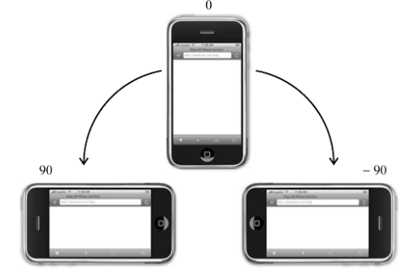
JavaScript浏览器编程
2
事件
事件类型 – 设备事件
设备事件
orientationchange事件
deviceorientation事件
devicemotion事件

Slide 67
JavaScript浏览器编程
2
事件
事件类型 --触摸及手势事件
触摸及手势事件
touchstart：手指放到屏幕上时触发（即使有一个手指已经放在了屏幕上）。
touchmove：手指在屏幕上滑动时连续触发。在这个事件中调用preventDefault()可以阻止滚动。
touchend：手指从屏幕上移开时触发。
touchcancel：系统停止跟踪触摸时触发。文档中并未明确什么情况下停止跟踪。
gesturestart：一个手指已经放在屏幕上，再把另一个手指放到屏幕上时触发。
gesturechange：任何一个手指在屏幕上的位置发生变化时触发。
gestureend：其中一个手指离开屏幕时触发。

Slide 68
表单编程
3
Notes:
https://zhuanlan.zhihu.com/p/163315377
https://zhuanlan.zhihu.com/p/163567786

Slide 69
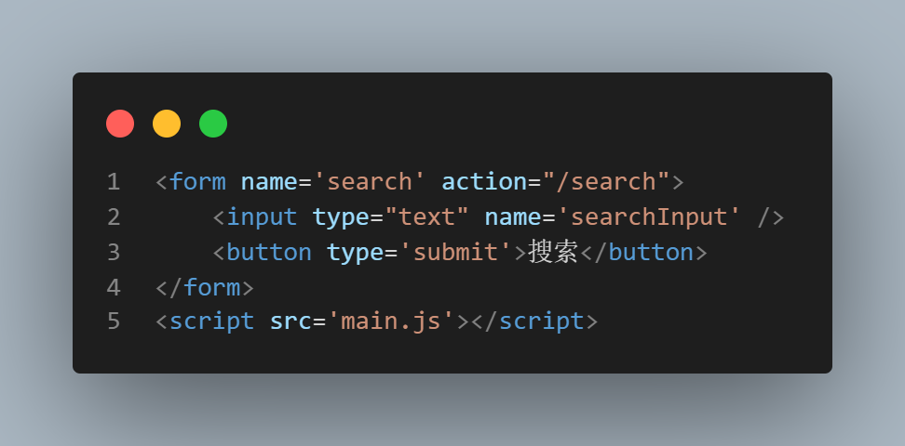
JavaScript浏览器编程
3
表单编程
表单
form：
示例：

Slide 70
JavaScript浏览器编程
3
表单编程
访问表单
访问表单
document.forms[index]
document.forms.表单的name属性
document.forms[表单的name属性]
访问表单元素
表单的elements属性
表单.元素的name属性
表单[元素的name属性]
表单的方法与属性
submit()/reset()
action属性

Slide 71
JavaScript浏览器编程
3
表单编程
访问表单
表单事件
很多事件是表单特有的，
change/blur/focus
submit事件，最重要的表单事件
reset事件
….
从表单获取值以及修改值

Slide 72
JavaScript浏览器编程
3
表单编程
表单控件
输入字段
文本框
口令框
隐藏字段
复选框
单选按钮
其他
Select下拉列表
多行文本框
按钮

Slide 73
JavaScript浏览器编程
3
表单编程
表单校验

Slide 74
BOM
4
Notes:
https://zhuanlan.zhihu.com/p/163315377
https://zhuanlan.zhihu.com/p/163567786

Slide 75
JavaScript浏览器编程
4
BOM
BOM
BOM：浏览器对象模型（Browser Object Model）
包含浏览器和计算机屏幕信息的属性和方法的集合。
非标准！是在浏览器环境中才有意义！
浏览器中全局对象：window
对话框
Alert()
Confirm()
Prompt()

Slide 76
JavaScript浏览器编程
4
BOM
浏览器信息
Window.navigator：包含用户所用浏览器的信息
Navigator.useAgent：用户浏览器和OS相关的信息
location：当前页面的URL信息的对象
Href、Protocol、Host、Hostname、 Port、Pathname、 Search、 Hash
Origin
Reload()：强制重新加载当前页面。参数指示从服务器加载还是从缓存加载。
Assign()：加载作为参数提供的另一个资源
Replace()：与assign()类似，不过当前页面不会保存在会话历史中，所以不能回退回来。
toString()：访问一个包含整个URL的字符串

Slide 77
JavaScript浏览器编程
4
BOM
浏览器历史
window.history：当前浏览器会话中之前访问过的页面。
length：在达到当前页面之前，已经访问过多少页面
go()：导航到指定的页面（0是当前页面，1是向前一个页面，-1回退一个页面。。。）
forward()
back()

Slide 78
JavaScript浏览器编程
4
BOM
控制窗口
window.open(URL，窗口的 标题, 属性列表)
返回值为窗口句柄
窗口句柄.close()
window.moveTo()
window.resizeTo()

Slide 79
JavaScript浏览器编程
4
BOM
屏幕信息
window.screen
height、width：屏幕高度和宽度（像素）
availHeight、availWidth：屏幕可用高度和宽度（排除掉操作系统菜单）
。。。

Slide 80
JavaScript浏览器编程
4
BOM
document对象
document.write()

Slide 81
JavaScript浏览器编程
4
BOM
cookie
HTTP是一种无状态的协议。
限制：只能被设置它们的同一个域中的网页读取。最多4KB的数据。每个域可以有20个cookie
HTML5 localStorage API所取代
创建、设置、修改、读取
doucment.cookie = ‘ name=xiaojichao’
读取

Slide 82
JavaScript浏览器编程
4
BOM
定时函数
setTimeout()
setInterval()
实现动画
window.requestAnimationFrame()

Slide 83
下一次课见 ☺

